Slide 1
Blockchain & 比特币一种可行的全新货币系统 & Proof of Stake Virtual Mining
https://www.youtube.com/watch?v=5R9lkqRjZm0&t=49s
https://www.youtube.com/watch?v=NPzgeCZvAnM

Slide 2
共享行业的分布式 MQTT 设计
物联网主流接入协议分为 MQTT，CoaP，Http，XMPP 等几种，本文主要是介绍 MQTT 协议的优缺点以及如何实现 MQTT 的分布式框架。
http://www.linuxeden.com/a/7340

Slide 3
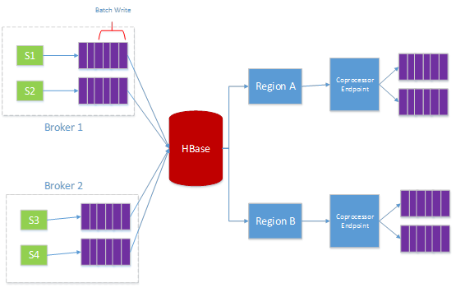
基于 HBase 的分布式消息队列
Hbase 本身不提供 queue 这个功能，但是我们可以利用 hbase 特性来实现 virtual queue 的概念，通过设计好 rowkey 来保证消息的有序性，然后将数据的读取转化为 scan 操作，下图有 4 个 client，我们为每个 client 分配一个 unique 的 queue ID，然后每个 queue 的数据通过 queue ID 和单调递增的 ID 来组合成为一个 unique 的 rowkey，为了保证写入的均匀性，我们需要合理设计 unique ID 的 prefix 来保证将这些 rowkey 均匀的分布到不同的 region。
为了实现 queue 的功能，我们在 Hbase 上定义了一个新的 coprocessor，这个 coprocessor 用来创建 queue，管理 queue 的数据，以及删除 queue，同时还可以修改 queue 的配额等等。

Slide 4
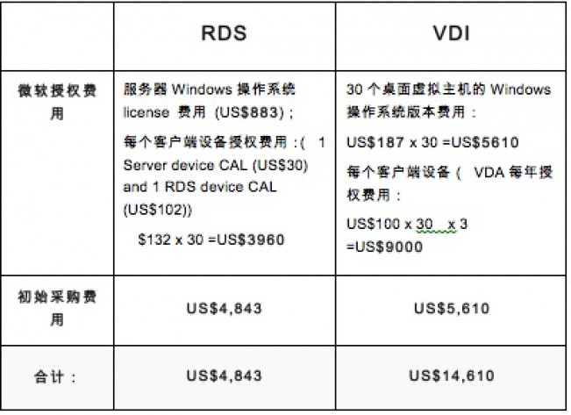
桌面虚拟化提供一个集中托管Windows桌面用户体验，有两种技术可供用户选择：远程桌面服务(RDS)或虚拟桌面基础结构(VDI)。RDS使用Windows会话虚拟化允许许多用户登录的相同一个Windows服务器操作系统实例和Windows桌面体验。VDI利用主机虚拟化技术，允许Windows桌面操作系统的多个副本实例同时运行在相同的物理服务器上，主机虚拟化使用一个硬件抽象层称为hypervisor。这两种技术允许桌面应用程序执行在一个集中的服务器上，允许最终用户个人电脑被替换为一个不那么贵、低功率、更紧凑的瘦客户端设备。VDI优势（相对于RDS）
1、VDI用户可以重新启动，Windows桌面虚拟机或崩溃而不影响其他VDI用户在同一台服务器上。 2、VDI用户可以在他们的桌面上安装他们自己的软件,不影响其他用户。 3、VDI用户可以提供保证内存和CPU资源。共享内存和磁盘I / O更有效地由一个Windows操作系统和一个管理程序管理许多Windows操作系统。 4、VDI相比普通RDS容易获得本地PC体验的远程虚拟桌面服务。
RDS则与VDI相比可以让更多用户（1倍以上）共享一个物理服务器使用RDS，但用户体验效果比较差，只能用于一般事务性办公。

Slide 5
目前常用的协议有VNC/SPICE/RDP三种，就在这里做一个简单的介绍。
三种协议的对比
SPICE | VNC | RDP
BIOS屏幕显示 | 能 | 能 | 不能
全彩支持 | 能 | 能 | 能
更改分辨率 | 能 | 能 | 能
多显示器 | 多显示器支持（高达4画面） | 只有一个屏幕 | 多显示器支持
图像传输 | 图像和图形传输 | 图像传输 | 图像和图形传输
视频播放支持 | GPU加速支持 | 不能 | GPU加速支持
音频传输 | 双向语音可以控制 | 不能 | 双向语音可以控制
鼠标控制 | 客户端服务器都可以控制 | 服务器端控制 | 服务器端控制
USB传输 | USB可以通过网络传输 | 不能 | USB可以通过网络传输

Slide 6
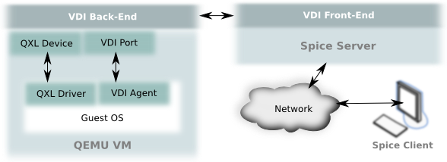
Free VDI options for KVM hypervisor http://myvirtualcloud.net/three-free-vdi-options-for-kvm-hypervisor/
Most VDI deployments are running Horizon View, XenDesktop, and XenApp; or other smaller market players such as vWorkspace, Parallels, and Ericom. Few early adopters are also exploring Microsoft VDI with Hyper-V and SCVMM.
Customers want to run VDI on KVM, eliminating hypervisor license costs, therefore reducing the total cost per desktop. Furthermore, it’s also possible to remove Microsoft licenses if Linux is used. Cost per desktop has been one of the significant factors playing in VDI adoption leading to ROI discussions.
The SPICE project aims to provide a complete open source solution for remote access to virtual machines in a seamless way so you can play videos, record audio, share usb devices and share folders without complications.
Cited: https://www.spice-space.org/ https://www.spice-space.org/static/docs/spice_for_newbies.pdf
SPICE could be divided into 4 different components: Protocol, Client, Server and Guest. The protocol is the specification in the communication of the three other components; A client such as remote-viewer is responsible to send data and translate the data from the Virtual Machine (VM) so you can interact with it; The SPICE server is the library used by the hypervisor in order to share the VM under SPICE protocol; And finally, the Guest side is all the software that must be running in the VM in order to make SPICE fully functional, such as the QXL driver and SPICE VDAgent.

Slide 7
Free VDI options for KVM hypervisor http://myvirtualcloud.net/three-free-vdi-options-for-kvm-hypervisor/
Ravada VDI
The engineering team from the Universitat Politècnica de Catalunya. BarcelonaTech, created a Linux-based VDI solution for qemu-kvm. In their website the Ravada team specify the features available today and on the roadmap.
The solution is simple to install and operate, and the display protocol of choice is KVM spice. The client must have a spice viewer such as virt-viewer. The source code and binaries are available on GitHub, and they welcome contributors.
Open UDS
OpenUDS Is an Open Source Source project, initiated by Spanish Company Virtualcable and released Open Source with the help of several Spanish Universities. UDS Enterprise is a multiplatform connection broker to manage and deploy virtual and physical desktops, applications and other Windows & Linux services. It supports XenServer/XCP, KVM, and ESXi hypervisors.
Project website: http://www.openuds.org
The source code and binaries are available on GitHub.
KVM-VDI
Nice work by the folks at Vilnius University, and for now anyone can test it on any KVM hypervisor or Acropolis. The source code and binaries are available on GitHub.
Also, read New KVM-VDI Open Source Project.
Stand-Alone Windows VMs

Slide 8
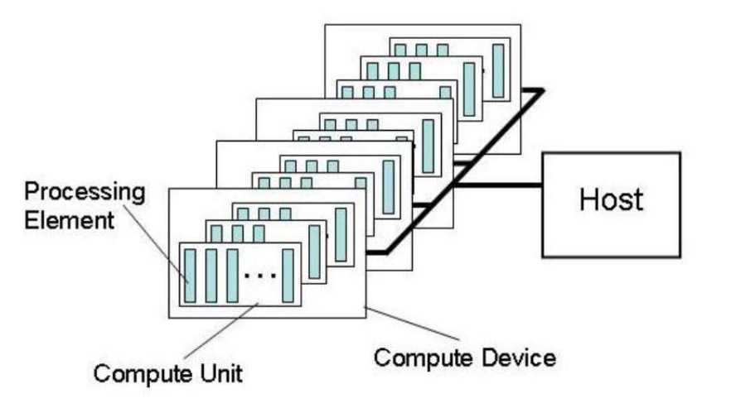
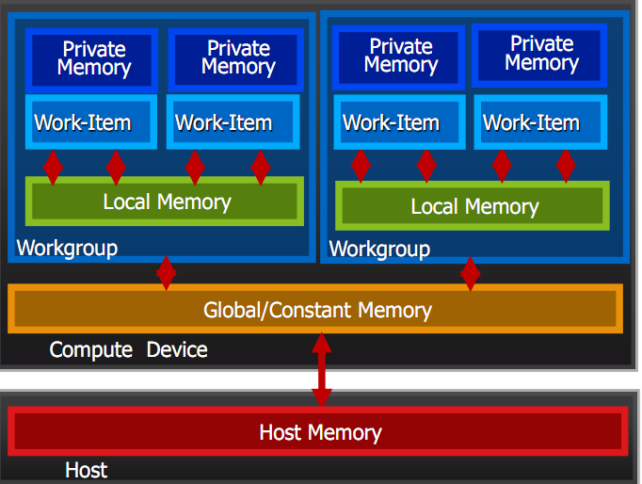
OpenCL开发 http://blog.csdn.net/leonwei/article/details/8880012
OpenCL硬件层的抽象
它是一个Host（控制处理单元，通常由一个CPU担任）和一堆Computer Device（计算处理单元，通常由一些GPU、CPU其他支持的芯片担任），其中Compute Device切分成很多Processing Element，其中很多个Processing Element可以组成组为一个Computer Unit，一个Unit内的element之间可以方便的共享memory，也只有一个Unit内的element可以实现同步等操作。
这是一个高效优雅的内存组织方式。数据可以沿着Host-》gloabal-》local-》private的通道流动（这其中可能跨越了很多个硬件）。

Slide 9
OpenCL开发
Setup相关
Device：对应一个硬件（标准中特别说明多core的CPU是一个整个Device）
Context：环境上下文，一个Context包含几个device（单个Cpu或GPU），一个Context就是这些device的一个联系纽带，只有在一个Context上的那些Device才能彼此交流工作，你的机器上可以同时存在很多Context。你可以用一个CPU创建context，也可以用一个CPU和一个GPU创建一个。
Command Queue：这是个给每个Device提交的指令序列
内存相关
Buffers：这个好理解，一块内存
Images：毕竟并行计算大多数的应用前景在图形图像上，所以原生带有几个类型，表示各种维度的图像。
GPU代码执行相关
Program：这是所有代码的集合，可能包含Kernel是和其他库，OpenCl是一个动态编译的语言，代码编译后生成一个中间文件（可实现为虚拟机代码或者汇编代码，看不同实现），在使用时连接进入程序读入处理器。
Kernel：这是在element跑的核函数及其参数组和，如果把计算设备看做好多人同时为你做一个事情，那么Kernel就是他们每个人做的那个事情，这个事情每个人都是同样的做，但是参数可能是不同的，这就是所谓的单指令多数据体系。
WorkI tem：这就是代表硬件上的一个Processing Element，最基本的计算单元。
同步相关
Events：在这样一个分布式计算的环境中，不同单元之间的同步是一个大问题，event是用来同步的.

Slide 10
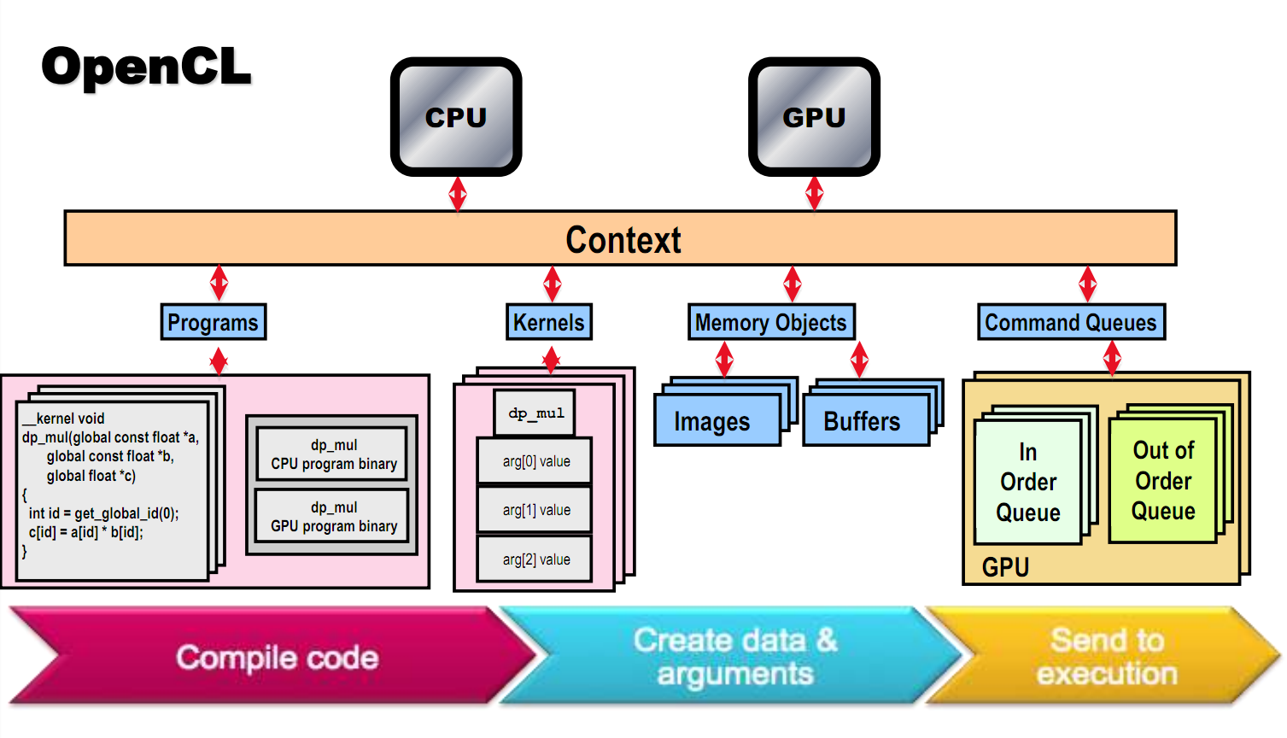

Slide 11
OpenCL开发
3. 选定一个platform，创建context（设备上下文）
//set property with certain platform cl_context_properties prop[] = { CL_CONTEXT_PLATFORM, reinterpret_cast<cl_context_properties>(platforms[0]), 0 };
cl_context context = clCreateContextFromType(prop, CL_DEVICE_TYPE_ALL, NULL, NULL, &err);
上面代码首先使用你选定的那个paltform设置context属性，然后利用这个属性创建context。context被成功创建好之后，你的CL工作环境就等于被搭建出来了，CL_DEVICE_TYPE_ALL意味着你把这个platform下所有支持的设备都连接进入这个context作为compute device。
1. 获取机器中所有已实现的OpenCL平台
//get platform numbers err = clGetPlatformIDs(0, 0, &num);
//get all platforms vector<cl_platform_id> platforms(num); err = clGetPlatformIDs(num, &platforms[0], &num);
在程序开始查询机器所有支持的platform，再根据情况选择一个合适的paltform。通过clGetPlatformInfo 这个函数还可以进一步的得到该平台的更多信息（名字、cl版本、实现者等等）
4. 为每个device创建commandQueue。command queue是像每个device发送指令的信使。
cqueue[i] = clCreateCommandQueue(context, did[0], 0, 0);
2. 查询device信息（在程序中这一步是可以不做的，但是可以用来判断platform的计算能力）
//get device num
err=clGetDeviceIDs(platforms[0],CL_DEVICE_TYPE_ALL,0,0,&num); vector<cl_device_id> did(num);
//get all device err=clGetDeviceIDs(platforms[0],CL_DEVICE_TYPE_ALL,num,&did[0],&num);
//get device info
clGetDeviceInfo（...）
以上代码可以获取某个platform下的所有支持的device（这里和下面都特指compute device，因为在pc下host device一定是你的CPU了）
这些有助于你判断用哪个platform的计算能力更强

Slide 12
OpenCL开发
5. 进入真正在device run code的阶段：kernal函数的准备
首先准备你的kernal code，如果有过shader编程经验的人可能会比较熟悉，这里面你需要把在每个compute item上run的那个函数写成一段二进制字符串，通常我们实现方法是写成单独的一个文件（扩展名随意），然后在程序中使用的时候二进制读入这个文件。
例如本例的数组相加的kernal code：
__kernel void adder(__global const float* a, __global const float* b, __global float* result) { int idx = get_global_id(0); result[idx] = a[idx]) +b[idx]; }
具体的限定符和函数我们后面会分析，但是这段代码的大意是获取当前compute item的索引idx，然后两个数组idx上的成员相加后存储在一个buf上。这段代码会尽可能并行的在device上跑。
把上面那个文件命名为kernal1.cl
然后在程序中读入它到字符串中（通常你可以为这个步骤写一个工具函数）
ifstream in(_T("kernal11.cl"), std::ios_base::binary); if(!in.good()) { return 0; }
// get file length in.seekg(0, std::ios_base::end); size_t length = in.tellg(); in.seekg(0, std::ios_base::beg);
// read program source std::vector<char> data(length + 1); in.read(&data[0], length); data[length] = 0;
// create and build program const char* source = &data[0];
这样我们的kernal code就装进char* source里面了。
6. 从kernal code 到program
program在cl中代表了程序中所用到的所有kernal函数及其使用的函数，是device上代码的抽象表示，我们需要把上面的char* source转化成program：
cl_program program = clCreateProgramWithSource(context, 1, &source, 0, 0);
clBuildProgram(program, 0, 0, 0, 0, 0)
如上两句代码分别先从字符串的source创建一个program，在build它（我们说过OpenCl是一个动态编译的架构）
7. 拿到kernal 函数
kernal是CL中对执行在一个最小粒度的compute item上的代码及参数的抽象（你可以理解成为cpu上的main函数）。
我们需要首先从前面build好的program里抽取我们要run的那个kernal函数。
cl_kernel adder = clCreateKernel(program, "adder", 0);

Slide 13
OpenCL开发
9. 执行kernal函数
err = clEnqueueNDRangeKernel(cqueue[0], adder, 1, 0, &work_size, 0, 0, 0, 0);
注意cl的kernal函数的执行是异步的，这也是为了能让cpu可以与gpu同时做事（但是异步就涉及到设备间的同步、状态查询等，这是非常复杂的一部分，后面再说）
所以上面这个函数会立即返回，clEnqueueNDRangeKernel的意思是往某个device的commoand queue里面推入一个kernal函数让其执行，device会按某个顺序执行它的command queue里面的指令，所以这个语句调用后，kernal是否真的立即执行还要取决于它的queue里面是否还有其他的指令。
8. 准备kernal函数的参数
kernal函数需要三个参数，分别是输入的两个数组mem，和一个输出的数组mem，这些mem都要一一创建准备好。
首先是输入的两个mem
std::vector<float> a(DATA_SIZE), b(DATA_SIZE) for(int i = 0; i < DATA_SIZE; i++) { a[i] = i; b[i] = i;
}
a个b是我们要运算的两个输入数组（注意他们是在CPU上的，或者说分配与你的主板内存）
cl计算的变量要位于device的存储上（例如显卡的显存），这样才能快起来，所以首先要把内存搬家，把这部分输入数据从host mem拷贝到device的mem上，代码如下：
cl_mem cl_a = clCreateBuffer(context, CL_MEM_READ_ONLY | CL_MEM_COPY_HOST_PTR, sizeof(cl_float) * DATA_SIZE, &a[0], NULL); cl_mem cl_b = clCreateBuffer(context, CL_MEM_READ_ONLY | CL_MEM_COPY_HOST_PTR, sizeof(cl_float) * DATA_SIZE, &b[0], NULL);
上面代码的含义是使用host mem的指针来创建device的只读mem。
最后还要在device上分配保存结果的mem
cl_mem cl_res = clCreateBuffer(context, CL_MEM_WRITE_ONLY, sizeof(cl_float) * DATA_SIZE, NULL, NULL);
这是直接在device上分配的。
最后设置好kernal的参数
clSetKernelArg(adder, 0, sizeof(cl_mem), &cl_a); clSetKernelArg(adder, 1, sizeof(cl_mem), &cl_b); clSetKernelArg(adder, 2, sizeof(cl_mem), &cl_res);
10. 将结果拷回CPU
上面执行后的结果是直接写在device的存储上，通常要在代码中继续使用，我们就需要把这个结果再拷回到CPU的内存上，使用下面的代码：
std::vector<float> res(DATA_SIZE)
err = clEnqueueReadBuffer(cqueue[0], cl_res, CL_TRUE, 0, sizeof(float) * DATA_SIZE, &res[0], 0, 0, 0);
clEnqueueReadBuffer的含义是往command queue里面推出一个条指令，是回拷mem，这里面的CL_TRUE是标志着这个指令的执行的同步的，就会阻塞cpu，所以这行代码返回就标志着该device上直到这个指令之前的所有指令都已经执行完了。
11. 打扫战场
// release clReleaseKernel(adder); clReleaseProgram(program); clReleaseMemObject(cl_a); clReleaseMemObject(cl_b); clReleaseMemObject(cl_res);
for(size_t i=0;i<num;i++){ clReleaseCommandQueue(cqueue[i]); } clReleaseContext(context);
要注意计算的复杂度，复杂度过小的计算使用异构计算反而会增加计算时间，GPU运算都存在一个跟计算复杂度无关的“起步时间”. 例如本例在180ms左右，当计算在CPU上执行小于180ms时放在GPU上是无意义的.

Slide 14
OpenCL开发
1. 创建buffer cl_mem clCreateBuffer ( | cl_context context,
 | cl_mem_flags flags,
 | size_t size,
 | void *host_ptr,
 | cl_int *errcode_ret)
内存的call_back:
有些方式 ，如CL_MEM_USE_HOST_PTR,cl_mem使用的存储空间实际就在host mem上，所以我们要小心处理这块主存，比如你删了它，但是cl_mem还在用呢，就会出现问题，而clReleaseMemObject并不一定会马上删除这个Cl_mem，它只是一个引用计数的消减，这里需要一个回调，告诉我们什么时候这块主存可以被放心的清理掉，就是clSetMemObjectDestructorCallback
CL的规范中特别说明最好不要在这个callback里面加入耗时的系统和cl API。
函数将创建（或分配）一片buffer，并返回。这里创建的mem可以是globla也可以是local或private，具体要看kernal中怎样声明限定符。cl会根据执行情况自动管理global到更进一层如private的copy。这里的buffer概念是用于kernal函数计算的
主要的参数在 flags,这些参数可以
1 CL_MEM_READ_WRITE：在device上开辟一段kernal可读可写的内存，这是默认
2 CL_MEM_WRITE_ONLY：在device上开辟一段kernal只可以写的内存
3 CL_MEM_READ_ONLY：在device上开辟一段kernal只可以读的内存
4 CL_MEM_USE_HOST_PTR：直接使用host上一段已经分配的mem供device使用，注意：这里虽然是用了host上已经存在的内存，但是这个内存的值不一定会和经过kernal函数计算后的实际的值，即使用clEnqueueReadBuffer函数拷贝回的内存和原本的内存是不一样的，或者可以认为opencl虽然借用了这块内存作为cl_mem，但是并不保证同步的，不过初始的值是一样的，（可以使用mapmem等方式来同步）
5 CL_MEM_ALLOC_HOST_PTR：在host上新开辟一段内存供device使用
6 CL_MEM_COPY_HOST_PTR：在device上开辟一段内存供device使用，并赋值为host上一段已经存在的mem
7 CL_MEM_HOST_WRITE_ONLY:这块内存是host只可写的
8 CL_MEM_HOST_READ_ONLY:这块内存是host只可读的
9 CL_MEM_HOST_NO_ACCESS:这块内存是host可读可写的

Slide 15
OpenCL开发
2. 内存操作
2.1. 从Cl_mem读回host mem（就算Cl_mem是直接使用host mem实现的，想读它的内容，还是要这样读回来，可以看做cl_mem是更高一层封装）
clEnqueueReadBuffer
2.2. 使用host_mem的值写cl_mem
clEnqueueWriteBuffer
2.3. 在Cl_mem和host mem之间做映射
clEnqueueMapBuffer
这个函数比较特殊，回顾上面一节在创建buf时有一种方法CL_MEM_USE_HOST_PTR，是直接让device使用host上已有的一块的mem（p1）做buf，但是这个产生的CL_mem（p2）经过计算后值会改变,p2改变后通常p1不会被改变，因为虽然用的一块物理空间，但是cl_mem是高层封装，和host上的mem还是不一样的，要想使p1同步到p2的最新值，就要调用这句map
函数将创建（或分配）一片buffer，并返回。这里创建的mem可以是globla也可以是local或private，具体要看kernal中怎样声明限定符。cl会根据执行情况自动管理global到更进一层如private的copy。这里的buffer概念是用于kernal函数计算的.
MAP与CopyBack的性能对比
如果使用CPU做host，GPU做device，那么CopyBack反而更快，但是如果使用CPU做host，CPU也做device，那么MAP更快（不跨越硬件），而且总体上CPU+GPU的方式更快。
2.4 在Cl_mem直接做copy
clEnqueueCopyBuffer
这些函数都跟执行kernal一样是投入到device的command queue里的，但是他们又都带有一个参数blocking_read，可以指定函数是否在执行完毕后返回。
3. Program
3.1. Compile, Build, and Link
有两种从文本创建program的方法
直接build: clBuildProgram
先compile好，根据情况动态地link, 即把上面的过程拆成两个部分. clCompileProgram, clLinkProgram
4. Kernel 执行(精华部分)
4.1 设置kernel的参数
clSetKernelArg
4.2 执行kernel
clEnqueueNDRangeKernel
kernal代码
__kernel void adder(__global const float* a, __global const float* b, __global float* result) { int idx = get_global_id(0);//得到当前单元格的0维度上的序号 result[idx] = a[idx] + b[idx]; }
参数说明：
command_queue ：执行那个device的命令序列
kernel：待执行的kernal obj
work_dim：我们知道CL的执行是放在一个个独立的compute unit中进行的，你可以想像这些unit是排成一条线的，或是一个二维方阵，甚至是一个立体魔方，或着更高维，这里参数就描述这个执行的维度，从1到CL_DEVICE_MAX_WORK_ITEM_DIMENSIONS之间
global_work_size ：每个维度的unit的数量，这样总共拥有的计算单元的数量将是global_work_size[0]*global_work_size[1]...
global_work_offset ：这里就是规定上面代码里每个维度上第一个get_global_id()0得到的id，默认为0，例如计算一个一维的长度为255work_size的工作，cl会自动虚拟出255个计算单元，每个单元各自计算0-254位置的数相加，而如果你把他设为3，那么cl会从3开始算，也就是说3-254位置的unit会计算出结果，而0 -2这些unit根本不去参与计算。

Slide 16
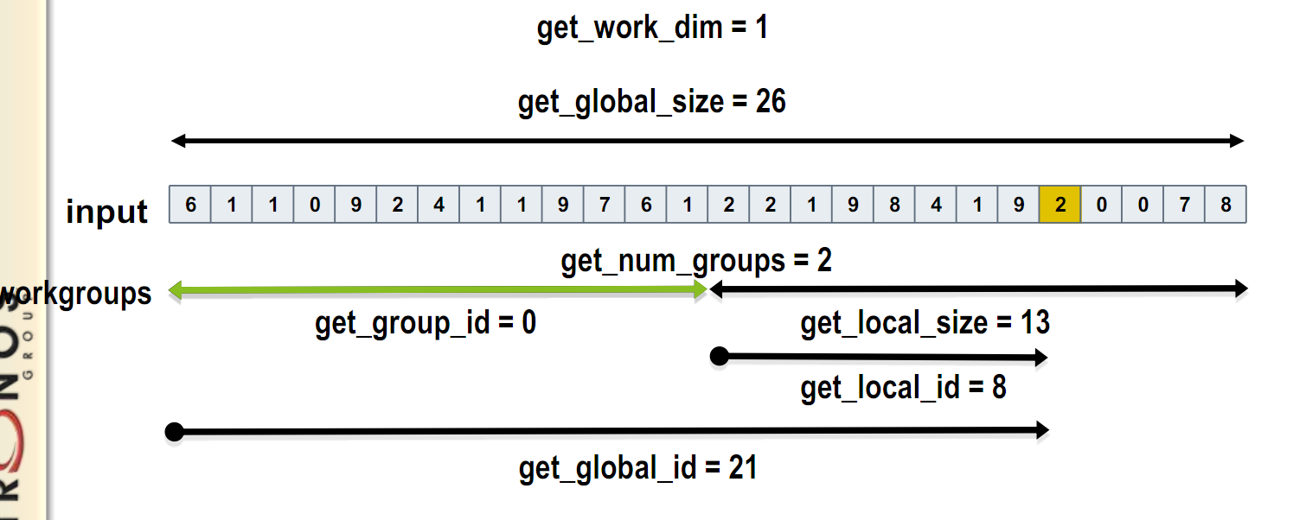
OpenCL开发
后面几个参数就跟同步有关了
event_wait_list和num_events_in_wait_list：说明这个command的执行要等这些event执行了之后
event：将返回这个command相关联的event
很明显，通过这几个参数的event可以控制command之间的执行顺序。
5. 指令执行顺序和同步
command的执行默认都是异步的，这才有利于并行度提高效率，在并行的问题中我们有时经常要做些同步的事情，或者等待某个异步的操作完成，这里有两种方法：
使用EnqueueRead/write这些操作可以指定他们为同步的（即执行完毕才在host上返回）
使用event来跟踪，像clEnqueueNDRangeKernel这样的操作都会关联一个event
event：
clEnqueue这样的操作都会关联返回一个event
用户可以自己创建一个自定义的event clCreateUserEvent，要使用clReleaseEvent释放
------------------------------------------------------------------------------------------------------
关于event的操作：
正是通过event同步不同的command：
* 设置event状态：
设置用户自定义event的状态，clSetUserEventStatus 状态只可以被设定一次，只可以为CL_COMPLETE或者一个负值，CL_COMPLETE代表这个event完成了，等待它的那些command得以执行，而负值表示引起错误，所有等待他的那些command都被取消执行。其实event的状态还有CL_RUNNING CL_SUBMITTED CL_QUEUED，只是不能在这里设置。
* 等待event
clWaitForEvents；可以在host中等待某些event的结束，如clEnqueueNDRangeKernel这样的异步操作，你可以等待他的event结束，就标志着它执行完了，可以通过下面两种方式：
查询event信息：clGetEventInfo clGetEventProfilingInfo
设置回调：clSetEventCallback
不同device上的event：
clEnqueueNDRangeKernel这样的操作等待的只能是处于相同queue里面的event（也就是同一个device上的），而同步不同queue上的event则只能用显示的方法，如clWaitForEvents等。
=====================================================
其它同步手段：
marker：
marker是这样一个object，它可以看做是一个投入queue的空指令，专门用于同步，它可以向其他comman一样设定需要等待的event，操作有clEnqueueMarkerWithWaitList
barrier：
barrier和marker十分类似，但是从名字上就可以看出最大的不同点是：marker在等待到它的依赖event之后会自动执行完毕，让后续指令执行，而barrier会阻塞在这里，直到他关联的event被显示的设置成完成状态

Slide 17
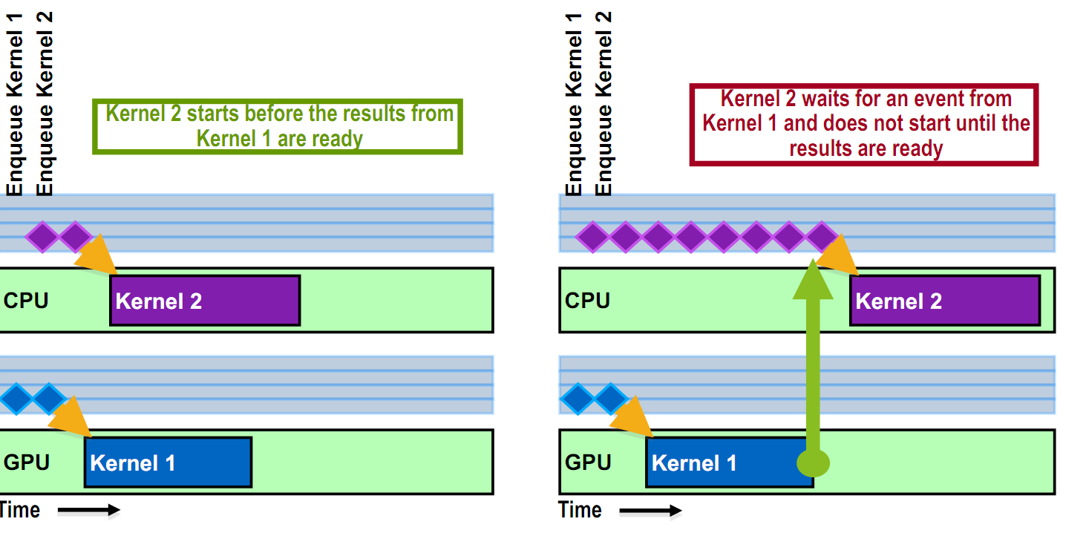
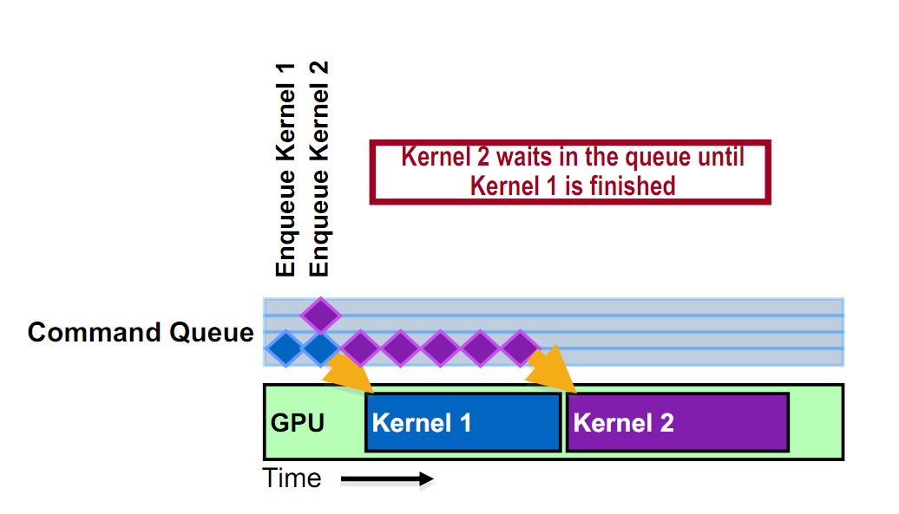
OpenCL开发
同步是CL的大问题，关于同步，原版overview上也有一个非常生动的图，贴在这里吧：
在同一个device上同步
在多个device间同步

Slide 18
安卓 OpenGL ES 2.0
https://blog.piasy.com/2016/06/07/Open-gl-es-android-2-part-1/
https://learnopengl-cn.readthedocs.io/zh/latest/01%20Getting%20started/04%20Hello%20Triangle/

Slide 19
﻿给深度学习入门者的Python快速教程
https://zhuanlan.zhihu.com/p/24162430
﻿Loads of solutions exist, but for changing the system default, alias is not the way to go.
$ update-alternatives --list python update-alternatives: error: no alternatives for python
﻿ls -larth `which python`* -rwxr-xr-x 2 root root 4.3M Nov 17 19:23 /usr/bin/python3.5 -rwxr-xr-x 1 root root 3.4M Nov 19 09:35 /usr/bin/python2.7 lrwxrwxrwx 1 root root 24 Feb 5 09:36 /usr/bin/python -> /etc/alternatives/python
https://gist.github.com/patrickmmartin/5b6b2ddecd29d6a1b2ffee2d8eea31ec

Slide 20
OpenStack的私有云解决方案
http://www.aboutyun.com/thread-13121-1-1.html
使用OpenStack管理Docker容器 http://www.open-open.com/lib/view/open1435821058294.html
https://www.youtube.com/watch?v=Sl0YKcjvotI&t=1161s
OpenStack基础 https://www.youtube.com/watch?v=pMJSSqMmJBg&index=1&list=PLO5e_-yXpYLCoj5XNb1UC9K9_vta_BDET
OpenStack 与容器技术公开课 https://www.youtube.com/watch?v=jEdJcOT-e2E

Slide 21
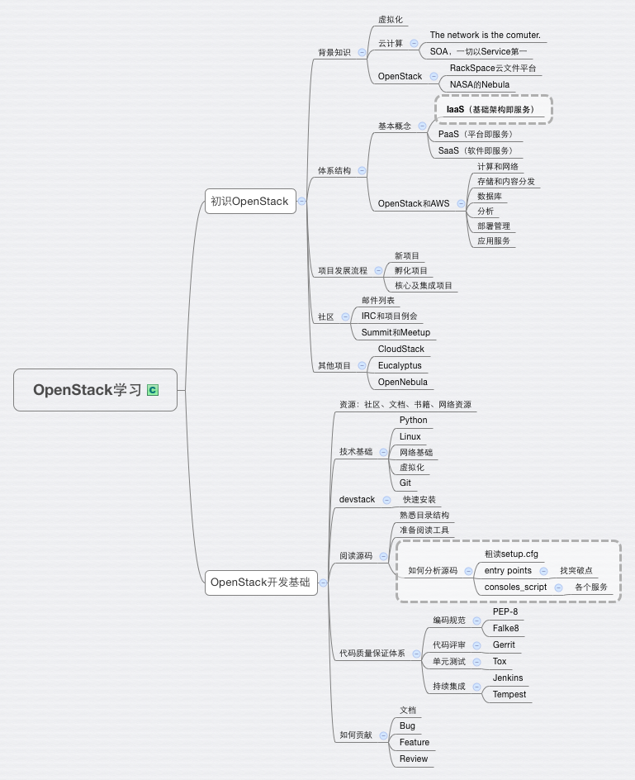

Slide 22
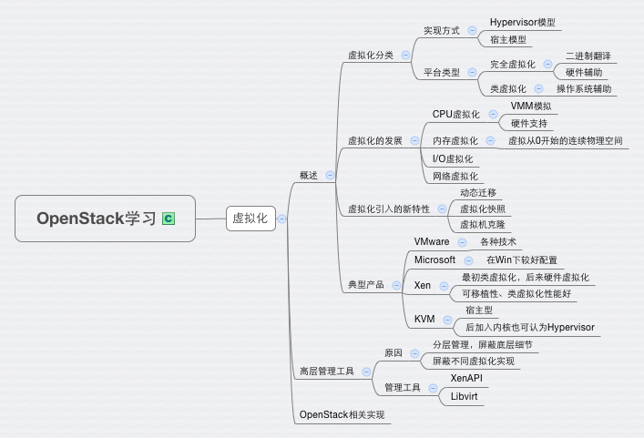

Slide 23
KVM技术
http://blog.csdn.net/flyforfreedom2008/article/details/46389509
http://blog.csdn.net/flyforfreedom2008/article/details/45113635
http://blog.chinaunix.net/uid-30022178-id-5749329.html

Slide 24
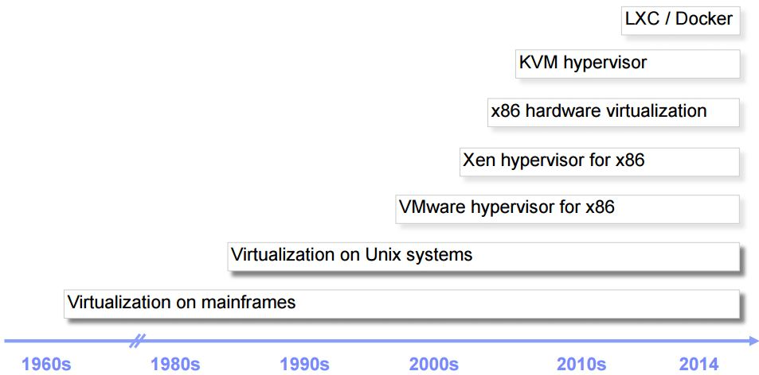
Virtualization History

Slide 25
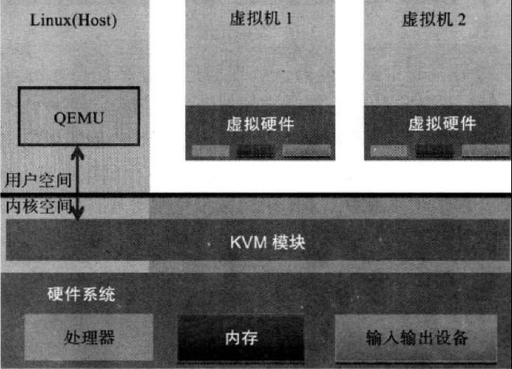
KVM Framework
KVM 是基于虚拟化扩展（Intel VT 或者 AMD-V）的 X86 硬件的开源的 Linux 原生的全虚拟化解决方案。KVM 中，虚拟机被实现为常规的 Linux 进程，由标准 Linux 调度程序进行调度；虚机的每个虚拟 CPU 被实现为一个常规的 Linux 进程。这使得 KMV 能够使用 Linux 内核的已有功能。
但是，KVM 本身不执行任何硬件模拟，需要客户空间程序通过 /dev/kvm 接口设置一个客户机虚拟服务器的地址空间，向它提供模拟的 I/O，并将它的视频显示映射回宿主的显示屏。目前这个应用程序是 QEMU。
Linux 上的用户空间、内核空间和虚机：
Guest：客户机系统，包括CPU（vCPU）、内存、驱动（Console、网卡、I/O 设备驱动等），被 KVM 置于一种受限制的 CPU 模式下运行。
KVM：运行在内核空间，提供CPU 和内存的虚级化，以及客户机的 I/O 拦截。Guest 的 I/O 被 KVM 拦截后，交给 QEMU 处理。
QEMU：修改过的为 KVM 虚机使用的 QEMU 代码，运行在用户空间，提供硬件 I/O 虚拟化，通过 IOCTL /dev/kvm 设备和 KVM 交互。

Slide 26
KVM Function List
KVM 所支持的功能包括：
支持CPU 和 memory 超分（Overcommit）
支持半虚拟化I/O （virtio）
支持热插拔 （cpu，块设备、网络设备等）
支持对称多处理（Symmetric Multi-Processing，缩写为 SMP ）
支持实时迁移（Live Migration）
支持 PCI 设备直接分配和 单根I/O 虚拟化 （SR-IOV）
支持 内核同页合并 （KSM ）
支持 NUMA （Non-Uniform Memory Access，非一致存储访问结构 ）
KVM 是实现拦截虚机的 I/O 请求的原理：
现代 CPU 本身了对特殊指令的截获和重定向的硬件支持，甚至新的硬件会提供额外的资源来帮助软件实现对关键硬件资源的虚拟化从而提高性能。以 X86 平台为例，支持虚拟化技术的 CPU 带有特别优化过的指令集来控制虚拟化过程。通过这些指令集，VMM 很容易将客户机置于一种受限制的模式下运行，一旦客户机视图访问物理资源，硬件会暂停客户机的运行，将控制权交回给 VMM 处理。VMM 还可以利用硬件的虚级化增强机制，将客户机在受限模式下对一些特定资源的访问，完全由硬件重定向到 VMM 指定的虚拟资源，整个过程不需要暂停客户机的运行和 VMM 的参与。由于虚拟化硬件提供全新的架构，支持操作系统直接在上面运行，无需进行二进制转换，减少了相关的性能开销，极大简化了VMM的设计，使得VMM性能更加强大。从 2005 年开始，Intel 在其处理器产品线中推广 Intel Virtualization Technology 即 IntelVT 技术。

Slide 27
KVM Libs and Utilities
libvirt：操作和管理KVM虚机的虚拟化 API，使用 C 语言编写，可以由 Python,Ruby, Perl, PHP, Java 等语言调用。可以操作包括 KVM，vmware，XEN，Hyper-v, LXC 等 Hypervisor。
Virsh：基于 libvirt 的 命令行工具 （CLI）
Virt-Manager：基于 libvirt 的 GUI 工具
virt-v2v：虚机格式迁移工具
virt-* 工具：包括 Virt-install （创建KVM虚机的命令行工具）， Virt-viewer （连接到虚机屏幕的工具），Virt-clone（虚机克隆工具），virt-top 等
sVirt：安全工具
QEMU-KVM：
其实 QEMU 原本不是 KVM 的一部分，它自己就是一个纯软件实现的虚拟化系统，所以其性能低下。但是，QEMU 代码中包含整套的虚拟机实现，包括处理器虚拟化，内存虚拟化，以及 KVM需要使用到的虚拟设备模拟（网卡、显卡、存储控制器和硬盘等）。
为了简化代码，KVM 在 QEMU 的基础上做了修改。VM 运行期间，QEMU 会通过 KVM 模块提供的系统调用进入内核，由 KVM 负责将虚拟机置于处理的特殊模式运行。遇到虚机进行 I/O 操作，KVM 会从上次的系统调用出口处返回 QEMU，由 QEMU 来负责解析和模拟这些设备。
从 QEMU 的角度看，也可以说是 QEMU 使用了 KVM 模块的虚拟化功能，为自己的虚机提供了硬件虚拟化加速。除此以外，虚机的配置和创建、虚机运行说依赖的虚拟设备、虚机运行时的用户环境和交互，以及一些虚机的特定技术比如动态迁移，都是 QEMU 自己实现的。

Slide 28
KVM：
KVM 内核模块在运行时按需加载进入内核空间运行。KVM 本身不执行任何设备模拟，需要 QEMU 通过 /dev/kvm 接口设置一个 GUEST OS 的地址空间，向它提供模拟的 I/O 设备，并将它的视频显示映射回宿主机的显示屏。它是KVM 虚机的核心部分，其主要功能是初始化 CPU 硬件，打开虚拟化模式，然后将虚拟客户机运行在虚拟机模式下，并对虚机的运行提供一定的支持。以在 Intel 上运行为例，KVM 模块被加载的时候，它：
首先初始化内部的数据结构；
做好准备后，KVM 模块检测当前的 CPU，然后打开 CPU 控制及存取 CR4 的虚拟化模式开关，并通过执行 VMXON 指令将宿主操作系统置于虚拟化模式的根模式；
最后，KVM 模块创建特殊设备文件 /dev/kvm 并等待来自用户空间的指令。
接下来的虚机的创建和运行将是 QEMU 和 KVM 相互配合的过程。两者的通信接口主要是一系列针对特殊设备文件 dev/kvm 的 IOCTL 调用。其中最重要的是创建虚机。它可以理解成KVM 为了某个特定的虚机创建对应的内核数据结构，同时，KVM 返回一个文件句柄来代表所创建的虚机。
针对该句柄的调用可以对虚机做相应地管理，比如创建用户空间虚拟地址和客户机物理地址、真实物理地址之间的映射关系，再比如创建多个 vCPU。KVM 为每一个 vCPU 生成对应的文件句柄，对其相应地 IOCTL 调用，就可以对vCPU进行管理。其中最重要的就是“执行虚拟处理器”。通过它，虚机在 KVM 的支持下，被置于虚拟化模式的非根模式下，开始执行二进制指令。在非根模式下，所有敏感的二进制指令都被CPU捕捉到，CPU 在保存现场之后自动切换到根模式，由 KVM 决定如何处理。
除了 CPU 的虚拟化，内存虚拟化也由 KVM 实现。实际上，内存虚拟化往往是一个虚机实现中最复杂的部分。CPU 中的内存管理单元 MMU 是通过页表的形式将程序运行的虚拟地址转换成实际物理地址。在虚拟机模式下，MMU 的页表则必须在一次查询的时候完成两次地址转换。因为除了将客户机程序的虚拟地址转换了客户机的物理地址外，还要将客户机物理地址转化成真实物理地址。

Slide 29
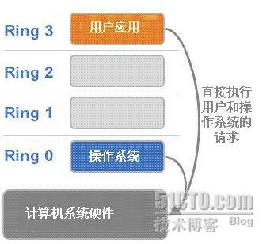
Why need CPU virtualization
X86 操作系统是设计在直接运行在裸硬件设备上的，因此它们自动认为它们完全占有计算机硬件。x86 架构提供四个特权级别给操作系统和应用程序来访问硬件。 Ring 是指 CPU 的运行级别，Ring 0是最高级别，Ring1次之，Ring2更次之…… 就 Linux+x86 来说，
操作系统（内核）需要直接访问硬件和内存，因此它的代码需要运行在最高运行级别 Ring0上，这样它可以使用特权指令，控制中断、修改页表、访问设备等等。
应用程序的代码运行在最低运行级别上ring3上，不能做受控操作。如果要做，比如要访问磁盘，写文件，那就要通过执行系统调用（函数），执行系统调用的时候，CPU的运行级别会发生从ring3到ring0的切换，并跳转到系统调用对应的内核代码位置执行，这样内核就为你完成了设备访问，完成之后再从ring0返回ring3。这个过程也称作用户态和内核态的切换。

Slide 30
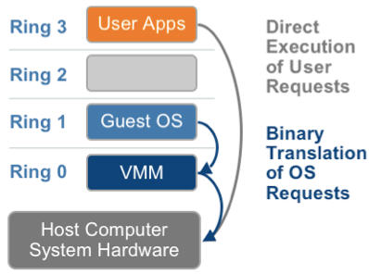
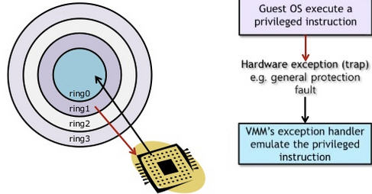
CPU Virtualization Implementation -- Full Virtualization with Binary Translation
客户操作系统运行在 Ring 1，它在执行特权指令时，会触发异常（CPU的机制，没权限的指令会触发异常），然后 VMM 捕获这个异常，在异常里面做翻译，模拟，最后返回到客户操作系统内，客户操作系统认为自己的特权指令工作正常，继续运行。但是这个性能损耗，就非常的大，简单的一条指令，执行完，了事，现在却要通过复杂的异常处理过程。

Slide 31
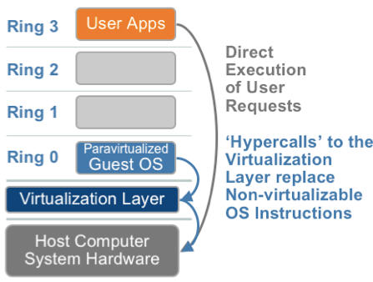
CPU Virtualization Implementation -- Paravirtualization
半虚拟化的思想就是，修改操作系统内核，替换掉不能虚拟化的指令，通过超级调用（hypercall）直接和底层的虚拟化层hypervisor来通讯，hypervisor 同时也提供了超级调用接口来满足其他关键内核操作，比如内存管理、中断和时间保持。
这种做法省去了全虚拟化中的捕获和模拟，大大提高了效率。所以像XEN这种半虚拟化技术，客户机操作系统都是有一个专门的定制内核版本，和x86、mips、arm这些内核版本等价。这样以来，就不会有捕获异常、翻译、模拟的过程了，性能损耗非常低。这就是XEN这种半虚拟化架构的优势。这也是为什么XEN只支持虚拟化Linux，无法虚拟化windows原因，微软不改代码啊。

Slide 32
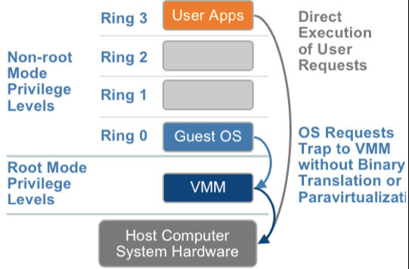
CPU Virtualization Implementation -- 硬件辅助的全虚拟化
2005年后，CPU厂商Intel 和 AMD 开始支持虚拟化了。 Intel 引入了 Intel-VT （Virtualization Technology）技术。 这种 CPU，有 VMX root operation 和 VMX non-root operation两种模式，两种模式都支持Ring 0 ~ Ring 3 共 4 个运行级别。这样，VMM 可以运行在 VMX root operation模式下，客户 OS 运行在VMX non-root operation模式下。
而且两种操作模式可以互相转换。运行在 VMX root operation 模式下的 VMM 通过显式调用 VMLAUNCH 或 VMRESUME 指令切换到 VMX non-root operation 模式，硬件自动加载 Guest OS 的上下文，于是 Guest OS 获得运行，这种转换称为 VM entry。Guest OS 运行过程中遇到需要 VMM 处理的事件，例如外部中断或缺页异常，或者主动调用 VMCALL 指令调用 VMM 的服务的时候（与系统调用类似），硬件自动挂起 Guest OS，切换到 VMX root operation 模式，恢复 VMM 的运行，这种转换称为 VM exit。VMX root operation 模式下软件的行为与在没有 VT-x 技术的处理器上的行为基本一致；而VMX non-root operation 模式则有很大不同，最主要的区别是此时运行某些指令或遇到某些事件时，发生 VM exit。

Slide 33
Virtualization Technical Summary
 | 利用二进制翻译的全虚拟化 | 硬件辅助虚拟化 | 操作系统协助/半虚拟化
实现技术 | BT和直接执行 | 遇到特权指令转到root模式执行 | Hypercall
客户操作系统修改/兼容性 | 无需修改客户操作系统，最佳兼容性 | 无需修改客户操作系统，最佳兼容性 | 客户操作系统需要修改来支持hypercall，因此它不能运行在物理硬件本身或其他的hypervisor上，兼容性差，不支持Windows
性能 | 差 | 全虚拟化下，CPU需要在两种模式之间切换，带来性能开销；但是，其性能在逐渐逼近半虚拟化。 | 好。半虚拟化下CPU性能开销几乎为0，虚机的性能接近于物理机。
应用厂商 | VMware Workstation/QEMU/Virtual PC | VMware ESXi/Microsoft Hyper-V/Xen 3.0/KVM | Xen

Slide 34
多 CPU 服务器架构：SMP，NMP，NUMA
从系统架构来看，目前的商用服务器大体可以分为三类：
多处理器结构 (SMP ： Symmetric Multi-Processor)：所有的CPU共享全部资源，如总线，内存和I/O系统等，操作系统或管理数据库的复本只有一个，这种系统有一个最大的特点就是共享所有资源。多个CPU之间没有区别，平等地访问内存、外设、一个操作系统。SMP 服务器的主要问题，那就是它的扩展能力非常有限。实验证明， SMP 服务器 CPU 利用率最好的情况是 2 至 4 个 CPU 。
海量并行处理结构 (MPP ： Massive Parallel Processing) ：NUMA 服务器的基本特征是具有多个 CPU 模块，每个 CPU 模块由多个 CPU( 如 4 个 ) 组成，并且具有独立的本地内存、 I/O 槽口等。在一个物理服务器内可以支持上百个 CPU 。但 NUMA 技术同样有一定缺陷，由于访问远地内存的延时远远超过本地内存，因此当 CPU 数量增加时，系统性能无法线性增加。
MPP 模式则是一种分布式存储器模式，能够将更多的处理器纳入一个系统的存储器。一个分布式存储器模式具有多个节点，每个节点都有自己的存储器，可以配置为SMP模式，也可以配置为非SMP模式。单个的节点相互连接起来就形成了一个总系统。MPP可以近似理解成一个SMP的横向扩展集群，MPP一般要依靠软件实现。
非一致存储访问结构 (NUMA ： Non-Uniform Memory Access)：它由多个 SMP 服务器通过一定的节点互联网络进行连接，协同工作，完成相同的任务，从用户的角度来看是一个服务器系统。其基本特征是由多个 SMP 服务器 ( 每个 SMP 服务器称节点 ) 通过节点互联网络连接而成，每个节点只访问自己的本地资源 ( 内存、存储等 ) ，是一种完全无共享 (Share Nothing) 结构。
Quote: http://www.cnblogs.com/yubo/archive/2010/04/23/1718810.html

Slide 35
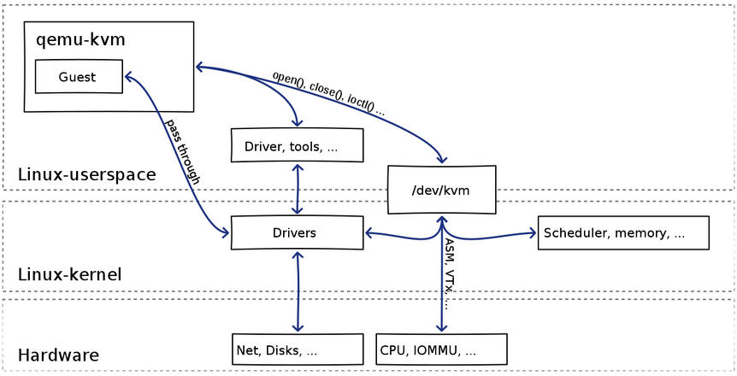
KVM CPU 虚拟化 -- KVM 虚机的创建过程
（1）qemu-kvm 通过对 /dev/kvm 的 一系列 ICOTL 命令控制虚机，
（2）一个 KVM 虚机即一个 Linux qemu-kvm 进程，与其他 Linux 进程一样被Linux 进程调度器调度。
（3）KVM 虚机包括虚拟内存、虚拟CPU和虚机 I/O设备，其中，内存和 CPU 的虚拟化由 KVM 内核模块负责实现，I/O 设备的虚拟化由 QEMU 负责实现。
（3）KVM户机系统的内存是 qumu-kvm 进程的地址空间的一部分。
（4）KVM 虚机的 vCPU 作为 线程运行在 qemu-kvm 进程的上下文中。

Slide 36
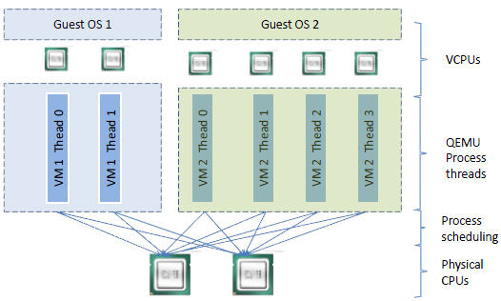
KVM CPU 虚拟化 -- KVM 虚机的创建过程
vCPU、QEMU 进程、Linux 进程调度和物理CPU之间的逻辑关系：

Slide 37
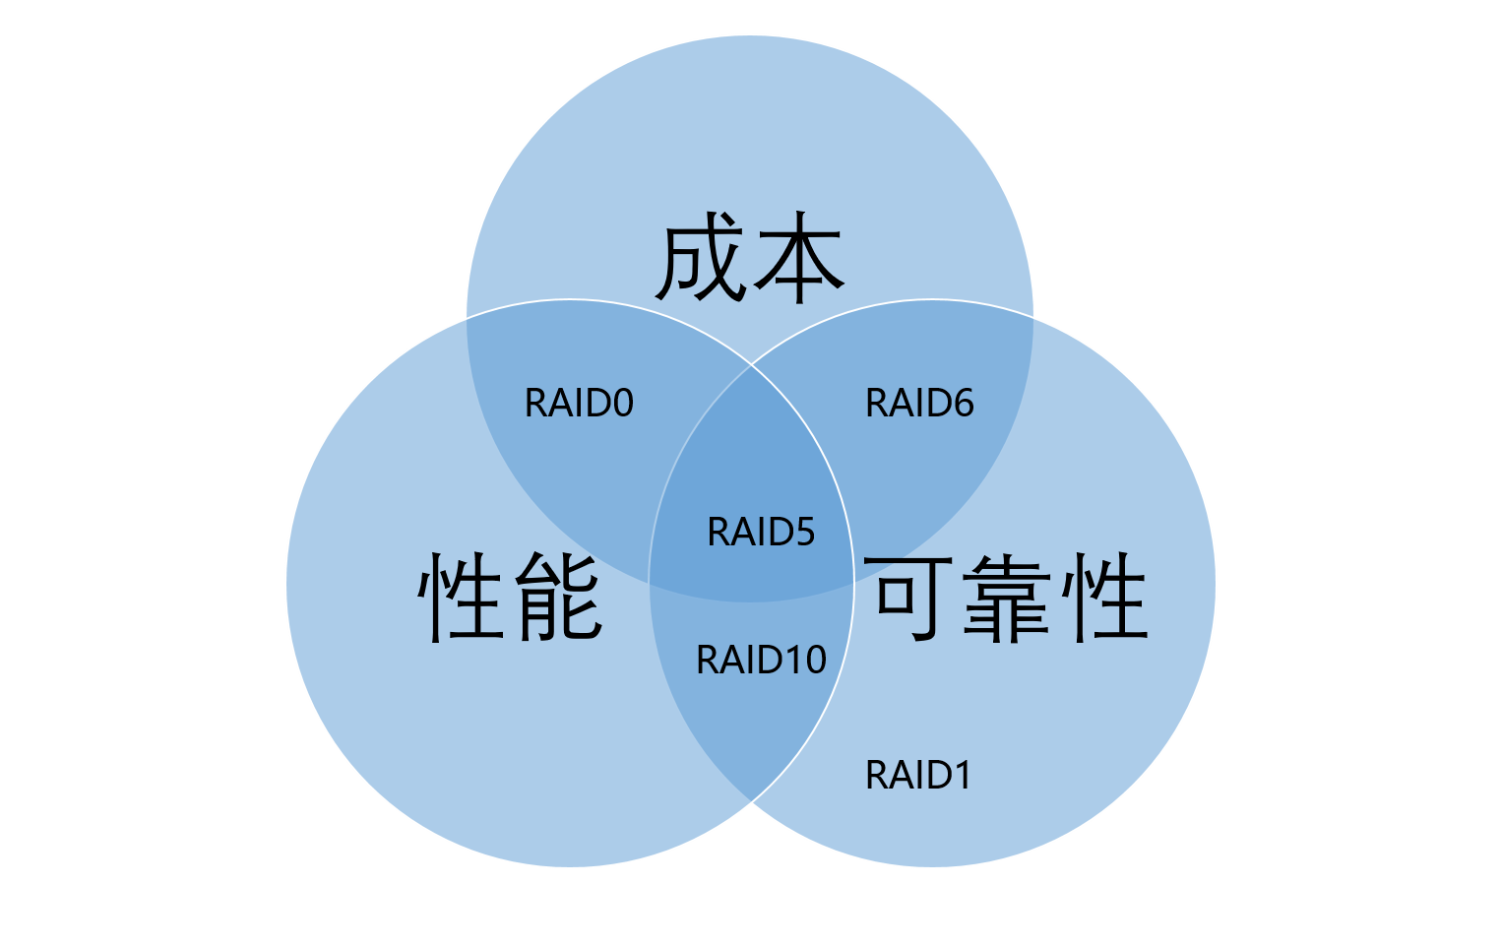
RAID磁盘阵列配置和调优小结 https://wsgzao.github.io/post/raid/

Slide 38
Docker and Its Usage https://www.youtube.com/watch?v=k5iwKUZY9tk&t=129s

Slide 41
Technical Foundation of Docker http://coolshell.cn/articles/17049.html
Linux CGroup全称Linux Control Group， 是Linux内核的一个功能，用来限制，控制与分离一个进程组群的内核级资源（如CPU、内存、磁盘输入输出等）。
在实践中，系统管理员一般会利用CGroup做下面这些事（有点像为某个虚拟机分配资源似的）：
隔离一个进程集合（比如：nginx的所有进程），并限制他们所消费的资源，比如绑定CPU的核。
为这组进程 分配其足够使用的内存
为这组进程分配相应的网络带宽和磁盘存储限制
限制访问某些设备（通过设置设备的白名单）
Linux CGroupCgroup 可​​​为​​​系​​​统​​​中​​​所​​​运​​​行​​​任​​​务​​​（进​​​程​​​）的​​​用​​​户​​​定​​​义​​​组​​​群​​​分​​​配​​​资​​​源​​​ — 比​​​如​​​ CPU 时​​​间​​​、​​​系​​​统​​​内​​​存​​​、​​​网​​​络​​​带​​​宽​​​或​​​者​​​这​​​些​​​资​​​源​​​的​​​组​​​合​​​。​​​您​​​可​​​以​​​监​​​控​​​您​​​配​​​置​​​的​​​ cgroup，拒​​​绝​​​ cgroup 访​​​问​​​某​​​些​​​资​​​源​​​，甚​​​至​​​在​​​运​​​行​​​的​​​系​​​统​​​中​​​动​​​态​​​配​​​置​​​您​​​的​​​ cgroup。
主要提供了如下功能：
Resource limitation: 限制资源使用，比如内存使用上限以及文件系统的缓存限制。
Prioritization: 优先级控制，比如：CPU利用和磁盘IO吞吐。
Accounting: 一些审计或一些统计，主要目的是为了计费。
Control: 挂起进程，恢复执行进程。
使​​​用​​​ cgroup，系​​​统​​​管​​​理​​​员​​​可​​​更​​​具​​​体​​​地​​​控​​​制​​​对​​​系​​​统​​​资​​​源​​​的​​​分​​​配​​​、​​​优​​​先​​​顺​​​序​​​、​​​拒​​​绝​​​、​​​管​​​理​​​和​​​监​​​控​​​。​​​可​​​更​​​好​​​地​​​根​​​据​​​任​​​务​​​和​​​用​​​户​​​分​​​配​​​硬​​​件​​​资​​​源​​​，提​​​高​​​总​​​体​​​效​​​率​​​。

Slide 42
Technical Foundation of Docker http://coolshell.cn/articles/17049.html
hchen@ubuntu:~$ mount -t cgroup
cgroup on /sys/fs/cgroup/cpuset type cgroup (rw,relatime,cpuset)
cgroup on /sys/fs/cgroup/cpu type cgroup (rw,relatime,cpu)
cgroup on /sys/fs/cgroup/cpuacct type cgroup (rw,relatime,cpuacct)
cgroup on /sys/fs/cgroup/memory type cgroup (rw,relatime,memory)
cgroup on /sys/fs/cgroup/devices type cgroup (rw,relatime,devices)
cgroup on /sys/fs/cgroup/freezer type cgroup (rw,relatime,freezer)
cgroup on /sys/fs/cgroup/blkio type cgroup (rw,relatime,blkio)
cgroup on /sys/fs/cgroup/net_prio type cgroup (rw,net_prio)
cgroup on /sys/fs/cgroup/net_cls type cgroup (rw,net_cls)
cgroup on /sys/fs/cgroup/perf_event type cgroup (rw,relatime,perf_event)
cgroup on /sys/fs/cgroup/hugetlb type cgroup (rw,relatime,hugetlb)
手动mount cgroup:
mkdir cgroup
mount -t tmpfs cgroup_root ./cgroup
mkdir cgroup/cpuset
mount -t cgroup -ocpuset cpuset ./cgroup/cpuset/
mkdir cgroup/cpu
mount -t cgroup -ocpu cpu ./cgroup/cpu/
mkdir cgroup/memory
mount -t cgroup -omemory memory ./cgroup/memory/
chen@ubuntu:~$ ls /sys/fs/cgroup/cpu /sys/fs/cgroup/cpuset/
/sys/fs/cgroup/cpu:
cgroup.clone_children cgroup.sane_behavior cpu.shares release_agent
cgroup.event_control cpu.cfs_period_us cpu.stat tasks
cgroup.procs cpu.cfs_quota_us notify_on_release user
/sys/fs/cgroup/cpuset/:
cgroup.clone_children cpuset.mem_hardwall cpuset.sched_load_balance
cgroup.event_control cpuset.memory_migrate cpuset.sched_relax_domain_level
cgroup.procs cpuset.memory_pressure notify_on_release
cgroup.sane_behavior cpuset.memory_pressure_enabled release_agent
cpuset.cpu_exclusive cpuset.memory_spread_page tasks
cpuset.cpus cpuset.memory_spread_slab user
cpuset.mem_exclusive cpuset.mems
$ lssubsys -m
cpuset /sys/fs/cgroup/cpuset
cpu /sys/fs/cgroup/cpu
cpuacct /sys/fs/cgroup/cpuacct
memory /sys/fs/cgroup/memory
devices /sys/fs/cgroup/devices
freezer /sys/fs/cgroup/freezer
blkio /sys/fs/cgroup/blkio
net_cls /sys/fs/cgroup/net_cls
net_prio /sys/fs/cgroup/net_prio
perf_event /sys/fs/cgroup/perf_event
hugetlb /sys/fs/cgroup/hugetlb
For Ubuntu 16.04 or later, use : sudo systemctl enable docker && sudo systemctl start docker;
For Ubuntu 14.04, use : sudo service docker start && sudo chkconfig docker on

Slide 43
Tips to use Docker https://www.youtube.com/watch?v=k5iwKUZY9tk
Retrieve image - docker pull [OPTIONS] NAME[:TAG|@DIGEST]
docker pull chu/tagTest01
List images – docker images [OPTIONS] [REPOSITORY[:TAG]]
docker images
Run container – docker run [OPTIONS] IMAGE [COMMAND] [ARG…]
docker run –it chu/test bash # For docker 3.1
docker run –it –d chu/test tail –f /dev/null # For docker 3.2 in daemon mode
docker run –it –v ~/Downloads:/data chu/testTag bash # For docker 3.3
Check container running status – docker ps [OPTIONS]
Stop container – docker stop [OPTIONS] CONTAINER [CONTAINER…]
docker stop chu/testTag
Start container – docker start [OPTIONS] CONTAINER [CONTINER…]
docker start chu/testTag

Slide 44
Tips to use Docker https://www.youtube.com/watch?v=k5iwKUZY9tk
Execute – docker execute [OPTIONS] CONTAINER COMMAND [ARG…]
docker exec –it 473e57887 bash
Commit – docker commit [OPTIONS] CONTAINER [REPOSITORY[:TAG]]
docker commit 4548745 chu/testTag
Apply tag – docker tag IMAGE[:TAG] [REPOSITORY/][USERNAME/]NAME[:TAG]
docker tag 3493abc:latest takaojs1607:1.2
docker images
Remove images and tag (rmi) – docker rmi [OPTIONS] IMAGE [IMAGE…]
docker rmi 473e79f63
docker rmi takaojs1607:1.2
Remove container – docker rm [OPTIONS] CONTAINER [CONTAINER…]
docker rm 473e79fe3
Push image – docker push NAME[:TAG] [OPTIONS]
docker tag 473e79fe3 <USERNAME>/foo
docker push <USERNAME>/foo
https://www.youtube.com/watch?v=yjvLaKvJoy4

Slide 45
VAGRANT 和 Docker的使用场景和区别?
Vagrant是基于Virtualbox的虚拟机来构建你的开发环境，而Docker则是基于LXC(LXC)轻量级容器虚拟技术。
Vagrant就是你的开发环境的部署工具；而docker是你的运行环境部署工具。
Vagrant的出现显然就是为了解决以下两个重点问题：(1)开发环境快速部署 (2)开发环境更迭。
Docker就是在内核容器技术(Cgroup和Namespace)的基础上，提供了一个更高层的控制工具，该工具包含一下特性：(1)跨主机部署(2)以应用为中心 (3)自动构建 (4)版本管理 (5)组建重用 (6)共享 (7)工具生态链。
开发部署都用docker还有一个额外好处，vagrant的开发环境到部署环境还是存在差异的，而我们开发用的起docker集群的编排脚本无需经过调试直接复制到服务器端就能一行命令解决部署: docker-compose up -d

Slide 46
VAGRANT 和 Docker的使用场景和区别?
To achieve its magic, Vagrant stands on the shoulders of giants. Machines are provisioned on top of VirtualBox, VMware, AWS, or any other provider. Then, industry-standard provisioning tools such as shell scripts, Chef, or Puppet, can be used to automatically install and configure software on the machine.
Docker是一个容器引擎，每一个实例是一个相对隔离的空间，与宿主机共享操作系统内核，并且共享宿主机资源。相对于披着虚拟机皮的Vagrant，Docker更加轻量，消耗更少的资源。

Slide 47
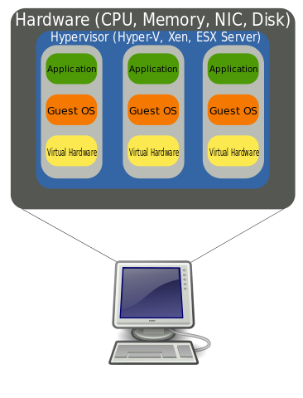
虚拟机
广义来说，虚拟机是一种模拟系统，即在软件层面上通过模拟硬件的输入和输出，让虚拟机的操作系统得以运行在没有物理硬件的环境中（也就是宿主机的操作系统上），其中能够模拟出硬件输入输出，让虚拟机的操作系统可以启动起来的程序，被叫做Hypervisor。
在这张图中：
物理机被称为宿主机
虚拟机也被称为guest OS
而被hypervisor虚拟出来的硬件被称为虚拟硬件

Slide 48
容器的概念
一般来说，虚拟机都会有自己的kernel，自己的硬件，这样虚拟机启动的时候需要先做开机自检，启动kernel，启动用户进程等一系列行为。
重新来理解虚拟机的概念，计算机科学家发现其实我们创建虚拟机也不一定需要模拟硬件的输入和输出，假如宿主机和虚拟机他们的kernel是一致的，就不用做硬件输入输出的搬运工了，只需要做kernel输入输出的搬运工即可，为了有别于硬件层面的虚拟机，这种虚拟机被命名为 操作系统层虚拟化：Operating-system-level virtualization 也被叫做容器
在虚拟机的系统中，虚拟机认为自己有独立的文件系统，进程系统，内存系统，等等一系列，所以为了让容器接近虚拟机，也需要有独立的文件系统，进程系统，内存系统，等等一系列，为了达成这一目的，主机系统采用的办法是：只要隔离容器不让它看到主机的文件系统，进程系统，内存系统，等等一系列，那么容器系统就是一个接近虚拟机的玩意了

Slide 49
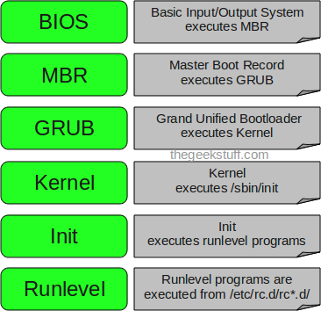
Docker原理解析 提高篇
Linux启动流程 中，容器需要使用其中的几步？
从fork说起: Linux实现进程的原理，linux实现进程的方法为fork，实现的方式分为两个步骤：
在内存中复制一个父进程，得到“子进程”，此时子进程就是父进程上下文的简单克隆，内容完全一致
设置子进程的 pid，parent_pid，以及其他和父进程不一致的内容

Slide 50
Docker原理解析 提高篇
Docker是一个内核的搬运工
从进程被制造的步骤可以看出，进程大部分资源和父进程共享，如果需要制造一个看起来像虚拟机的进程，我们需要比普通的进程多做几步。
可以自定义rootfs，比如我们把整个ubuntu发行版的可执行文件以及其他文件系统都放在目录/home/admin/ubuntu/ 下，当我们重定义rootfs = /home/admin/ubuntu 后，则该文件地址被印射为 "/"
把自身pid 印射为0，并看不到其他任何的pid，这样自身的pid成为系统内唯一存在pid，看起来就像新启动了系统
用户名隔离，可以把用户名设置为“root”
hostname隔离，可以另取一个hostname，成为新启动进程的hostname
IPC隔离，隔离掉进程之间的互相通信
网络隔离，隔离掉进程和主机之间的网络
如果做完这几步，至少在进程自身看来，和虚拟机执行环境上已经区别不大了，对应到linux系统中，这几个隔离需要的方法：clone(2) - Linux manual page

Slide 51
Docker原理解析 提高篇
虽然Docker帮助我们准备好了rootfs地址，镜像里面的文件，以及各种资源隔离的配置，但是在启动一个容器的时候，它只是调用系统中早已内置的可以隔离资源的方法，而kernel支持这些方法，也是在创建进程的方法上做了一层资源隔离的扩展而已。
这就解释了Docker两个特性：
启动速度快，因为本质来说容器和进程差别没有想象中的大，共享了很多代码，流程也差的不多
Linux内核版本有最低的要求，因为linux是在某个版本后开始支持隔离特性

Slide 52
Docker原理解析 提高篇
容器内创建进程 --- Think a step further
内核开发者实现了容器的资源隔离一系列隔离后，内核开发者就不需要为容器内创建进程单独再做任何多余的工作了。
在fork方法中，第一步就是继承父进程的一切，而这一切包含了父进程已有的资源隔离，所以容器进程创建的进程天然继承容器所有的一切资源隔离 ------ 就和虚拟机的pid = 0 的进程创建子进程所拥有的一样
docker 其实真正想做的事情是把资源隔离的接口标准化（最新的版本里windows的接口也被抽象到了docker自己的体系），严格说它是所有相似资源隔离的一层抽象和搬运工
docker 镜像很小的优势，主要是靠AUFS实现的
代码托管、docker持续集成部署以及虚拟主机
http://www.golinuxhub.com/2014/03/step-by-step-linux-boot-process.html

Slide 53
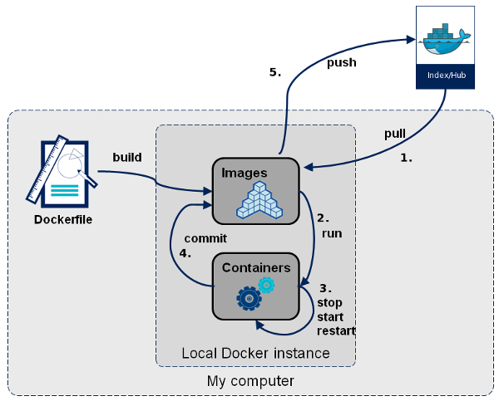

Slide 54
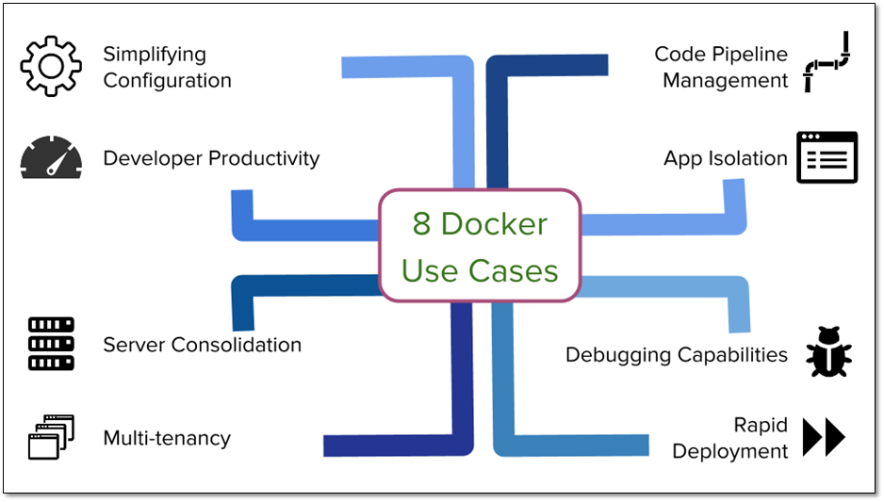
八个Docker的真实应用场景

Slide 55
八个Docker的真实应用场景
http://dockone.io/article/126
1. 简化配置
这是Docker公司宣传的Docker的主要使用场景。它能让你将运行环境和配置放在代码中然后部署，同一个Docker的配置可以在不同的环境中使用，这样就降低了硬件要求和应用环境之间耦合度。 2. 代码流水线（Code Pipeline）管理
Docker给应用提供了一个从开发到上线均一致的环境，让代码的流水线变得简单不少。 3. 提高开发效率
Docker能提升开发者的开发效率。如果你想看一个详细一点的例子，可以参考Aater在DevOpsDays Austin 2014 大会或者是DockerCon上的演讲。
4. 隔离应用
我们经常需要考虑两点，一是因为要降低成本而进行服务器整合，二是将一个整体式的应用拆分成松耦合的单个服务（译者注：微服务架构）。如果你想了解为什么松耦合的应用这么重要，请参考Steve Yege的这篇论文，文中将Google和亚马逊做了比较。 5. 整合服务器
Docker隔离应用的能力使得Docker可以整合多个服务器以降低成本。由于没有多个操作系统的内存占用，以及能在多个实例之间共享没有使用的内存，Docker可以比虚拟机提供更好的服务器整合解决方案。 6. 调试能力
Docker提供了很多的工具，这些工具不一定只是针对容器，但是却适用于容器。它们提供了很多的功能，包括可以为容器设置检查点、设置版本和查看两个容器之间的差别，这些特性可以帮助调试Bug。你可以在《Docker拯救世界》的文章中找到这一点的例证。
7. 多租户环境
另外一个Docker有意思的使用场景是在多租户的应用中，它可以避免关键应用的重写。我们一个特别的关于这个场景的例子是为IoT（译者注：物联网）的应用开发一个快速、易用的多租户环境。这种多租户的基本代码非常复杂，很难处理，重新规划这样一个应用不但消耗时间，也浪费金钱。
8. 快速部署
在虚拟机之前，引入新的硬件资源需要消耗几天的时间。虚拟化技术（Virtualization）将这个时间缩短到了分钟级别。而Docker通过为进程仅仅创建一个容器而无需启动一个操作系统，再次将这个过程缩短到了秒级。这正是Google和Facebook都看重的特性。 你可以在数据中心创建销毁资源而无需担心重新启动带来的开销。通常数据中心的资源利用率只有30%，通过使用Docker并进行有效的资源分配可以提高资源的利用率。
https://www.zhihu.com/question/22969309

Slide 56

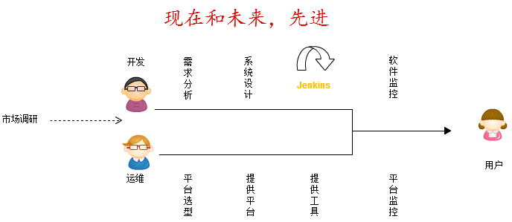
未来，IT服务需要更轻量（100~1000容器/Node），更高效（无GuestOS开销），更敏捷（DevOps理念）的平台。当前，考虑原有业务迁移的便利性，笔者认为以虚拟化为核心的云平台更胜任。
http://dockone.io/article/1008

Slide 57
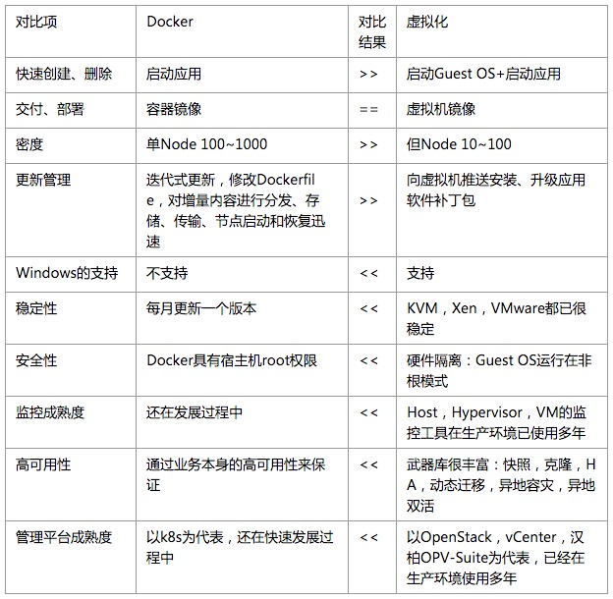
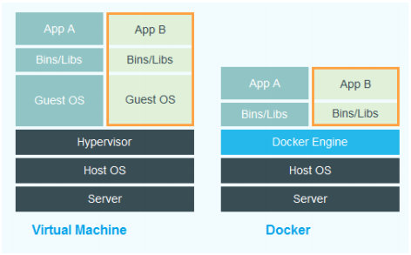
Docker与虚拟化的比对分析
浅层技术对比
深层技术对比
从上表可以看出：a. 容器更高效，更敏捷，更好维护；b. 虚拟化在安全性和支持广泛性上有天然优势；c. 管理平台成熟度上，Docker和Kubernetes还有很长的路要走。

Slide 58
适用场景不同
对于高I/O要求的业务，例如数据库服务，建议部署Docker+物理机，因为在虚拟机中部署Docker，I/O性能将受到虚拟机的限制。对于虚拟桌面服务等强调租户权限和安全的业务，建议采用虚拟机方式，虚拟机的多租户强隔离特性，保证租户在拥有虚机root权限的同时，其他租户和主机的安全。此外，大部分业务系统将适用于虚拟机+Docker形式的组合，操作系统和Docker引擎采用虚拟机镜像封装，平台软件、业务组件等与业务相关软件采用容器镜像封装，为实现安全隔离和资源的高利用率，基本应该遵循：不同租户的业务运行采用虚拟机隔离，相似类型的业务部署在同一组容器上的思路。
以KVM为基础自主开发了OPV-Suite平台（IaaS云平台）和OPV-VDI（桌面虚拟化）产品，主要面向私有云客户，也向公有云服务商供应产品和技术。

Slide 59
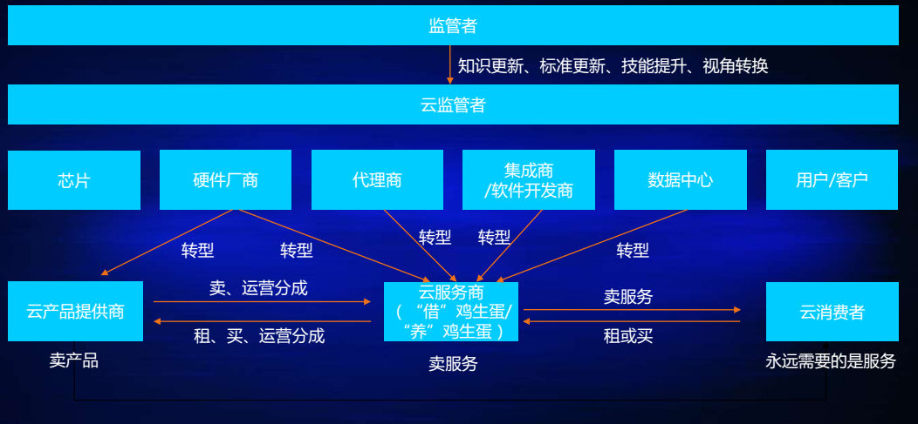
云消费者并不关心，你这个服务商使用的是虚拟化技术还是Docker，更不关心你自己写的还是基于开源平台改的。他关心的是你的服务是否可靠，是否稳定，是否便宜，是否安全。所以，根据你团队的特点，选择你们自己最擅长的技术，为云消费者提供有竞争力的服务，才是未来我们能否立足的核心。

Slide 60
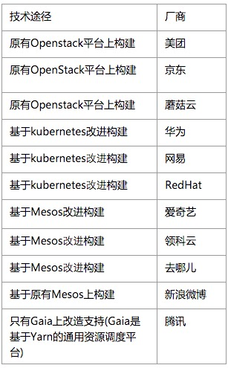
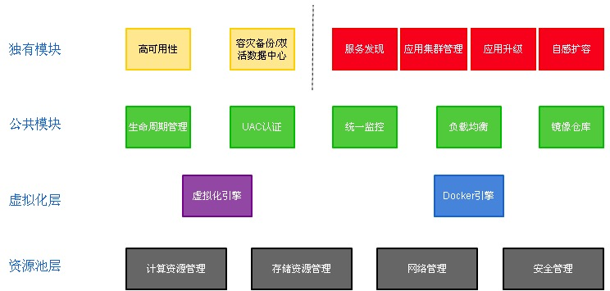
明显看出分为三个阵容：基于IaaS云平台，基于Kubernetes，基于Mesos；单从数量上看势均力敌。为什么会这样，笔者认为第一Docker还在迅速发展过程中，到底怎么做大家还没有统一的意见。第二各个互联网公司的技术团队擅长的东西并不一样。
提供用户需要的云计算产品和服务，适合虚拟化的就虚拟化，适合Docker的就用Docker，并以自己团队最擅长的方式构建出平台来。
http://dockone.io/article/1008

Slide 61
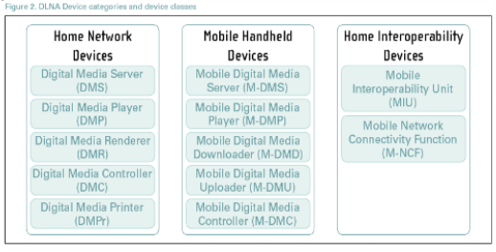
DLNA/UPnP
DLNA并不是创造技术，而是形成一种解决方案，一种大家可以遵守的规范。所以DLNA选择的各种技术和协议都是目前所应用很广泛的技术和协议。
DLNA Device Categories and Classes
DLNA规定的设备分类，这些设备就是DLNA标准执行的物理和逻辑对象。

Slide 62
Home NetWork Device(HND)。这类设备指家庭设备，具有比较大的尺寸及较全面的功能，主要与移动设备区别开来，下属5类设备：
(1)Digital Media Server(DMS)。数字媒体服务器，提供媒体获取、记录、存储和输出功能。同时，内容保护功能是对DMS的强制要求。DMS总是包含DMP的功能，并且肯能包含其他智能功能，包括设备/用户服务的管理；丰富的用户界面；媒体管理/收集和分发功能。DMS的例子有PC、数字机顶盒（附带联网，存储功能）和摄像机等等。
(2)DMP。数字媒体播放器。能从DMS/M-DMS上查找并获取媒体内容并播放和渲染显示。比如智能电视、家庭影院等。
(3)DMC。数字媒体控制器，查找DMS的内容并建立DMS与DMR之间的连接并控制媒体的播放。如遥控器。
(4)DMR。数字媒体渲染设备。通过其他设备配置后，可以播放从DMS上的内容。与DMP的区别在于DMR只有接受媒体和播放功能，而没查找有浏览媒体的功能。比如显示器、音箱等。
(5)DMPr。数字媒体打印机，提供打印服务。网络打印机，一体化打印机就属于DMPr。
Mobile Handheld Devices(MHD)手持设备。相比家庭设备，手持设备的功能相对简化一些，支持的媒体格式也会不同。
(1)M-DMS。与DMS类似，如移动电话，随身音乐播放器等。
(2)M-DMP。与DMP类似。比如智能移动电视。
(3)M-DMD。移动多媒体下载设备。如随身音乐播放器，车载音乐播放器和智能电子相框等
(4)M-DMU。移动多媒体下载设备。如摄像设备和手机等。
(5)M-DMC。与DMC类似。P如DA，智能遥控器。 手持设备没有定义M-DMR，因为手持设备会讲究便利性，会附加查找控制功能
Networked Infrastructure Devices (NID) 联网支持设备。
(1)Mobile Network Connectivity Function (M-NCF)。移动网络连接功能设备。提供各种设备接入移动网络的物理介质。 DLNA的希望是全部实现无线化。
(2)Interoperability Unit (MIU)媒体交互设备。提供媒体格式的转换以支持各种设备需要。

Slide 63
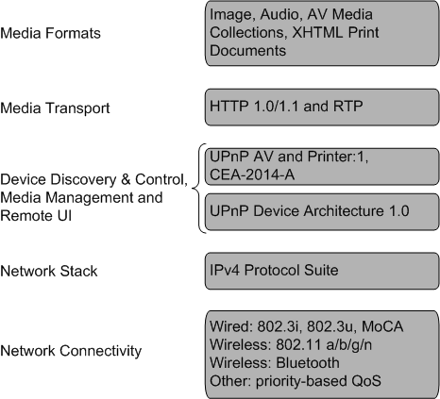
DLNA 7-Layer Architecture
(1) NetWorking Connectivity 网络互联方式:包括物理连接的标准。
(2) NetWorking Stack 网络协议栈：DLNA的互联传输基本上是在IPV4协议簇的基础上的。
(3)Device Discovery&Control 设备发现和控制。这个层次是比较essential的，是DLNA的基础协议框架。DLNA用UPnP协议来实现设备的发现和控制。下面重点看一下UPnP。http://upnp.org/sdcps-and-certification/standards/device-architecture-documents
(4) Media Management媒体管理。媒体管理包括媒体的识别、管理、分发和记录（保存），UPnP AV Architecture:1 and UPnP Printer Architecture:1这两个属于UPnP的文档会说明如何进行媒体管理。我将在 扩展阅读II：UPnP AV Architecture 一文中稍微详细介绍UPnP AV设备和CP之间的交互模型及媒体的控制。
(5) Media Transport 媒体传输：这一层用HTTP(HyperText Transfer Protocol)超文本传输协议。就是平时我们上网用的媒体传输协议。HTTP用TCP可靠传输，也有混合UDP方式的HTTP。现在HTTP的最新版本是HTTP1.1。可选协议是RTP。
(6) Media Formats媒体格式。格式Formats在这里等同于编码格式Codec，平时我们说的编码格式比如Mpeg-2，AVC，x264就是视频编码格式；PCM，mp3(MPEG-2 Layer 3)，aac，flac就是音频编码格式。而avi，rmvb，mkv这些是媒体封装格式，包含视频音频可能还有字幕流。
(7) Remote UI 远程用户接口。说白了就是遥控器。

Slide 64
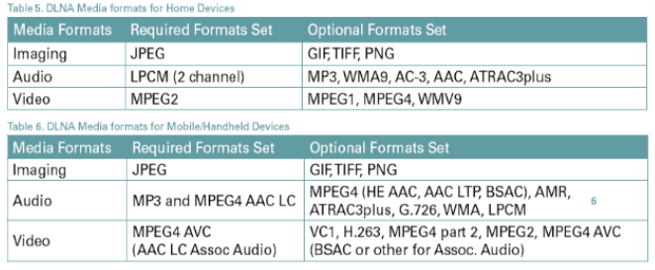
DLNA-proved Format
Video | Audio |  | Images
MPEG-1 MPEG-2 H.263 MPEG-4 Part 2 MPEG-4 Part 10 WMV9 VC-1 | LPCM MPEG-1/2 L2 MPEG-1/2 L3 MPEG-4 AAC LC MPEG-4 AAC LTP MPEG-4 HE AAC MPEH-4 BSAC | AC-3 ATRAC3plus WMA WMA Professional AMR AMR-WB+ G.726 | JPEG PNG GIF TIFF

Slide 65
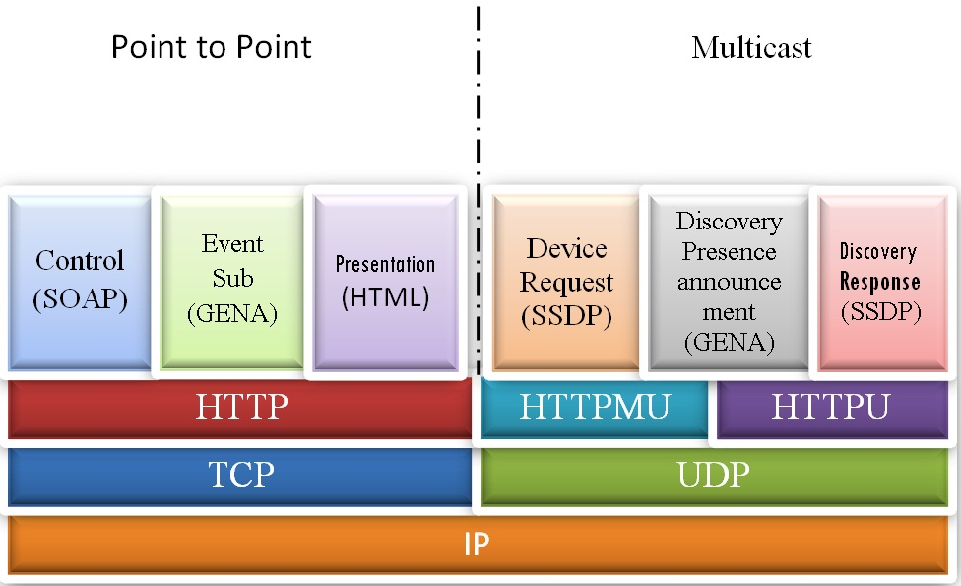
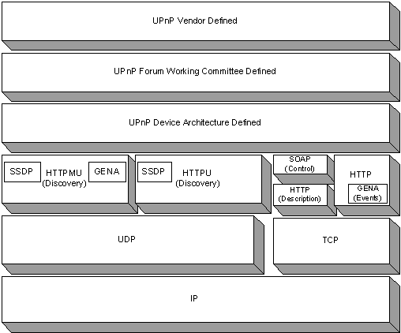
UPnP Architecture
简单地说，UPnP就是通过一些列网络协议，实现了网络内各种设备的通讯和数据传输。其中用到的网络协议有
基于HTTP的SSDP（Simple Service Discovery Protocol）作用是网络中的设备发现。
基于UDP的GENA（General Event Notification Architecture）事件通知框架，看到UDP就知道其是非可靠传输，一般用作控制设备或者回应时的消息协议。
基于TCP的SOAP（Simple Object Access Protocol）简单对象访问协议。
HTTPMU for multicasts
HTTPU for UDP unicasts

Slide 66
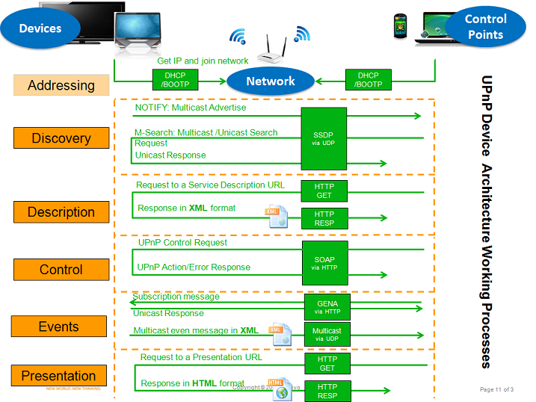
UPnP Protocol Communication
UPnP定义了通用的设备与控制点之间的交互协议，包括寻址、发现、描述、控制、事件、展示等部分，如下图：
寻址：设备通过DHCP或Auto-IP自动获取一个IP地址，并测试及定时检查地址可用性。
发现：通过SSDP协议，当设备加入网络时向控制点宣告其可用服务。同样，当控制点加入网络时允许其搜索到感兴趣的设备。
描述：使用XML形式，让控制点了解设备及其提供的功能。描述包括设备描述、服务描述、非标准厂商扩展等。
控制：采用SOAP协议（Web Service协议），控制点向服务发出动作，设备服务执行后返回结果或错误码。或者控制点查询服务的状态变量值。
事件：当服务状态变量发生改变时，发布者（服务）向订阅者发送事件消息，提醒订阅者状态变量改变。控制点采用GENA协议订阅服务所提供的事件。
展示：控制点采用浏览器获得设备展示页面。

Slide 67
UPnP影音架构
除了定义了上面的基本的通信行为，upnp还定义了一个AV架构。
UPnP定义的基本影音设备包括MediaServer（媒体服务器）、MediaRenderer（媒体渲染器）。其中MediaServer服务包括：AVTransport(AVT)、ConnectionManager(CM)、ContentDirectory(CDS)等，MediaRenderer服务包括：AVTransport(AVT)、ConnectionManager(CM)、RenderingControl(RCS)等。
Control Point调用MediaServer的CDS::Browser/Search动作，获取MediaServer内容目录对象
Control Point调用MediaRenderer的CM::GetProtocolInfo动作，获取MediaRenderer支持的数据格式
Control Point对支持的格式进行内容选择
Control Point分别调用MediaServer及MediaRenderer的CM::PrepareForConnection建立连接
Control Point调用MediaRenderer的AVT::SetAVTransportURI动作，设置内容URI路径
Control Point调用MediaRenderer的AVT::Play动作，启动播放
MediaServer与MediaRenderer之间通过HTTP GET进行内容传输
Control Point调用MediaRenderer的RCS::SetVolumn动作，设置音量
内容传输完成，根据需要设置下一首音乐的URI
Control Point分别调用MediaServer及MediaRenderer的CM::ConnectionComplete终止连接
基本上mediaserver是内容的提供者，controlpoint通过控制mediaserver，mediarenderer从mediaserver里取得数据并播放，那么mediarenderer就是内容的呈现者。
http://blog.csdn.net/musiccow/article/details/6387603
http://stellvia7.pixnet.net/blog/post/105624401-%5B%E8%BD%89%5Ddlna-upnp%E7%9B%B8%E9%97%9C%E7%90%86%E8%AB%96

Slide 68
Zero Configuration Networking with Linux
Zero Configuration Networking consists of three elements:
* Network layer address assignment
Zeroconf uses the Internet Protocol (IP), so it needs to assign an IP address as the network address.A link-local IP address is automatically allocated from within the IP address range prefixed by 169.254. Two Linux programs for achieving this result are zeroconf and zcip.
* Translation between network names and network addresses
Zeroconf's solution is to use Multicast DNS. Computers on Zeroconf networks configured with link-local IP addresses, as described above, are assigned to the Multicast DNS domain .local. Multicast DNS translates biffo.local to the computer's IP address.
Nss-mdns, in association with a Multicast DNS responder daemon such as Avahi or Apple's mDNSResponder, can take care of this name to address translation in a Linux Zeroconf network.
* Location or discovery of services by name and protocol
Zeroconf uses something called DNS Service Discovery to "discover" what services a computer has made available to other computers. Avahi and mDNSResponder are two implementations of DNS Service Discovery that both discover and advertise services.
Apple's Rendezvous, now renamed to Bonjour, is the most advanced implementation of Zeroconf to date. With all three of the above elements installed and working, Zero Configuration Networking becomes a reality for a Linux system as well.

Slide 69
How does Zeroconf compare with Viiv/DLNA/DHWG/UPnP?
 | Zeroconf | UPnP corresponding foundation layers
Addressing | The IETF Zeroconf Working Group defined RFC 3927, "IPv4 Link-Local Addressing". | UPnP's link-local addressing is exactly the same. To be precise, the UPnP Forum originally adopted an early draft of the RFC, draft-ietf-zeroconf-ipv4-linklocal-01.txt, as can be seen in this snapshot of the UPnP.org specification page as of April 2004 (courtesy of the Internet Archive WayBack Machine). The draft-01 version lacks some refinements, but is completely compatible with the final protocol standardized by the IETF. The UPnP Forum later pulled the link from their web site, so it's unclear whether they still feel they have any useful contribution to make regarding the crucial question of how a device is supposed to get itself an IP address.
Naming | Zeroconf uses Multicast DNS to translate host names to addresses in the absence of a conventional unicast DNS server. | UPnP has no equivalent to mDNS. Since the UPnP Forum was focussed on creating new vertical solutions, worrying about improving the usability of existing legacy tools that use host names (ping, telnet, ftp, ssh, etc.) was simply not a problem that UPnP sought to solve. In a UPnP world, if a developer wants to use ssh to connect to a UPnP device under development, the only way to do that is by typing in a raw dotted-decimal IP address, but since UPnP devices use randomly-assigned IPv4 Link-Local Addresses, and since you generally don't know what random address a device has picked for itself, trying to use raw addresses instead of a name lookup protocol is just not practical.

Slide 70
How does Zeroconf compare with Viiv/DLNA/DHWG/UPnP?
Discovery | Building on its Multicast DNS foundation, Zeroconf adds DNS Service Discovery to discover what services are available on the network, providing the dependable Service Discovery that's the vital for a good user experience. For Zeroconf, Service Discovery is its raison d'être. | UPnP has no dependable Service Discovery protocol. For UPnP Forum members, the issue of Service Discovery, like the other foundation layers, was not a high priority. It was merely a minor issue that had to be dispensed with before they could get to the more interesting work designing application-layer protocols. For this layer, as with the addressing layer, the UPnP Forum chose to adopt an unfinished IETF draft. However, unlike the addressing layer, where the design was eventually completed and published as a Standards-Track RFC, in the case of SSDP, the IETF draft was abandoned by its authors and never finished. The last update to the SSDP (Simple Service Discovery Protocol) draft was draft-03 in October 1999. A little technical analysis reveals some of the shortcomings that led to the proposal being abandoned:Zeroconf's mDNS-SD is more efficient on the network, using techniques like duplicate query suppression and known-answer suppression. Zeroconf's mDNS-SD is resilient to extended periods of packet loss (often a severe problem on 802.11 wireless networks); SSDP is not. Zeroconf's mDNS-SD is simple and doesn't take a lot of code — it's been implemented in devices with as little as 16 kilobytes of flash-based firmware, like the SitePlayer serial interface board. Zeroconf's mDNS-SD uses multicast for both requests and responses, allowing it to function even in the face of many common home network misconfigurations, such as non-matching subnet numbers. Solutions to the many problems with SSDP were never found, and the abandoned October 1999 draft on the UPnP Forum web site is still full of little editorial "note to self" comments in square brackets. One of the problems that the authors recognized was that if you had more than about ten devices on a network using SSDP, it would rapidly become far too chatty, and one of these little "note to self" comments points out this deficiency:6.1. Problem Statement A mechanism is needed to ensure that SSDP does not cause such a high level of traffic that it overwhelms the network it is running on. 6.2. Proposed Solution [Ed. Note: We have a proposed solution but it is still a bit rough, so we will be publishing to the SSDP mailing list for further discussion before including it in the draft.]It's also noteworthy that Yaron Goland, designer of SSDP and Microsoft's original lead UPnP architect, gave an endorsement for the "Praise for this Book" page in O'Reilly's Zero Configuration Networking: The Definitive Guide

Slide 71
How does Zeroconf compare with Viiv/DLNA/DHWG/UPnP?
Application | Zeroconf is completely agnostic with regard to application-layer protocols. Whatever application-layer protocol you currently use today, or have in mind for the future, the three-layer Zeroconf foundation provides the reliable IP networking you want. | Application-layer protocols are UPnP's primary focus. If UPnP already defines the particular application-layer protocol your device needs, then you should evaluate that application-layer protocol and make an informed decision about whether you want to use it. If you plan to use some other existing application-layer protocol, or design your own new application-layer protocol, then UPnP has nothing to offer you (except perhaps as a possible venue for forming a new committee to talk about the problem)

Slide 72
How does Zeroconf compare with Viiv/DLNA/DHWG/UPnP?
In summary:
Implementing IPv4 Link-Local Addressing is an easy decision, because both Zeroconf and UPnP are identical at that layer.
Implementing Multicast DNS is an easy decision, because UPnP doesn't have any alternative to offer.
The only area of overlap is the service discovery layer, and it's important to remember that mDNS-SD and SSDP are not mutually exclusive. Device designers don't have to choose between one and the other. If a device offers certain services via certain application-layer protocols, it can advertise those services via both SSDP and via mDNS-SD, and let the marketplace determine which works most reliably. There's really no sense in making a great product, and then have it die in the marketplace, as so many have over the last five years, because SSDP — an insignificant part of what the product does — let it down
Quote:
http://www.zeroconf.org/zeroconfandupnp.html
http://liu.diva-portal.org/smash/get/diva2:570004/FULLTEXT01.pdf

Slide 73
rEFInd - A Boot Manager
Boot system by an Ubuntu USB
sudo blkid
sudo efibootmgr -v
sudo efibootmgr -c -l \\EF\\reFind\\refind_x64.efi -L rEFInd -p 2
Notes:
Reference:
http://www.rodsbooks.com/refind/

Slide 74
Android-X86 Work Steps
mkdir android-x86
cd android-x86
repo init -u http://scm.osdn.net/gitroot/android-x86/manifest -b oreo-x86
export JAVA_HOME=~/aosp_root/prebuilt/java/linux_x86-64
source build/envsetup.sh
lunch android_x86_64-userdebug
make -jX iso_img
Notes:
Linux Kernel Parameters:
https://wiki.archlinux.org/index.php/kernel_parameters

Slide 75
Enabling USB IP Connection Between 2 Android Devices
1.在Baytrail的源码kernel/kernel/arch/x86/configs/x86_64_xxx_defconfig文件中开启CONFIG_USB_NET_RNDIS_HOST=yes,然后重新编译bootimage并更新；
2.连接好两个USB设备，其中Baytrail做host，Cherrytrail做slave
3.在Cherrytrail的机器上进入设置->更多->网络共享与便携式热点->USB网络共享，打开USB网络共享开关；
4.此时在Baytrail下执行cat proc/kmsg，类似如下信息：
<6>[ 7758.553187] usb 1-5: USB disconnect, device number 9
<5>[ 7758.753329] userif-3: sent link down event.
<5>[ 7758.753332] userif-3: sent link up event.
<6>[ 7762.341614] usb 1-5: new high-speed USB device number 10 using xhci_hcd
<6>[ 7762.470836] usb 1-5: New USB device found, idVendor=8087, idProduct=0a63
<6>[ 7762.470840] usb 1-5: Product: cht_ffd
<6>[ 7762.470842] usb 1-5: SerialNumber: INV144600363
<6>[ 7762.481040] rndis_host 1-5:1.0 enx024b4b660107: renamed from usb0
代表probe rndis_host设备成功，此时在终端Baytrail执行netcfg，找到usb0网卡设备，且ip默认为：192.168.42.119；
5.在Cherrytrail终端下执行netcfg，找到rndis0网卡设备，且ip默认为：192.168.42.129；
6.根据以上ip地址，执行Baytrail与Cherrytrail互ping成功则完成设置。

Slide 76
Keystores used in Android - 1
Signing Builds for Release
Each .apk must be signed w/ the same key so that the new one can access the data that was manipulated by old version, i.e. upgrade app; If two or more applications want to share a user ID, they must be signed with the same key
OTA update packages must be signed with the same key when fresh build and installation image.
Release Key
The Android tree includes public known sample-keys under build/target/product/security. To build your own Android OS signed image, you need to generate your own release keys via the right panel commands.
Note: $subject should be changed to reflect your organization's information.
Generate signed Android release image - Check the message inside TextBox
** Generate signed release Android image **
make dist
./build/tools/releasetools/sign_target_files_apks \
-o \ # explained in the next section
-d ~/.android-certs out/dist/*-target_files-*.zip \
signed-target_files.zip
subject='/C=US/ST=California/L=Mountain View/O=Android/OU=Android/CN=Android/emailAddress=android@android.com'
mkdir ~/.android-certs
for x in releasekey platform shared media; do \
./development/tools/make_key ~/.android-certs/$x "$subject"; \
done
Notes:
Reference:
https://source.android.com/devices/tech/ota/sign_builds

Slide 77
Keystores used in Android - 2
A signed target-files zip can be converted into a signed OTA update zip using the following procedure:
./build/tools/releasetools/ota_from_target_files \
-k ~/.android-certs/releasekey \
signed-target_files.zip \
signed-ota_update.zip

Slide 78
BKM to resolve Android Studio Build Failures http://blog.csdn.net/raywang2009/article/details/46429299
BKM to gracefully disable specific hardware module in Android building
Reference: https://groups.google.com/forum/#!topic/android-porting/tWogIKYnCrI
To remove any hardware feature from Android you can remove that hardware related permission from the android.hardware.*.xml file in …/frameworks/native/data/etc/ directory. So take GPS support for example, removing <feature name=“android.hardware.location.gps” /> from file: …/frameworks/native/data/etc/android.hardware.location.gps.xml
Check the device.mk of the specific model, there exists a line as the following:
PRODUCT_COPY_FILES += \
Frameworks/native/data/etc/android.hardware.location.gps.xml:system/etc/permission/android.hardware.location.gps.xml \

Slide 79
How to pre-install APK into Android system partition
--------------------------------------------------------------------- Android.mk -------------- LOCAL_PATH := $(call my-dir) include $(CLEAR_VARS) LOCAL_MODULE := Wallpaperz LOCAL_SRC_FILES := Wallpaperz.apk LOCAL_MODULE_SUFFIX := .apk LOCAL_MODULE_CLASS := APPS LOCAL_CERTIFICATE := PRESIGNED LOCAL_MODULE_PATH := $(TARGET_OUT)/app include $(BUILD_PREBUILT) -------------------------------------------------------- Then for device.mk I added the following: PRODUCT_PACKAGES += \ Wallpaperz

Slide 80
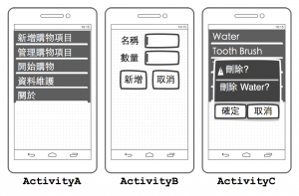
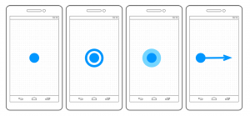
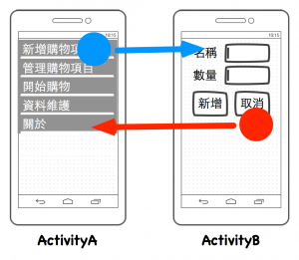
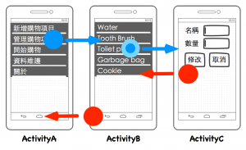
規劃你的應用程式
References:
http://www.smashingmagazine.com/tag/icons/
https://developer.android.com/design/style/color.html
https://kuler.adobe.com/create/color-wheel/
由左到右依照順序是「觸控」、「快速觸控兩次」、「長按」和「觸控後滑動」

Slide 81
Android應用程式資源介紹
compileSdkVersion
The compileSdkVersion is the version of the API the app is compiled against.
targetSdkVersion
The targetSdkVersion has nothing to do with how your app is compiled or what APIs you can utilize. The targetSdkVersion is supposed to indicate that you have tested your app on (presumably up to and including) the version you specify.

Slide 82
一般資源
Android把應用程式比較常用的一般資源放在「res/values」目錄，這個目錄可以建立需要的XML格式檔案，在檔案中使用規定的標籤建立需要的資源，包含文字、顏色、尺寸、陣列和樣式資源。
res/values目錄建立這些檔案儲存不同種類的一般資源：
strings.xml – 文字資源。
colors.xml – 顏色資源。
dimens.xml – 尺寸資源。
arrays.xml – 陣列資源。
styles.xml – 樣式資源。
在「res/values」目錄的XML檔案，使用規定的格式建立一般資源，最外層使用「resources」標籤，裡面包含一般資源的標籤, For example,
建立文字資源: <string name=“app_name”>My Example</string>
建立顏色資源: <color name=“light_gray”>#cccccc</color>
建立尺寸資源: <dimen name=“activity_vertical_margin”>16dp</dimen>
<?xml version="1.0" encoding="utf-8"?>
<resources>
<string name="文字資源名稱">文字資源</string>
<color name="顏色資源名稱">顏色資源</color>
<dimen name="尺寸資源名稱">尺寸資源</dimen>
<array name ="一般陣列資源名稱">
<item>一個陣列資源元素</item>
...
</array>
</resources>

Slide 83
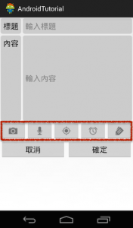
圖形資源
應用程式需要的圖形資源都會放在應用程式專案的「res/drawable」目錄。
Android系統的圖形資源可以接受PNG、JPG和GIF格式的圖檔，檔案名稱必須是小寫的英文字母和底線，沒有包含副檔名的檔案名稱就是資源名稱。
圖檔圖形資源
應用程式需要的基本圖形檔案，可以在Android開發人員網站下載，網址是http://developer.android.com/design/downloads/index.html，在網頁選擇「Action Bar Icon Pack」
將應用程式需要的圖檔複製到res/drawable目錄以後，就可以在res/layout/activity_main.xml資源檔案中用「@drawable/資源名稱」的格式使用這些圖形資源。For example,
<!-- 加入圖示按鈕 -->
<ImageButton
android:layout_width="wrap_content"
android:layout_height="wrap_content"
android:layout_centerInParent="true"
android:src="@drawable/alarm_icon" />

Slide 84
圖形資源
繪圖圖形資源
繪圖圖形資源是一個XML格式的檔案，儲存在專案的「res/drawable」目錄，檔案名稱就是資源名稱。
這個繪圖圖形資源檔案的內容，最外層是「shape」標籤，標籤中的「android:shape」設定決定繪圖的種類，可以設定為下列這些設定值：For example, save as “rectangle_drawable.xml”
儲存建立好的繪圖圖形資源檔案，就可以在XML資源檔案中用「@drawable/資源名稱」的格式使用這些資源。開啟「res/layout/activity_main.xml」
<?xml version="1.0" encoding="utf-8"?>
<shape
xmlns:android="http://schemas.android.com/apk/res/android"
android:shape=["rectangle" | "oval" | "line" | "ring"] >
<corners
android:radius="integer"
android:topLeftRadius="integer"
android:topRightRadius="integer"
android:bottomLeftRadius="integer"
android:bottomRightRadius="integer" />
<gradient
android:angle="integer"
android:centerX="integer"
android:centerY="integer"
android:centerColor="integer"
android:endColor="color"
android:gradientRadius="integer"
android:startColor="color"
android:type=["linear" | "radial" | "sweep"]
android:useLevel=["true" | "false"] />
<padding
android:left="integer"
android:top="integer"
android:right="integer"
android:bottom="integer" />
<size
android:width="integer"
android:height="integer" />
<solid
android:color="color" />
<stroke
android:width="integer"
android:color="color"
android:dashWidth="integer"
android:dashGap="integer" />
</shape>
<TextView
android:layout_width="wrap_content"
android:layout_height="wrap_content"
android:text="@string/title"
android:background="@drawable/retangle_drawable"
android:padding="@dimen/default_padding"
android:textSize="@dimen/title_txt_size" />

Slide 85
選單資源
選單資源是一個XML格式的檔案，放在專案的「res\menu」目錄，檔案名稱就是它的資源名稱，設定檔最外層的標籤是「menu」，裡面可以包含設定選單項目的「item」標籤，選單項目標籤裡面有這些設定值：
android:id – 選單項目的資源名稱。
android:title – 選單項目的文字。
android:icon – 選單項目的圖示，指定一個圖形資源。
android:showAsAction – 設定選單項目的樣式，可以設定為「ifRoom」、「never」、「withText」、「always」和「collapseActionView」。設定為never表示使用一般選單的樣式，其它的設定將選單顯示在Action Bar。
android:onClick – 選擇選單以後呼叫的方法名稱。For example,
<item
android:id="@+id/share_item"
app:showAsAction="always"
android:title="SHARE"
android:icon="@android:drawable/ic_menu_share" >
<menu>
<item
android:id="@+id/googleplus_item"
android:title="Google+" />
<item
android:id="@+id/facebook_item"
android:title="Facebook" />
</menu>
</item>

Slide 86
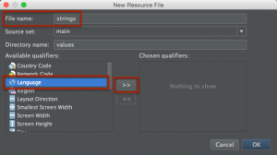
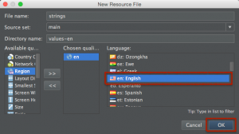
設計與使用動態資源
完整的資源設定請參考Android開發人員網站，網址是：http://developer.android.com/guide/topics/resources/index.html
<?xml version="1.0" encoding="utf-8"?>
<resources>
<string name="app_name">MyAndroidTutorial</string>
<string name="hello_world">Hello world!</string>
<string name="action_settings">Settings</string>
<string name="title">Title</string>
<string name="enter_title">Enter title</string>
<string name="content">Content</string>
<string name="enter_content">Enter content</string>
</resources>

Slide 87
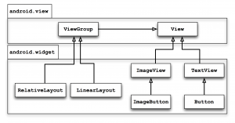
Android應用程式設計使用者介面

Slide 88
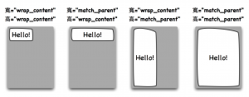
畫面元件的基本設定
Android的畫面元件是View和ViewGroup的子類別，提供各種應用程式畫面需要的元件。對放到畫面中的元件，都有一些基本而且通用的設定，在大部份的情況下，一定要為畫面元件加入下列決定大小的設定：
android:layout_width：設定畫面元件的寬度
android:layout_height：設定畫面元件的高度
也可以為畫面元件指定固定的寬與高，在設定的時候使用這些單位:
px：螢幕畫素。
dp：每英吋畫面，160dp為一英吋。
sp：和dp一樣，不過會根據裝置設定的字型大小自動調整。
in：英吋。
mm：公厘。

Slide 89

畫面元件的基本設定
設定與其它元件的間隔距離
android:marginTop：設定上方的間隔。
android:marginBottom：設定下方的間隔。
android:marginLeft：設定左側的間隔。
android:marginRight：設定右側的間隔。
android:margin：設定上、下、左、右為同樣的間隔。
控制畫面元件內容的間隔距離設定，讓一個元件的內容與它使用的空間有一點間隔
android:paddingTop：設定內容上方的間隔。
android:paddingBottom：設定內容下方的間隔。
android:paddingLeft：設定內容左側的間隔。
android:paddingRight：設定內容右側的間隔。
android:padding：設定內容上、下、左、右為同樣的間隔。
畫面元件還有一個可以控制內容位置的設定，設定名稱是「android:gravity」
top、bottom、left、right：設定畫面元件的內容對齊上、下、左、右。
centervertical、centerhorizontal：設定畫面元件的內容對齊垂直或水平的中央。
center：設定畫面元件的內容對齊垂直與水平的中央。
fillvertical、fillhorizontal：設定畫面元件的內容佔滿垂直或水平空間。
fill：設定畫面元件的內容佔滿垂直與水平空間。

Slide 90
使用畫面配置元件
Android在「android.widget」套件中提供的「LinearLayout」和「RelativeLayout」是基本的Layout元件。LinearLayout可以設定為依照水平（horizontal）或垂直（vertical）排列。RelativeLayout使用畫面元件相對的位置來排列，適合用在比較不規則的畫面元件配置。ViewGroup還提供一種很常使用的「TableLayout」。
LinearLayout: 使用「android:layout_weight="比例"」，依照LinearLayout設定為水平或垂直排列，設定元件的比例後，它的寬或高就由比例來決定，所以應該把元件的寬或高設定為「0dp」。
RelativeLayout:
android:layout_位置＝"@id/元件名稱“, 「位置」可以使用above、below、toLeftOf或toRightOf，依照順序表示把自己放在指定元件的上方、下方、左邊或右邊。
android:layout_align對齊＝"@id/元件名稱“, 「對齊」可以使用Top、Bottom、Left或right，依照順序表示把自己的上、下、左或右對齊指定的元件。
android:layout_alignParent對齊＝"true|flase“, 「對齊」可以使用Top、Bottom、Left或right，設定為true的時候，依照順序表示把自己對齊容器的上、下、左或右。
android:layout_center對齊＝"true|flase“, 「對齊」可以使用Horizontal、Vertical或InParent，設定為true的時候，依序表示將自己對齊容器的水平中央、垂直中央或容器中央。
TableLayout: TableLayout會管理與控制畫面元件的大小，預設的情況，畫面元件的寬度都是「wrap_content」的效果。
android:stretchColumns：放大指定的欄位寬度。第一個欄位是0，可以設定多個欄位，例如「1,3,5」；設定為「*」表示所有欄位。
android:shrinkColumns：寬度不夠顯示所有內容的時候，指定的欄位會自動縮小。第一個欄位是0，可以設定多個欄位，例如「1,3,5」；設定為「*」表示所有欄位。
android:collapseColumns：隱藏指定的欄位。第一個欄位是0，可以設定多個欄位，例如「1,3,5」；設定為「*」表示所有欄位。

Slide 91
應用程式與使用者的互動
畫面元件的onClick設定
Add “android:onClick=“aboutApp” in Layout res file, then implement “public void aboutApp(View view)”
選單事件控制
最簡單的作法是為選單項目加入「onClick」的設定。開啟「res/menu/main_menu.xml」檔案
監聽與事件介紹
「android.view」和「android.widget」套件宣告了許多「Listener」介面，這些介面通常會叫作「監聽介面」。每一個監聽介面可以控制使用者在應用程式中執行的一種操作，這些介面的名稱都很規則，都是使用「On種類Listener」的格式命名。宣告在「android.view.View」類別中的基本監聽介面：
View.OnClickListener：執行點擊事件。
View.OnLongClickListener：執行長按事件。
View.OnKeyListener：執行實體按鍵操作事件。
View.OnTouchListener：執行觸控螢幕操作事件。
採用這種方式為某個畫面元件加入事件控制，因為需要在程式碼使用畫面元件，所以一定要為元件取一個名稱，設定元件名稱使用「android:id="@+id/名稱"」的格式
package net.macdidi.myandroidtutorial;
...
public class MainActivity extends ActionBarActivity {
@Override
protected void onCreate(Bundle savedInstanceState) {
...
// 讀取在畫面配置檔已經設定好名稱的元件
TextView show_app_name = (TextView) findViewById(R.id.show_app_name);
// 建立點擊監聽物件
View.OnClickListener listener = new View.OnClickListener() {
@Override
public void onClick(View view) {
AlertDialog.Builder d =
new AlertDialog.Builder(MainActivity.this);
d.setTitle(R.string.app_name)
.setMessage(R.string.about)
.show();
}
};
// 註冊點擊監聽物件
show_app_name.setOnClickListener(listener);
}
...
}

Slide 92
ListView元件的事件控制
package net.macdidi.myandroidtutorial;
...
import android.widget.ArrayAdapter;
import android.widget.ListView;
public class MainActivity extends ActionBarActivity {
@Override
protected void onCreate(Bundle savedInstanceState) {
super.onCreate(savedInstanceState);
setContentView(R.layout.activity_main);
// 增加「final」關鍵字，讓巢狀類別中的程式碼使用
final String[] data = {
"關於Android Tutorial的事情",
"一隻非常可愛的小狗狗!",
"一首非常好聽的音樂！"};
int layoutId = android.R.layout.simple_list_item_1;
ArrayAdapter<String> adapter =
new ArrayAdapter<String>(this, layoutId, data);
ListView item_list = (ListView)findViewById(R.id.item_list);
item_list.setAdapter(adapter);
// 建立選單項目點擊監聽物件
AdapterView.OnItemClickListener itemListener = new AdapterView.OnItemClickListener() {
// 第一個參數是使用者操作的ListView物件
// 第二個參數是使用者選擇的項目
// 第三個參數是使用者選擇的項目編號，第一個是0
// 第四個參數在這裡沒有用途
@Override
public void onItemClick(AdapterView<?> parent, View view,
int position, long id) {
Toast.makeText(MainActivity.this,
data[position], Toast.LENGTH_LONG).show();
}
};
// 註冊選單項目點擊監聽物件
item_list.setOnItemClickListener(itemListener);
...
}
...
}

Slide 93
重新規劃Activity元件的程式碼
在processViews方法中取得與設定畫面元件物件，如果需要執行註冊監聽物件的工作或者在随后的onClick()的方法中需要提取数据，如从EditText元件中提取输入数据等，才需要在processViews()提取元件id，并存储在private变量中(Ex. private title_text; title_text = (EditText) findViewById(R.id.title_text))。在processControllers方法中加入需要的程式碼。這樣把程式碼依照工作簡單的分開在不同方法中執行，對以後的維護與修改都會有一個比較固定的作法，而且比較不容易出錯。同样，在event listener中需要识别的事件元件，必须在该元件所在layout xml定义中，有id属性的定义。Ex.
public void clickFunction(View view) {
int id = view.getId();
switch (id) {
case R.id.take_picture:
/* Do sth. */
break;
………
}
}
public class SampleActivity extends Activity {
// 宣告所有需要的畫面元件物件欄位變數
private ...;
@Override
protected void onCreate(Bundle savedInstanceState) {
super.onCreate(savedInstanceState);
setContentView(...);
// 呼叫自己額外宣告的方法，執行所有取得畫面元件物件的工作
processViews();
// 呼叫自己額外宣告的方法，執行所有註冊的工作
processControllers();
}
private void processViews() {
// 在這個方法中，取得畫面元件物件後指定給欄位變數
... = (...) findViewById(R.id.xxx);
}
private void processControllers() {
// 在這個方法中，宣告或建立需要的監聽物件
// 並執行所有需要的註冊工作
...
}
...
}

Slide 94
建立與使用 Activity 元件
Android系統使用Activity元件，負責提供應用程式一個畫面的所有相關工作。一個畫面就是一個繼承自「android.app.Activity」的Java類別，所以通常會把它稱為Activity元件，也有人叫它「活動」元件。
每一個Activity元件除了撰寫需要的Java原始程式碼，也需要在應用程式設定檔加入相關的設定，在application的開始和結束標籤裡面，使用activity標籤為每一個Activity元件加入設定，所以從應用程式設定檔的內容，也可以知道一個應用程式有幾個Activity元件。

Slide 95
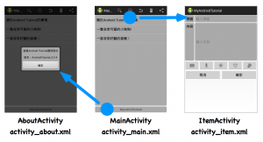
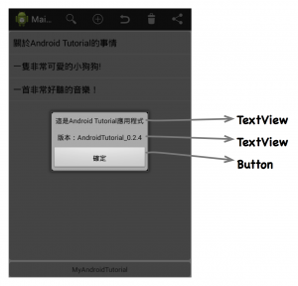
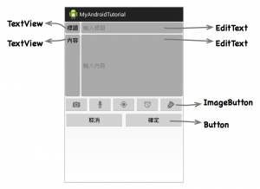
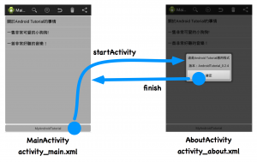
記事本應用程式
在規畫這些元件的時候，就可以整理好需要建立的Activity與畫面配置檔：
應用程式資訊：AboutActivity.java，activity_about.xml
新增記事本：ItemActivity.java，activity_item.xml
應用程式可以呼叫「startActivity」方法啟動其它Activity元件，呼叫「finish」方法可以結束Activity元件。

Slide 96
記事本應用程式
package net.macdidi.myandroidtutorial;
import android.app.Activity;
import android.os.Bundle;
import android.view.View;
import android.view.Window;
public class AboutActivity extends Activity {
@Override
protected void onCreate(Bundle savedInstanceState) {
super.onCreate(savedInstanceState);
// 取消元件的應用程式標題
requestWindowFeature(Window.FEATURE_NO_TITLE);
setContentView(R.layout.activity_about);
}
// 結束按鈕
public void clickOk(View view) {
// 呼叫這個方法結束Activity元件
finish();
}
}
<?xml version="1.0" encoding="utf-8"?>
<manifest xmlns:android="http://schemas.android.com/apk/res/android"
package="net.macdidi.myandroidtutorial" >
<application
android:allowBackup="true"
android:icon="@drawable/ic_launcher"
android:label="@string/app_name"
android:theme="@style/AppTheme" >
<activity
android:name=".MainActivity"
android:label="@string/app_name" >
<intent-filter>
<action android:name="android.intent.action.MAIN" />
<category android:name="android.intent.category.LAUNCHER" />
</intent-filter>
</activity>
<!-- 關於應用程式的資訊 -->
<!-- 因為使用對話框的樣式，所以不用設定標題 -->
<activity
android:name="net.macdidi.myandroidtutorial.AboutActivity"
android:theme="@android:style/Theme.Dialog" />
</application>
</manifest>
Note: requestWindowFeature() and android:theme=“@android:style/Theme.Dialog” for DialogBox.
// 點擊應用程式名稱元件後呼叫的方法
public void aboutApp(View view) {
// 建立啟動另一個Activity元件需要的Intent物件
// 建構式的第一個參數：「this」
// 建構式的第二個參數：「Activity元件類別名稱.class」
Intent intent = new Intent(this, AboutActivity.class);
// 呼叫「startActivity」，參數為一個建立好的Intent物件
// 這行敘述執行以後，如果沒有任何錯誤，就會啟動指定的元件
startActivity(intent);
}
Setup onClick() callback to activate AboutActivity.class.

Slide 97

記事本應用程式
在結束Activity元件時傳送資料
在AndroidManifest.xml中的加入定义的Activity：
<!-- 記事項目元件 -->
<activity
android:name="net.macdidi.myandroidtutorial.ItemActivity" />
在主Activity的按键响应中，处理启动ItemActivity，
Intent intent = new Intent(this, ItemActivity.class);
// 呼叫「startActivityForResult」，第二個參數「0」目前沒有使用
startActivityForResult(intent, 0);
在主Activity中处理从ItemActivity返回的信息，
………
private ArrayList<string> data = new ArrayList<>();
private ArrayAdapter<string> adapter;
protected void onActivityResult(int requestCode, int resultCode, Intent data) {
// 如果被啟動的Activity元件傳回確定的結果
if (resultCode == Activity.RESULT_OK) {
// 讀取標題
String titleText = data.getStringExtra("titleText");
// 加入標題項目
this.data.add(titleText);
// 通知資料已經改變，ListView元件才會重新顯示
adapter.notifyDataSetChanged();
}
}

Slide 98
在啟動Activity元件時傳送資料
讓已經設計好的「ItemActivity」同時提供新增與修改兩種功能。
<?xml version="1.0" encoding="utf-8"?>
<manifest ... >
...
<application ... >
...
<!-- 記事項目元件 -->
<activity
android:name="net.macdidi.myandroidtutorial.ItemActivity">
<intent-filter>
<!-- 新增用的名稱 -->
<action android:name="net.macdidi.myandroidtutorial.ADD_ITEM"/>
<!-- 修改用的名稱 -->
<action android:name="net.macdidi.myandroidtutorial.EDIT_ITEM"/>
<!-- 一定要加入，內容固定不變 -->
<category android:name="android.intent.category.DEFAULT" />
</intent-filter>
</activity>
</application>
</manifest>
package net.macdidi.myandroidtutorial;
...
public class ItemActivity extends Activity {
private EditText title_text, content_text;
@Override
protected void onCreate(Bundle savedInstanceState) {
super.onCreate(savedInstanceState);
setContentView(R.layout.activity_item);
processViews();
// 取得Intent物件
Intent intent = getIntent();
// 讀取Action名稱
String action = intent.getAction();
// 如果是修改記事
if (action.equals("net.macdidi.myandroidtutorial.EDIT_ITEM")) {
// 接收與設定記事標題
String titleText = intent.getStringExtra("titleText");
title_text.setText(titleText);
}
}
...
}

Slide 99
private void processViews() {
item_list = (ListView)findViewById(R.id.item_list);
show_app_name = (TextView) findViewById(R.id.show_app_name);
}
private void processControllers() {
OnItemClickListener itemListener = new OnItemClickListener() {
@Override
public void onItemClick(AdapterView<?> parent, View view,
int position, long id) {
// 使用Action名稱建立啟動另一個Activity元件需要的Intent物件
Intent intent = new Intent("net.macdidi.myandroidtutorial.EDIT_ITEM");
// 設定記事編號與標題
intent.putExtra("position", position);
intent.putExtra("titleText", data.get(position));
// 呼叫「startActivityForResult」，第二個參數「1」表示執行修改
startActivityForResult(intent, 1);
}
};
...
}
...
public void clickMenuItem(MenuItem item) {
int itemId = item.getItemId();
switch (itemId) {
case R.id.search_item:
break;
case R.id.add_item:
// 使用Action名稱建立啟動另一個Activity元件需要的Intent物件
Intent intent = new Intent("net.macdidi.myandroidtutorial.ADD_ITEM");
// 呼叫「startActivityForResult」，，第二個參數「0」表示執行新增
startActivityForResult(intent, 0);
break;
case R.id.revert_item:
break;
case R.id.delete_item:
break;
case R.id.googleplus_item:
break;
case R.id.facebook_item:
break;
}
}
...
}
package net.macdidi.myandroidtutorial;
...
public class MainActivity extends Activity {
private ListView item_list;
private TextView show_app_name;
private ArrayList<String> data = new ArrayList<>();
private ArrayAdapter<String> adapter;
...
@Override
protected void onActivityResult(int requestCode, int resultCode, Intent data) {
if (resultCode == Activity.RESULT_OK) {
String titleText = data.getStringExtra("titleText");
// 如果是新增記事
if (requestCode == 0) {
// 加入標題項目
this.data.add(titleText);
// 通知資料已經改變，ListView元件才會重新顯示
adapter.notifyDataSetChanged();
}
// 如果是修改記事
else if (requestCode == 1) {
// 讀取記事編號
int position = data.getIntExtra("position", -1);
if (position != -1) {
// 設定標題項目
this.data.set(position, titleText);
// 通知資料已經改變，ListView元件才會重新顯示
adapter.notifyDataSetChanged();
}
}
}
}

Slide 100


為ListView元件建立自定畫面
<?xml version="1.0" encoding="utf-8"?>
<LinearLayout xmlns:android="http://schemas.android.com/apk/res/android"
android:layout_width="match_parent"
android:layout_height="match_parent"
android:orientation="horizontal" >
<!-- 顏色分類 -->
<RelativeLayout
android:id="@+id/type_color"
android:layout_width="64dp"
android:layout_height="64dp"
android:layout_margin="3sp"
android:background="@drawable/item_drawable" >
<!-- 勾選 -->
<ImageView
android:id="@+id/selected_item"
android:layout_width="match_parent"
android:layout_height="match_parent"
android:layout_centerInParent="true"
android:src="@drawable/selected_icon"
android:visibility="invisible" />
</RelativeLayout>
<LinearLayout
android:layout_width="match_parent"
android:layout_height="match_parent"
android:layout_margin="3sp"
android:gravity="center_vertical"
android:orientation="vertical" >
<!-- 標題 -->
<TextView
android:id="@+id/title_text"
android:layout_width="match_parent"
android:layout_height="0dp"
android:layout_weight="1"
android:gravity="center_vertical" />
<!-- 日期時間 -->
<TextView
android:id="@+id/date_text"
android:layout_width="match_parent"
android:layout_height="0dp"
android:layout_weight="1"
android:gravity="center_vertical" />
</LinearLayout>
</LinearLayout>
為了讓ListView元件的每一個項目可以顯示比較多的資料，你可以為項目建立一個畫面配置檔。新增一個給ListView元件項目使用的畫面資源，在「res/layout」目錄上按滑鼠右鍵，選擇「New -> Layout resource file」。
需要在ListView元件中顯示比較複雜的畫面，就不能使用一般的Adapter物件，你可以依照自己的需求，撰寫一個自定的Adapter類別給ListView元件使用。

Slide 101
為ListView元件建立自定畫面
public class ItemAdapter extends ArrayAdapter<Item> {
// 畫面資源編號
private int resource;
// 包裝的記事資料
private List<Item> items;
public ItemAdapter(Context context, int resource, List<Item> items) {
super(context, resource, items);
this.resource = resource;
this.items = items;
}
@Override
public View getView(int position, View convertView, ViewGroup parent) {
LinearLayout itemView;
// 讀取目前位置的記事物件
final Item item = getItem(position);
if (convertView == null) {
// 建立項目畫面元件
itemView = new LinearLayout(getContext());
String inflater = Context.LAYOUT_INFLATER_SERVICE;
LayoutInflater li = (LayoutInflater)
getContext().getSystemService(inflater);
li.inflate(resource, itemView, true);
}
else {
itemView = (LinearLayout) convertView;
}
// 讀取記事顏色、已選擇、標題與日期時間元件
RelativeLayout typeColor = (RelativeLayout) itemView.findViewById(R.id.type_color);
ImageView selectedItem = (ImageView) itemView.findViewById(R.id.selected_item);
TextView titleView = (TextView) itemView.findViewById(R.id.title_text);
TextView dateView = (TextView) itemView.findViewById(R.id.date_text);
// 設定記事顏色
GradientDrawable background = (GradientDrawable)typeColor.getBackground();
background.setColor(item.getColor().parseColor());
// 設定標題與日期時間
titleView.setText(item.getTitle());
dateView.setText(item.getLocaleDatetime());
// 設定是否已選擇
selectedItem.setVisibility(item.isSelected() ? View.VISIBLE : View.INVISIBLE);
return itemView;
}
// 設定指定編號的記事資料
public void set(int index, Item item) {
if (index >= 0 && index < items.size()) {
items.set(index, item);
notifyDataSetChanged();
}
}
// 讀取指定編號的記事資料
public Item get(int index) {
return items.get(index);
}
}
Note: 从这个实现可以看出代码是如何引用和操作在元件layout中定义的各个子元件的，包括设置各种背景和文字信息等。

Slide 102
設定記事顏色
AndroidManifest.xml:
<activity
android:name="net.macdidi.myandroidtutorial.ColorActivity"
android:theme="@android:style/Theme.Dialog"
android:label="@string/title_activity_color" />
Activity_color.xml (used for ColorActivity.java layout file):
<HorizontalScrollView
xmlns:android="http://schemas.android.com/apk/res/android"
xmlns:tools="http://schemas.android.com/tools"
android:layout_width="match_parent"
android:layout_height="match_parent"
android:padding="6sp"
android:spacing="3sp"
tools:context="net.macdidi.myandroidtutorial.ColorActivity">
<LinearLayout
android:id="@+id/color_gallery"
android:layout_width="match_parent"
android:layout_height="match_parent"
android:orientation="horizontal" />
</HorizontalScrollView>
public class ColorActivity extends Activity {
private LinearLayout color_gallery;
@Override
protected void onCreate(Bundle savedInstanceState) {
…………
setContentView(R.layout.activity_color);
processViews();
ColorListener listener = new ColorListener();
for (Colors c : Colors.values()) {
Button button = new Button(this);
button.setId(c.parseColor());
LinearLayout.LayoutParams layout = new LinearLayout.LayoutParams(128, 128);
layout.setMargins(6, 6, 6, 6);
button.setLayoutParams(layout);
button.setBackgroundColor(c.parseColor());
button.setOnClickListener(listener);
color_gallery.addView(button);
}
}
private void processViews() {
color_gallery = (LinearLayout) findViewById(R.id.color_gallery);
}
private class ColorListener implements OnClickListener {
@Override
public void onClick(View view) {
Intent result = getIntent();
result.putExtra("colorId", view.getId());
setResult(Activity.RESULT_OK, result);
finish();
}
}
}

Slide 103
選擇記事資料與主功能表
「MainActivity.java」，找到「processControllers」方法，修改記事項目長按事件的程式碼，原來的點擊事件也要執行相關的修改。因為在使用者勾選事件項目以後，主功能表就要根據選擇的情況調整，所以也增加控制功能表顯示的方法processMenu：
// 處理是否顯示已選擇項目
private void processMenu(Item item) {
// 如果需要設定記事項目
if (item != null) {
// 設定已勾選的狀態
item.setSelected(!item.isSelected());
// 計算已勾選數量
if (item.isSelected()) {
selectedCount++;
}
else {
selectedCount--;
}
}
// 根據選擇的狀況，設定是否顯示選單項目
add_item.setVisible(selectedCount == 0);
search_item.setVisible(selectedCount == 0);
revert_item.setVisible(selectedCount > 0);
share_item.setVisible(selectedCount > 0);
delete_item.setVisible(selectedCount > 0);
}
// 建立記事項目長按監聽物件
AdapterView.OnItemLongClickListener itemLongListener = new AdapterView.OnItemLongClickListener() {
@Override
public boolean onItemLongClick(AdapterView<?> parent, View view,
int position, long id) {
// 讀取選擇的記事物件
Item item = itemAdapter.getItem(position);
// 處理是否顯示已選擇項目
processMenu(item);
// 重新設定記事項目
itemAdapter.set(position, item);
return true;
}
};
// 註冊記事項目長按監聽物件
item_list.setOnItemLongClickListener(itemLongListener);

Slide 104




儲存與讀取應用程式資訊
Android 系統提供一種「Preference」的架構，它可以在應用程式中儲存一些「名稱＝值」這類簡單的資料，這些資料可以用來儲存應用程式的狀態，或是儲存使用者執行的設定。Android提供的設計元件「PreferenceActivity」，使用它提供的設計方式，可以簡化設定元件。

Slide 105
系統Preference設計架構介紹
一般的應用程式，通常需要提供使用者執行設定的功能。Android 為應用程式提供一個專門用來設計應用程式設定功能的元件。設定畫面配置檔 – 這種設定元件有它特有的畫面配置檔，也是一個XML 格式的檔案，放在專案的res/xml」目錄下，使用特別的標籤設計畫面。PreferenceActivity元件 – 設定元件專用的Activity元件，讓你的元件類別繼承自這個類別。
設定元件專用的畫面配置檔放在專案的「res/xml」目錄下，這個設定檔的最外層使用「PreferenceScreen」標籤，根據應用程式需要的設定資料，在這裡標籤中加入這些需要的設定元件標籤：
EditTextPreference – 使用對話框讓使用者輸入文字資料。
CheckBoxPreference – 勾選元件，儲存boolean 資料。
SwitchPreference – 在Android 4.0（API level 14）加入，提供開關式的元 件，儲存boolean 資料。
ListPreference – 使用對話框讓使用者在列表中選擇一個項目，儲存字串資料。
MultiSelectListPreference – 在Android 3.0（API level 11）加入，使用對話框讓使用者在列表中選擇多個項目，儲存Set 資料。
RingtonePreference – 開啟系統內建選擇來電鈴聲的對話框讓使用者選擇，儲存文字資料。
PreferenceCategory – 用來執行設定資料的分組。
Preference – 啟動其它元件執行設定的工作。

Slide 106
設計設定元件使用的畫面配置檔
設定元件需要使用一些文字資源，開啟「res/values/strings.xml」，加入下列的文字資源：
設定畫面配置檔必須放在專案的「res/xml」目錄下，如果專案中還沒有這個目錄，在「res」目錄按滑鼠右鍵，選擇「New -> Directory」，輸入「xml」以後選擇「OK」。
<string name="default_color">預設的顏色</string>
<string name="default_color_summary">新增記事的預設顏色</string>
<string name="default_notify">預設提醒時間</string>
<string name="default_notify_summary">在指定的時間之前通知</string>
<string-array name="notify_minutes_array">
<item>五分鐘</item>
<item>十分鐘</item>
<item>二十分鐘</item>
<item>三十分鐘</item>
<item>六十分鐘</item>
</string-array>
<string-array name="notify_minutes_value_array">
<item>5</item>
<item>10</item>
<item>20</item>
<item>30</item>
<item>60</item>
</string-array>
<?xml version="1.0" encoding="utf-8"?>
<PreferenceScreen xmlns:android="http://schemas.android.com/apk/res/android" >
<!-- 預設顏色 -->
<!-- android:key 設定資料名稱 -->
<!-- android:title 設定畫面上顯示的標題 -->
<!-- android:summary 設定畫面上顯示的說明 -->
<Preference
android:key="DEFAULT_COLOR"
android:title="@string/default_color"
android:summary="@string/default_color_summary">
</Preference>
<!-- 預設提醒時間 -->
<!-- android:entries 設定畫面顯示選項內容的陣列資源 -->
<!-- android:entriyValues 設定儲存選項資料的陣列資源 -->
<!-- android:defaultValue 設定選項預設項目編號 -->
<ListPreference
android:key="NOTIFY_MINUTES"
android:title="@string/default_notify"
android:summary="@string/default_notify_summary"
android:entries="@array/notify_minutes_array"
android:entryValues="@array/notify_minutes_value_array"
android:defaultValue="5" />
</PreferenceScreen>
這個檔案在設定畫面中提供兩個設定用的項目，一個用來設定新增記事的預設顏色，還有設定提醒的預設時間，這一章會先使用預設顏色的設定值，提醒的預設時間在後面才會用到。

Slide 107
設計設定元件
設定元件是一個比較特殊的Activity元件，它是繼承自「PreferenceActivity」的子類別，最基本的作法只要在覆寫的onCreate 方法中，呼叫「addPreferencesFromResource」方法指定元件使用的設定畫面資源就可以了。
package net.macdidi.myandroidtutorial;
import android.os.Bundle;
import android.preference.PreferenceActivity;
public class PrefActivity extends PreferenceActivity {
@Override
protected void onCreate(Bundle savedInstanceState) {
super.onCreate(savedInstanceState);
// 指定使用的設定畫面配置資源
// 這行敘述從API Level 11開始會產生警告訊息
// 不過不會影響應用程式的運作
addPreferencesFromResource(R.xml.mypreference);
}
}
Inside AndroidManifest.xml:
<!-- 設定元件 -->
<activity
android:name="net.macdidi.myandroidtutorial.PrefActivity" />
完成設定元件的設計以後，開啟「res/menu/main_menu.xml」檔案，為功能表加入啟動設定元件的項目：
開啟「net.macdidi.myandroidtutorial」套件下的「MainActivity」類別，加入啟動設定元件的方法宣告：
<!-- 設定 -->
<item
android:title="Setting"
app:showAsAction="always"
android:icon="@android:drawable/ic_menu_preferences"
android:onClick="clickPreferences" />
// 設定
public void clickPreferences(MenuItem item) {
// 啟動設定元件
startActivity(new Intent(this, PrefActivity.class));
}

Slide 108
在設計設定元件中啟動其它元件
選擇記事分類顏色的元件在之前已經設計好了，所以需要讓使用者選擇預設顏色最好的作法，應該是使用原來設計好的元件，再稍微修改就可以了。在「AndroidManifest.xml」檔案修改它的設定：
<!-- 選擇顏色 -->
<activity
android:name="net.macdidi.myandroidtutorial.ColorActivity"
android:theme="@android:style/Theme.Dialog"
android:label="@string/title_activity_color">
<!-- 加入設定元件啟動用的Action名稱 -->
<intent-filter>
<action android:name="net.macdidi.myandroidtutorial.CHOOSE_COLOR"/>
<category android:name="android.intent.category.DEFAULT" />
</intent-filter>
</activity>
開啟「res/xml/mypreference.xml，加入啟動選擇顏色元件的設定：
<?xml version="1.0" encoding="utf-8"?>
<PreferenceScreen xmlns:android="http://schemas.android.com/apk/res/android" >
<Preference
android:key="DEFAULT_COLOR"
android:title="@string/default_color"
android:summary="@string/default_color_summary">
<!-- 啟動選擇顏色元件 -->
<intent
android:action="net.macdidi.myandroidtutorial.CHOOSE_COLOR"
android:targetPackage="net.macdidi.myandroidtutorial"
android:targetClass="net.macdidi.myandroidtutorial.ColorActivity"/>
</Preference>
...
</PreferenceScreen>

Slide 109
在設計設定元件中啟動其它元件
開啟在「net.macdidi.myandroidtutorial」套件下的「ColorActivity」類別，找到「ColorListener」監聽類別，依照下列的說明修改原來的程式碼：
package net.macdidi.myandroidtutorial;
import android.content.SharedPreferences;
import android.os.Bundle;
import android.preference.Preference;
import android.preference.PreferenceActivity;
import android.preference.PreferenceManager;
public class PrefActivity extends PreferenceActivity {
// 加入欄位變數宣告
private SharedPreferences sharedPreferences;
private Preference defaultColor;
@Override
protected void onCreate(Bundle savedInstanceState) {
super.onCreate(savedInstanceState);
addPreferencesFromResource(R.xml.mypreference);
// 讀取顏色設定元件
defaultColor = (Preference)findPreference("DEFAULT_COLOR");
// 建立SharedPreferences物件
sharedPreferences =
PreferenceManager.getDefaultSharedPreferences(this);
}
@Override
protected void onResume() {
super.onResume();
// 讀取設定的預設顏色
int color = sharedPreferences.getInt("DEFAULT_COLOR", -1);
if (color != -1) {
// 設定顏色說明
defaultColor.setSummary(getString(R.string.default_color_summary) +
": " + ItemActivity.getColors(color));
}
}
}
private class ColorListener implements OnClickListener {
@Override
public void onClick(View view) {
String action = ColorActivity.this.getIntent().getAction();
// 經由設定元件啟動
if (action != null &&
action.equals("net.macdidi.myandroidtutorial.CHOOSE_COLOR")) {
// 建立SharedPreferences物件
SharedPreferences.Editor editor =
PreferenceManager.getDefaultSharedPreferences(
ColorActivity.this).edit();
// 儲存預設顏色
editor.putInt("DEFAULT_COLOR", view.getId());
// 寫入設定值
editor.commit();
finish();
}
// 經由新增或修改記事的元件啟動
else {
Intent result = getIntent();
result.putExtra("colorId", view.getId());
setResult(Activity.RESULT_OK, result);
finish();
}
}
}

Slide 110
使用儲存的設定值
開啟在「net.macdidi.myandroidtutorial」套件下的「ItemActivity」類別，找到「onSubmit」方法，依照下列的說明執行需要的修改：
public void onSubmit(View view) {
if (view.getId() == R.id.ok_teim) {
String titleText = title_text.getText().toString();
String contentText = content_text.getText().toString();
item.setTitle(titleText);
item.setContent(contentText);
if (getIntent().getAction().equals(
"net.macdidi.myandroidtutorial.EDIT_ITEM")) {
item.setLastModify(new Date().getTime());
}
// 新增記事
else {
item.setDatetime(new Date().getTime());
// 建立SharedPreferences物件
SharedPreferences sharedPreferences =
PreferenceManager.getDefaultSharedPreferences(this);
// 讀取設定的預設顏色
int color = sharedPreferences.getInt("DEFAULT_COLOR", -1);
item.setColor(getColors(color));
}
Intent result = getIntent();
result.putExtra("net.macdidi.myandroidtutorial.Item", item);
setResult(Activity.RESULT_OK, result);
}
// 結束
finish();
}

Slide 111
Android 內建的 SQLite 資料庫
介紹如何建立資料庫與表格，在應用程式運作的過程中，如何執行資料庫的新增、修改、刪除與查詢的工作。

Slide 112
建立SQLiteOpenHelper類別
Android 提供許多方便與簡單的資料庫API，可以簡化應用程式處理資料庫的工作。這些API都在「android.database.sqlite」套件，它們可以用來執行資料庫的管理和查詢的工作。在這個套件中的「SQLiteOpenHelper」類別，可以在應用程式中執行建立資料庫與表格的工作，應用程式第一次在裝置執行的時候，由它負責建立應用程式需要的資料庫與表格，後續執行的時候開啟已經建立好的資料庫讓應用程式使用。還有應用程式在運作一段時間以後，如果增加或修改功能，資料庫的表格也增加或修改了，它也可以為應用程式執行資料庫的修改工作，讓新的應用程式可以正常的運作。
package net.macdidi.myandroidtutorial;
import android.content.Context;
import android.database.sqlite.SQLiteDatabase;
import android.database.sqlite.SQLiteDatabase.CursorFactory;
import android.database.sqlite.SQLiteOpenHelper;
public class MyDBHelper extends SQLiteOpenHelper {
// 資料庫名稱
public static final String DATABASE_NAME = "mydata.db";
// 資料庫版本，資料結構改變的時候要更改這個數字，通常是加一
public static final int VERSION = 1;
// 資料庫物件，固定的欄位變數
private static SQLiteDatabase database;
// 建構子，在一般的應用都不需要修改
public MyDBHelper(Context context, String name, CursorFactory factory,
int version) {
super(context, name, factory, version);
}
// 需要資料庫的元件呼叫這個方法，這個方法在一般的應用都不需要修改
public static SQLiteDatabase getDatabase(Context context) {
if (database == null || !database.isOpen()) {
database = new MyDBHelper(context, DATABASE_NAME,
null, VERSION).getWritableDatabase();
}
return database;
}
@Override
public void onCreate(SQLiteDatabase db) {
// 建立應用程式需要的表格
// 待會再回來完成它
}
@Override
public void onUpgrade(SQLiteDatabase db, int oldVersion, int newVersion) {
// 刪除原有的表格
// 待會再回來完成它
// 呼叫onCreate建立新版的表格
onCreate(db);
}
}

Slide 113
資料庫功能類別
採用在一般應用程式中執行資料庫工作的設計方式，把執行資料庫工作的部份寫在一個獨立的Java類別中, i.e. JavaDAO (Data Abstract Object like JDO)。
import android.database.sqlite.SQLiteDatabase;
// 資料功能類別
public class ItemDAO {
// 表格名稱
public static final String TABLE_NAME = "item";
// 編號表格欄位名稱，固定不變
public static final String KEY_ID = "_id";
// 其它表格欄位名稱
public static final String DATETIME_COLUMN = "datetime";
public static final String COLOR_COLUMN = "color";
public static final String TITLE_COLUMN = "title";
public static final String CONTENT_COLUMN = "content";
public static final String FILENAME_COLUMN = "filename";
public static final String LATITUDE_COLUMN = "latitude";
public static final String LONGITUDE_COLUMN = "longitude";
public static final String LASTMODIFY_COLUMN = "lastmodify";
// 使用上面宣告的變數建立表格的SQL指令
public static final String CREATE_TABLE =
"CREATE TABLE " + TABLE_NAME + " (" +
KEY_ID + " INTEGER PRIMARY KEY AUTOINCREMENT, " +
DATETIME_COLUMN + " INTEGER NOT NULL, " +
COLOR_COLUMN + " INTEGER NOT NULL, " +
TITLE_COLUMN + " TEXT NOT NULL, " +
CONTENT_COLUMN + " TEXT NOT NULL, " +
FILENAME_COLUMN + " TEXT, " +
LATITUDE_COLUMN + " REAL, " +
LONGITUDE_COLUMN + " REAL, " +
LASTMODIFY_COLUMN + " INTEGER)";
// 資料庫物件
private SQLiteDatabase db;
// 建構子，一般的應用都不需要修改
public ItemDAO(Context context) {
db = MyDBHelper.getDatabase(context);
}
// 關閉資料庫，一般的應用都不需要修改
public void close() {
db.close();
}
// 新增參數指定的物件
public Item insert(Item item) {
// 建立準備新增資料的ContentValues物件
ContentValues cv = new ContentValues();
// 加入ContentValues物件包裝的新增資料
// 第一個參數是欄位名稱， 第二個參數是欄位的資料
cv.put(DATETIME_COLUMN, item.getDatetime());
cv.put(COLOR_COLUMN, item.getColor().parseColor());
cv.put(TITLE_COLUMN, item.getTitle());
cv.put(CONTENT_COLUMN, item.getContent());
cv.put(FILENAME_COLUMN, item.getFileName());
cv.put(LATITUDE_COLUMN, item.getLatitude());
cv.put(LONGITUDE_COLUMN, item.getLongitude());
cv.put(LASTMODIFY_COLUMN, item.getLastModify());
// 新增一筆資料並取得編號
// 第一個參數是表格名稱
// 第二個參數是沒有指定欄位值的預設值
// 第三個參數是包裝新增資料的ContentValues物件
long id = db.insert(TABLE_NAME, null, cv);
// 設定編號
item.setId(id);
// 回傳結果
return item;
}

Slide 114
資料庫功能類別
// 修改參數指定的物件
public boolean update(Item item) {
// 建立準備修改資料的ContentValues物件
ContentValues cv = new ContentValues();
// 加入ContentValues物件包裝的修改資料
// 第一個參數是欄位名稱， 第二個參數是欄位的資料
cv.put(DATETIME_COLUMN, item.getDatetime());
cv.put(COLOR_COLUMN, item.getColor().parseColor());
cv.put(TITLE_COLUMN, item.getTitle());
cv.put(CONTENT_COLUMN, item.getContent());
cv.put(FILENAME_COLUMN, item.getFileName());
cv.put(LATITUDE_COLUMN, item.getLatitude());
cv.put(LONGITUDE_COLUMN, item.getLongitude());
cv.put(LASTMODIFY_COLUMN, item.getLastModify());
// 設定修改資料的條件為編號
// 格式為「欄位名稱＝資料」
String where = KEY_ID + "=" + item.getId();
// 執行修改資料並回傳修改的資料數量是否成功
return db.update(TABLE_NAME, cv, where, null) > 0;
}
// 刪除參數指定編號的資料
public boolean delete(long id){
// 設定條件為編號，格式為「欄位名稱=資料」
String where = KEY_ID + "=" + id;
// 刪除指定編號資料並回傳刪除是否成功
return db.delete(TABLE_NAME, where , null) > 0;
}
// 讀取所有記事資料
public List<Item> getAll() {
List<Item> result = new ArrayList<>();
Cursor cursor = db.query(
TABLE_NAME, null, null, null, null, null, null, null);
while (cursor.moveToNext()) {
result.add(getRecord(cursor));
}
cursor.close();
return result;
}
// 取得指定編號的資料物件
public Item get(long id) {
// 準備回傳結果用的物件
Item item = null;
// 使用編號為查詢條件
String where = KEY_ID + "=" + id;
// 執行查詢
Cursor result = db.query(
TABLE_NAME, null, where, null, null, null, null, null);
// 如果有查詢結果
if (result.moveToFirst()) {
// 讀取包裝一筆資料的物件
item = getRecord(result);
}
// 關閉Cursor物件
result.close();
// 回傳結果
return item;
}
// 把Cursor目前的資料包裝為物件
public Item getRecord(Cursor cursor) {
// 準備回傳結果用的物件
Item result = new Item();
result.setId(cursor.getLong(0));
result.setDatetime(cursor.getLong(1));
result.setColor(ItemActivity.getColors(cursor.getInt(2)));
result.setTitle(cursor.getString(3));
result.setContent(cursor.getString(4));
result.setFileName(cursor.getString(5));
result.setLatitude(cursor.getDouble(6));
result.setLongitude(cursor.getDouble(7));
result.setLastModify(cursor.getLong(8));
// 回傳結果
return result;
}
// 取得資料數量
public int getCount() {
int result = 0;
Cursor cursor = db.rawQuery("SELECT COUNT(*) FROM " + TABLE_NAME, null);
if (cursor.moveToNext()) {
result = cursor.getInt(0);
}
return result;
}
// 建立範例資料
public void sample() {
Item item = new Item(0, new Date().getTime(), Colors.RED, "關於Android Tutorial的事情.", "Hello content", "", 0, 0, 0);
Item item2 = new Item(0, new Date().getTime(), Colors.BLUE, "一隻非常可愛的小狗狗!", "她的名字叫「大熱狗」，又叫\n作「奶嘴」，是一隻非常可愛\n的小狗。", "", 25.04719, 121.516981, 0);
Item item3 = new Item(0, new Date().getTime(), Colors.GREEN, "一首非常好聽的音樂！", "Hello content", "", 0, 0, 0);
Item item4 = new Item(0, new Date().getTime(), Colors.ORANGE, "儲存在資料庫的資料", "Hello content", "", 0, 0, 0);
insert(item);
insert(item2);
insert(item3);
insert(item4);
}
}

Slide 115
資料庫功能類別
完成資料庫功能類別以後，裡面也宣告了一些SQLiteOpenHelper類別會使用到的資料，開啟「MyDBHelper」類別，完成之前還沒有完成的工作：
@Override
public void onCreate(SQLiteDatabase db) {
// 建立應用程式需要的表格
db.execSQL(ItemDAO.CREATE_TABLE);
}
@Override
public void onUpgrade(SQLiteDatabase db, int oldVersion, int newVersion) {
// 刪除原有的表格
db.execSQL("DROP TABLE IF EXISTS " + ItemDAO.TABLE_NAME);
// 呼叫onCreate建立新版的表格
onCreate(db);
}
使用資料庫中的記事資料
Inside MainActivity.java:
private ItemDAO itemDAO;
@Override
protected void onCreate(Bundle savedInstanceState) {
super.onCreate(savedInstanceState);
setContentView(R.layout.activity_main);
processViews();
processControllers();
// 建立資料庫物件
itemDAO = new ItemDAO(getApplicationContext());
// 如果資料庫是空的，就建立一些範例資料
// 這是為了方便測試用的，完成應用程式以後可以拿掉
if (itemDAO.getCount() == 0) {
itemDAO.sample();
}
// 取得所有記事資料
items = itemDAO.getAll();
itemAdapter = new ItemAdapter(this, R.layout.single_item, items);
item_list.setAdapter(itemAdapter);
}
@Override
protected void onActivityResult(int requestCode, int resultCode, Intent data) {
if (resultCode == Activity.RESULT_OK) {
Item item = (Item) data.getExtras().getSerializable(
"net.macdidi.myandroidtutorial.Item");
if (requestCode == 0) {
// 新增記事資料到資料庫
item = itemDAO.insert(item);
items.add(item);
itemAdapter.notifyDataSetChanged();
}
else if (requestCode == 1) {
int position = data.getIntExtra("position", -1);
if (position != -1) {
// 修改資料庫中的記事資料
itemDAO.update(item);
items.set(position, item);
itemAdapter.notifyDataSetChanged();
}
}
}
}

Slide 116
資料庫功能類別
最後是刪除記事資料的部份，同樣在「MainActivity」類別，找到「clickMenuItem」方法，參考下列的內容修改程式碼：
public void clickMenuItem(MenuItem item) {
int itemId = item.getItemId();
switch (itemId) {
...
case R.id.delete_item:
if (selectedCount == 0) {
break;
}
AlertDialog.Builder d = new AlertDialog.Builder(this);
String message = getString(R.string.delete_item);
d.setTitle(R.string.delete)
.setMessage(String.format(message, selectedCount));
d.setPositiveButton(android.R.string.yes,
new DialogInterface.OnClickListener() {
@Override
public void onClick(DialogInterface dialog, int which) {
// 取得最後一個元素的編號
int index = itemAdapter.getCount() - 1;
while (index > -1) {
Item item = itemAdapter.get(index);
if (item.isSelected()) {
itemAdapter.remove(item);
// 刪除資料庫中的記事資料
itemDAO.delete(item.getId());
}
index--;
}
itemAdapter.notifyDataSetChanged();
}
});
d.setNegativeButton(android.R.string.no, null);
d.show();
break;
}
}

Slide 117
使用照相機與麥克風
使用Android系統內建的API與元件，可以在應用程式需要的時候，讓使用者拍攝照片與錄影，並且把照片或影片檔案儲存在指定的位置。
使用內建的API執行錄音的工作，並且把錄音完成的檔案儲存在指定的位置，例如在記事本應用程式中，可以加入錄製語音備忘的功能，讓使用者可以隨時查詢與播放這些錄音資訊。

Slide 118
使用相機拍攝照片
應用程式需要執行拍照的功能，可以啟動系統相機元件執行拍照的工作，它的系統Action名稱變數是「MediaStore.ACTIONIMAGECAPTURE」，使用這個Action名稱建立好的Intent物件，可以呼叫putExtra方法加入照片檔案儲存位置的設定資料，資料的名稱是「MediaStore.EXTRA_OUTPUT」，如果沒有指定的話，會使用系統預設的名稱儲存在預設的位置。應用程式要執行拍照的功能，裝置必須有攝錄鏡頭的設備才可以正確的執行，所以需要在應用程式設定檔中加入硬體設備需求的設定。如果需要儲存照片檔案到外部儲存設備，例如記憶卡，需要在應用程式設定檔中加入授權設定(AndroidManifest.xml)：
<!-- 需要攝錄鏡頭設備 -->
<uses-feature android:name="android.hardware.camera" />
<!-- 寫入外部儲存設備 -->
<uses-permission android:name=
"android.permission.WRITE_EXTERNAL_STORAGE"/>

Slide 119
使用相機拍攝照片
<?xml version="1.0" encoding="utf-8"?>
<!-- 使用ScrollView為最外層的元件 -->
<ScrollView xmlns:android="http://schemas.android.com/apk/res/android"
android:layout_width="match_parent"
android:layout_height="match_parent">
<!-- 刪除xmlns:android的設定 -->
<TableLayout
xmlns:tools="http://schemas.android.com/tools"
android:layout_width="match_parent"
android:layout_height="match_parent"
android:stretchColumns="1"
tools:context="net.macdidi.myandroidtutorial.ItemActivity">
<TableRow>
...
</TableRow>
<TableRow>
...
</TableRow>
<!-- 顯示圖片 -->
<ImageView
android:id="@+id/picture"
android:layout_width="match_parent"
android:layout_height="wrap_content"
android:background="@drawable/retangle_drawable"
android:padding="6sp"
android:layout_margin="2sp"
android:visibility="invisible" />
<TableLayout ...>
<TableRow>
...
</TableRow>
</TableLayout>
<TableLayout ...>
<TableRow>
...
</TableRow>
</TableLayout>
</TableLayout>
<!-- ScrollView的結束標籤 -->
</ScrollView>
加入顯示照片用的ImageView元件。開啟「res/layout/activity_item.xml」，參考下列的內容修改這個畫面配置檔：

Slide 120
使用相機拍攝照片
package net.macdidi.myandroidtutorial;
import android.content.Context;
import android.graphics.Bitmap;
import android.graphics.BitmapFactory;
import android.os.Environment;
import android.util.Log;
import android.widget.ImageView;
import java.io.File;
import java.text.SimpleDateFormat;
import java.util.Date;
public class FileUtil {
// 應用程式儲存檔案的目錄
public static final String APP_DIR = "androidtutorial";
// 外部儲存設備是否可寫入
public static boolean isExternalStorageWritable() {
// 取得目前外部儲存設備的狀態
String state = Environment.getExternalStorageState();
// 判斷是否可寫入
if (Environment.MEDIA_MOUNTED.equals(state)) {
return true;
}
return false;
}
// 外部儲存設備是否可讀取
public static boolean isExternalStorageReadable() {
// 取得目前外部儲存設備的狀態
String state = Environment.getExternalStorageState();
// 判斷是否可讀取
if (Environment.MEDIA_MOUNTED.equals(state) ||
Environment.MEDIA_MOUNTED_READ_ONLY.equals(state)) {
return true;
}
return false;
}
因為需要儲存照片與錄音檔案，所以撰寫一個檔案公用類別。在「net.macdidi.myandroidtutorial」套件按滑鼠右鍵，選擇「New -> Java CLass」，在Name輸入「FileUtil」後選擇「OK」。
// 建立並傳回外部儲存媒體參數指定的路徑
public static File getExternalStorageDir(String dir) {
File result = new File(
Environment.getExternalStorageDirectory(), dir);
if (!isExternalStorageWritable()) {
return null;
}
if (!result.exists() && !result.mkdirs()) {
return null;
}
return result;
}
// 讀取指定的照片檔案名稱設定給ImageView元件
public static void fileToImageView(String fileName, ImageView imageView) {
if (new File(fileName).exists()) {
Bitmap bitmap = BitmapFactory.decodeFile(fileName);
imageView.setImageBitmap(bitmap);
}
else {
Log.e("fileToImageView", fileName + " not found.");
}
}
// 產生唯一的檔案名稱
public static String getUniqueFileName() {
// 使用年月日_時分秒格式為檔案名稱
SimpleDateFormat sdf = new SimpleDateFormat("yyyyMMdd_HHmmss");
return sdf.format(new Date());
}
}
// 建立並傳回在公用相簿下參數指定的路徑
public static File getPublicAlbumStorageDir(String albumName) {
// 取得公用的照片路徑
File pictures = Environment.getExternalStoragePublicDirectory(
Environment.DIRECTORY_PICTURES);
// 準備在照片路徑下建立一個指定的路徑
File file = new File(pictures, albumName);
// 如果建立路徑不成功
if (!file.mkdirs()) {
Log.e("getAlbumStorageDir", "Directory not created");
}
return file;
}
// 建立並傳回在應用程式專用相簿下參數指定的路徑
public static File getAlbumStorageDir(Context context, String albumName) {
// 取得應用程式專用的照片路徑
File pictures = context.getExternalFilesDir(
Environment.DIRECTORY_PICTURES);
// 準備在照片路徑下建立一個指定的路徑
File file = new File(pictures, albumName);
// 如果建立路徑不成功
if (!file.mkdirs()) {
Log.e("getAlbumStorageDir", "Directory not created");
}
return file;
}

Slide 121
使用相機拍攝照片
開啟在「net.macdidi.myandroidtutorial」套件下的「ItemActivity」類別，加入照相功能需要的欄位變數：
同樣在「ItemActivity」類別，找到「clickFunction」方法，參考下列的程式碼，加入啟動相機元件的程式碼：
// 檔案名稱
private String fileName;
// 照片
private ImageView picture;
public void clickFunction(View view) {
int id = view.getId();
switch (id) {
case R.id.take_picture:
// 啟動相機元件用的Intent物件
Intent intentCamera =
new Intent(MediaStore.ACTION_IMAGE_CAPTURE);
// 照片檔案名稱
File pictureFile = configFileName("P", ".jpg");
Uri uri = Uri.fromFile(pictureFile);
// 設定檔案名稱
intentCamera.putExtra(MediaStore.EXTRA_OUTPUT, uri);
// 啟動相機元件
startActivityForResult(intentCamera, START_CAMERA);
break;
...
}
}
private File configFileName(String prefix, String extension) {
// 如果記事資料已經有檔案名稱
if (item.getFileName() != null && item.getFileName().length() > 0) {
fileName = item.getFileName();
}
// 產生檔案名稱
else {
fileName = FileUtil.getUniqueFileName();
}
return new File(FileUtil.getExternalStorageDir(FileUtil.APP_DIR),
prefix + fileName + extension);
}
同樣在「ItemActivity」類別，找到「processViews」方法，參考下列的程式碼，加入取得顯示照片ImageView元件的程式碼：
private void processViews() {
title_text = (EditText) findViewById(R.id.title_text);
content_text = (EditText) findViewById(R.id.content_text);
// 取得顯示照片的ImageView元件
picture = (ImageView) findViewById(R.id.picture);
}

Slide 122
使用相機拍攝照片
同樣在「ItemActivity」類別，找到「onActivityResult」方法，參考下列的程式碼，處理完成照相工作後的程式碼：
同樣在「ItemActivity」類別，新增覆寫「onResume」方法的程式碼，執行顯示照片的工作：
@Override
protected void onResume() {
super.onResume();
// 如果有檔案名稱
if (item.getFileName() != null && item.getFileName().length() > 0) {
// 照片檔案物件
File file = configFileName("P", ".jpg");
// 如果照片檔案存在
if (file.exists()) {
// 顯示照片元件
picture.setVisibility(View.VISIBLE);
// 設定照片
FileUtil.fileToImageView(file.getAbsolutePath(), picture);
}
}
}
@Override
protected void onActivityResult(int requestCode, int resultCode, Intent data) {
if (resultCode == Activity.RESULT_OK) {
switch (requestCode) {
// 照像
case START_CAMERA:
// 設定照片檔案名稱
item.setFileName(fileName);
break;
...
}
}
}

Slide 123
錄製語音備忘
如果應用程式需要執行錄音的工作，使用宣告在「android.media」套件下的「MediaRecorder」類別，應用程式可以設定錄音的來源、輸出格式、編碼和儲存檔案的位置。這些是執行設定與錄音的方法，要特別注意在程式碼中呼叫它們的順序：
setAudioSource(int) – 設定錄音來源，必須在setOutputFormat方法之前呼叫。設定為「MediaRecorder.AudioSource.MIC」表示錄音來源是麥克風。
setOutputFormat(int) –設定輸出格式，必須在setAudioSource方法之後。設定為「MediaRecorder.OutputFormat.THREE_GPP」表示輸出為3GP壓縮格式。
setAudioEncoder(int) –設定編碼方式，必須在setOutputFormat方法之後。一般設定為「MediaRecorder.AudioEncoder.AMR_NB」。
setOutputFile(String) –設定輸出的檔案名稱，必須在setOutputFormat方法之後。
prepare() – 使用設定的內容準備錄音。
start() – 開始錄音。
stop() – 停止錄音。
release() – 清除錄音資源。
如果應用程式需要使用裝置的錄音設備，必須在應用程式設定檔「AndroidManifest.xml」加入授權的設定：
<uses-permission android:name="android.permission.RECORD_AUDIO"/>

Slide 124
錄製語音備忘
設計錄音元件的畫面配置檔，使用的圖形資源可以在GitHub中取得，需要「recorddardicon.png」與「recordredicon.png」兩個圖示檔案。開啟「res/values/strings.xml」，加入這個元件需要的文字資源：
<string name="title_record">語音備忘</string>

Slide 125
錄製語音備忘
<?xml version="1.0" encoding="utf-8"?>
<LinearLayout xmlns:android="http://schemas.android.com/apk/res/android"
android:orientation="vertical“ android:layout_width="match_parent" android:layout_height="match_parent">
<LinearLayout
android:orientation="horizontal"
android:layout_width="match_parent" android:layout_height="wrap_content"
android:background="@drawable/retangle_drawable"
android:layout_margin="6sp"
android:padding="6sp">
<ImageButton
android:id="@+id/record_button"
android:layout_width="wrap_content" android:layout_height="wrap_content"
android:src="@drawable/record_sound_icon"
android:onClick="clickRecord" />
<ProgressBar
android:id="@+id/record_volumn"
android:layout_width="match_parent" android:layout_height="wrap_content"
android:layout_gravity="center_vertical"
android:layout_marginLeft="6dp"
android:layout_marginRight="6dp"
android:max="15"
style="@android:style/Widget.ProgressBar.Horizontal" />
</LinearLayout>
<TableLayout
android:layout_width="match_parent" android:layout_height="wrap_content"
android:stretchColumns="*">
<TableRow>
<Button
android:text="@android:string/cancel"
android:onClick="onSubmit" />
<Button
android:id="@+id/record_ok"
android:text="@android:string/ok"
android:onClick="onSubmit" />
</TableRow>
</TableLayout>
</LinearLayout>
在「res/layout」目錄按滑鼠右鍵，選擇「New -> Layout resrouce file」，在File name輸入「activity_record」候選擇「OK」。參考下列的內容，完成這個畫面資源的設計：

Slide 126
錄製語音備忘
package net.macdidi.myandroidtutorial;
public class RecordActivity extends Activity {
private ImageButton record_button;
private boolean isRecording = false;
private ProgressBar record_volumn;
private MyRecoder myRecoder;
private String fileName;
@Override
protected void onCreate(Bundle savedInstanceState) {
super.onCreate(savedInstanceState);
setContentView(R.layout.activity_record);
processViews();
// 讀取檔案名稱
Intent intent = getIntent();
fileName = intent.getStringExtra("fileName");
}
public void onSubmit(View view) {
if (isRecording) {
// 停止錄音
myRecoder.stop();
}
// 確定
if (view.getId() == R.id.record_ok) {
Intent result = getIntent();
setResult(Activity.RESULT_OK, result);
}
finish();
}
private void processViews() {
record_button = (ImageButton) findViewById(R.id.record_button);
record_volumn = (ProgressBar) findViewById(R.id.record_volumn);
// 隱藏狀態列ProgressBar
setProgressBarIndeterminateVisibility(false);
}
public void clickRecord(View view) {
// 切換
isRecording = !isRecording;
// 開始錄音
if (isRecording) {
// 設定按鈕圖示為錄音中
record_button.setImageResource(R.drawable.record_red_icon);
// 建立錄音物件
myRecoder = new MyRecoder(fileName);
// 開始錄音
myRecoder.start();
// 建立並執行顯示麥克風音量的AsyncTask物件
new MicLevelTask().execute();
}
// 停止錄音
else {
// 設定按鈕圖示為停止錄音
record_button.setImageResource(R.drawable.record_dark_icon);
// 麥克風音量歸零
record_volumn.setProgress(0);
// 停止錄音
myRecoder.stop();
}
}
// 在錄音過程中顯示麥克風音量
private class MicLevelTask extends AsyncTask<Void, Void, Void> {
@Override
protected Void doInBackground(Void... args) {
while (isRecording) {
publishProgress();
try {
Thread.sleep(200);
}
catch (InterruptedException e) {
Log.d("RecordActivity", e.toString());
}
}
return null;
}
@Override
protected void onProgressUpdate(Void... values) {
record_volumn.setProgress((int) myRecoder.getAmplitudeEMA());
}
}
// 執行錄音並且可以取得麥克風音量的錄音物件
private class MyRecoder {
private static final double EMA_FILTER = 0.6;
private MediaRecorder recorder = null;
private double mEMA = 0.0;
private String output;
// 建立錄音物件，參數為錄音儲存的位置與檔名
MyRecoder(String output) {
this.output = output;
}

Slide 127
錄製語音備忘
// 開始錄音
public void start() {
if (recorder == null) {
// 建立錄音用的MediaRecorder物件
recorder = new MediaRecorder();
// 設定錄音來源為麥克風，必須在setOutputFormat方法之前呼叫
recorder.setAudioSource(MediaRecorder.AudioSource.MIC);
// 設定輸出格式為3GP壓縮格式，必須在setAudioSource方法之後，
// 在prepare方法之前呼叫
recorder.setOutputFormat(MediaRecorder.OutputFormat.THREE_GPP);
// 設定錄音的編碼方式，必須在setOutputFormat方法之後，
// 在prepare方法之前呼叫
recorder.setAudioEncoder(MediaRecorder.AudioEncoder.AMR_NB);
// 設定輸出的檔案名稱，必須在setOutputFormat方法之後，
// 在prepare方法之前呼叫
recorder.setOutputFile(output);
try {
// 準備執行錄音工作，必須在所有設定之後呼叫
recorder.prepare();
}
catch (IOException e) {
Log.d("RecordActivity", e.toString());
}
// 開始錄音
recorder.start();
mEMA = 0.0;
}
}
// 停止錄音
public void stop() {
if (recorder != null) {
// 停止錄音
recorder.stop();
// 清除錄音資源
recorder.release();
recorder = null;
}
}
public double getAmplitude() {
if (recorder != null)
return (recorder.getMaxAmplitude() / 2700.0);
else
return 0;
}
// 取得麥克風音量
public double getAmplitudeEMA() {
double amp = getAmplitude();
mEMA = EMA_FILTER * amp + (1.0 - EMA_FILTER) * mEMA;
return mEMA;
}
}
}
開啟應用程式設定檔「AndroidManifest.xml」，加入錄音元件的設定：
<!-- 錄音元件 -->
<activity
android:name="net.macdidi.myandroidtutorial.RecordActivity"
android:theme="@android:style/Theme.Dialog"
android:label="@string/title_record"/>

Slide 128
錄製語音備忘
public void clickFunction(View view) {
int id = view.getId();
switch (id) {
case R.id.take_picture:
...
case R.id.record_sound:
// 錄音檔案名稱
final File recordFile = configFileName("R", ".mp3");
// 如果已經有錄音檔，詢問播放或重新錄製
if (recordFile.exists()) {
// 詢問播放還是重新錄製的對話框
AlertDialog.Builder d = new AlertDialog.Builder(this);
d.setTitle(R.string.title_record)
.setCancelable(false);
d.setPositiveButton(R.string.record_play,
new DialogInterface.OnClickListener() {
public void onClick(DialogInterface dialog, int which) {
// 播放
// 在後面的說明才會處理
}
});
d.setNeutralButton(R.string.record_new,
new DialogInterface.OnClickListener() {
public void onClick(DialogInterface dialog, int which) {
goToRecord(recordFile);
}
});
d.setNegativeButton(android.R.string.cancel, null);
// 顯示對話框
d.show();
}
// 如果沒有錄音檔，啟動錄音元件
else {
goToRecord(recordFile);
}
break;
...
}
}
完成錄音元件的設計後，開啟在「net.macdidi.myandroidtutorial」套件下的「ItemActivity」類別，找到「clickFunction」方法，加入啟動錄音元件的程式碼，還有負責錄音的goToRecord方法：
private void goToRecord(File recordFile) {
// 錄音
Intent recordIntent = new Intent(this, RecordActivity.class);
recordIntent.putExtra("fileName", recordFile.getAbsolutePath());
startActivityForResult(recordIntent, START_RECORD);
}

Slide 129
錄製語音備忘
public void clickFunction(View view) {
int id = view.getId();
switch (id) {
case R.id.take_picture:
...
case R.id.record_sound:
// 錄音檔案名稱
final File recordFile = configFileName("R", ".mp3");
// 如果已經有錄音檔，詢問播放或重新錄製
if (recordFile.exists()) {
// 詢問播放還是重新錄製的對話框
AlertDialog.Builder d = new AlertDialog.Builder(this);
d.setTitle(R.string.title_record)
.setCancelable(false);
d.setPositiveButton(R.string.record_play,
new DialogInterface.OnClickListener() {
public void onClick(DialogInterface dialog, int which) {
// 播放
// 在後面的說明才會處理
}
});
d.setNeutralButton(R.string.record_new,
new DialogInterface.OnClickListener() {
public void onClick(DialogInterface dialog, int which) {
goToRecord(recordFile);
}
});
d.setNegativeButton(android.R.string.cancel, null);
// 顯示對話框
d.show();
}
// 如果沒有錄音檔，啟動錄音元件
else {
goToRecord(recordFile);
}
break;
...
}
}
完成錄音元件的設計後，開啟在「net.macdidi.myandroidtutorial」套件下的「ItemActivity」類別，找到「clickFunction」方法，加入啟動錄音元件的程式碼，還有負責錄音的goToRecord方法：
private void goToRecord(File recordFile) {
// 錄音
Intent recordIntent = new Intent(this, RecordActivity.class);
recordIntent.putExtra("fileName", recordFile.getAbsolutePath());
startActivityForResult(recordIntent, START_RECORD);
}

Slide 130


播放語音備忘
設計錄音元件的畫面配置檔，使用的圖形資源可以在GitHub中取得，需要「playicon.png」、「pauseicon」與「stop_icon.png」三個圖示檔案。開啟「res/values/strings.xml」，加入這個元件需要的文字資源：
<string name="title_play">播放語音備忘</string>
<string name="record_play">播放</string>
<string name="record_new">重新錄製</string>
在「res/layout」目錄按滑鼠右鍵，選擇「New -> Layout resrouce file」，在File name輸入「activity_play」候選擇「OK」。參考下列的內容，完成這個畫面資源的設計：
<?xml version="1.0" encoding="utf-8"?>
<LinearLayout xmlns:android="http://schemas.android.com/apk/res/android"
android:orientation="vertical"
android:layout_width="match_parent"
android:layout_height="match_parent">
<LinearLayout
android:orientation="horizontal"
android:layout_width="match_parent"
android:layout_height="wrap_content"
android:background="@drawable/retangle_drawable"
android:layout_margin="6sp"
android:padding="6sp" >
<ImageButton
android:layout_width="wrap_content"
android:layout_height="wrap_content"
android:src="@drawable/play_icon"
android:onClick="clickPlay" />
<ImageButton
android:layout_width="wrap_content"
android:layout_height="wrap_content"
android:src="@drawable/pause_icon"
android:onClick="clickPause" />
<ImageButton
android:layout_width="wrap_content"
android:layout_height="wrap_content"
android:src="@drawable/stop_icon"
android:onClick="clickStop" />
<SeekBar
android:id="@+id/control"
android:layout_width="100dp"
android:layout_height="wrap_content"
android:layout_marginTop="8sp" />
</LinearLayout>
<Button
android:layout_width="match_parent"
android:layout_height="wrap_content"
android:id="@+id/ok_add_teim"
android:text="@android:string/ok"
android:onClick="onSubmit" />
</LinearLayout>

Slide 131
播放語音備忘
在「net.macdidi.myandroidtutorial」套件按滑鼠右鍵，選擇「New -> Java CLass」，在Name輸入「PlayActivity」後選擇「OK」。參考下列的內容完成這個Activity元件的程式碼：
package net.macdidi.myandroidtutorial;
import android.app.Activity;
import android.content.Intent;
import android.media.MediaPlayer;
import android.media.MediaPlayer.OnCompletionListener;
import android.net.Uri;
import android.os.Bundle;
import android.view.View;
public class PlayActivity extends Activity {
private MediaPlayer mediaPlayer;
@Override
protected void onCreate(Bundle savedInstanceState) {
super.onCreate(savedInstanceState);
setContentView(R.layout.activity_play);
Intent intent = getIntent();
String fileName = intent.getStringExtra("fileName");
// 建立指定資源的MediaPlayer物件
Uri uri = Uri.parse(fileName);
mediaPlayer = MediaPlayer.create(this, uri);
}
@Override
protected void onStop() {
if (mediaPlayer.isPlaying()) {
// 停止播放
mediaPlayer.stop();
}
// 清除MediaPlayer物件
mediaPlayer.release();
super.onStop();
}
public void onSubmit(View view) {
// 結束Activity元件
finish();
}
public void clickPlay(View view) {
// 開始播放
mediaPlayer.start();
}
public void clickPause(View view) {
// 暫停播放
mediaPlayer.pause();
}
public void clickStop(View view) {
// 停止播放
if (mediaPlayer.isPlaying()) {
mediaPlayer.stop();
}
// 回到開始的位置
mediaPlayer.seekTo(0);
}
}

Slide 132
播放語音備忘
開啟應用程式設定檔「AndroidManifest.xml」，加入這個Activity元件的設定：
<!-- 播放元件 -->
<activity
android:name="net.macdidi.myandroidtutorial.PlayActivity"
android:theme="@android:style/Theme.Dialog"
android:label="@string/title_play"/>
完成元件的設計後，開啟在「net.macdidi.myandroidtutorial」套件下的「ItemActivity」類別，找到「clickFunction」方法，加入啟動這個元件的程式碼：
public void clickFunction(View view) {
int id = view.getId();
switch (id) {
case R.id.take_picture:
...
case R.id.record_sound:
// 錄音檔案名稱
final File recordFile = configFileName("R", ".mp3");
// 如果已經有錄音檔，詢問播放或重新錄製
if (recordFile.exists()) {
// 詢問播放還是重新錄製的對話框
AlertDialog.Builder d = new AlertDialog.Builder(this);
d.setTitle(R.string.title_record)
.setCancelable(false);
d.setPositiveButton(R.string.record_play,
new DialogInterface.OnClickListener() {
public void onClick(DialogInterface dialog, int which) {
// 播放
Intent playIntent = new Intent(
ItemActivity.this, PlayActivity.class);
playIntent.putExtra("fileName",
recordFile.getAbsolutePath());
startActivity(playIntent);
}
});
d.setNeutralButton(R.string.record_new,
new DialogInterface.OnClickListener() {
public void onClick(DialogInterface dialog, int which) {
goToRecord(recordFile);
}
});
d.setNegativeButton(android.R.string.cancel, null);
// 顯示對話框
d.show();
}
// 如果沒有錄音檔，啟動錄音元件
else {
goToRecord(recordFile);
}
break;
...
}
}

Slide 133
播放語音備忘
同樣在「net.macdidi.myandroidtutorial」套件下的「ItemActivity」類別，找到「onActivityResult」方法，加入設定檔案名稱的程式碼：
@Override
protected void onActivityResult(int requestCode, int resultCode, Intent data) {
if (resultCode == Activity.RESULT_OK) {
switch (requestCode) {
...
case START_RECORD:
// 設定錄音檔案名稱
item.setFileName(fileName);
break;
...
}
}
}

Slide 134



設計地圖應用程式 - Google Maps Android API v2
Google Maps Android API v2包含在「Google Play Service SDK」，目前不能在模擬裝置中測試地圖應用程式，所以必需準備好實體裝置，接下來的應用程式必須安裝在實體裝置執行測試。

Slide 135
建立地圖元件
Android Studio為應用程式加入的內容：
googlemapsapi.xml：儲存與設定Google Maps API Key的資源檔案。
MapsActivity.java：地圖元件。
activity_maps.xml：地圖元件使用的畫面資源檔。
Gradle Scripts -> build.gradle(Module:app)：在「dependencies」區塊加入Google Play Service SDK的設定。
dependencies {
...
compile 'com.google.android.gms:play-services:7.0.0'
}
AndroidManifest.xml：在<manifest>標籤下加入讀取位置的授權，目前還沒有使用讀取位置的功能。
<!-- 新增地圖元件的時候，自動加入的設定 -->
<uses-permission android:name="android.permission.ACCESS_COARSE_LOCATION" />
<uses-permission android:name="android.permission.ACCESS_FINE_LOCATION" />
AndroidManifest.xml：在<application>標籤下加入Google Service版本、Google Map API key與地圖元件的設定。
<!-- Google Service版本 -->
<meta-data
android:name="com.google.android.gms.version"
android:value="@integer/google_play_services_version" />
<!-- Google Map API key -->
<meta-data
android:name="com.google.android.maps.v2.API_KEY"
android:value="@string/google_maps_key" />
<!-- 地圖元件 -->
<activity
android:name=".MapsActivity"
android:label="@string/title_activity_maps" >

Slide 136

啟動地圖元件
建立好的地圖元件，可以使用一般的方式啟動它。開啟「ItemActivity.java」，參考下列的內容，加入啟動地圖元件的程式碼：
public void clickFunction(View view) {
int id = view.getId();
switch (id) {
...
case R.id.set_location:
// 啟動地圖元件用的Intent物件
Intent intentMap = new Intent(this, MapsActivity.class);
// 啟動地圖元件
startActivityForResult(intentMap, START_LOCATION);
break;
...
}
}
應用程式啟動地圖元件以後，如果出現下列的畫面，表示地圖元件可以正確的運作：

Slide 137



管理與新增Google Maps API Key
每一個使用地圖元件的應用程式，都需要依照上列的方式建立Google Maps API Key，地圖才可以正確下載與顯示。如果開發其它使用地圖元件的應用程式，可以繼續使用同一個Google Maps API Key。參考下列的步驟，先瞭解執行設定的作法：
在瀏覽器開啟這個網頁：https://console.developers.google.com/。
選擇「My Project」:
參考網頁的說明，加入第二個應用程式。在同一台電腦開發的時候，在「;」前的設定不變，「;」後面是應用程式的套件名稱。完成後選擇「更新」就可以讓其它應用程式使用這個申請好的Google Maps API Key：
選擇「API和憑證 -> 憑證」目錄後，找到剛才申請的Android 應用程式的金鑰，選擇「編輯允許使用的Android應用程式」：

Slide 138

設定地圖顯示的位置
在啟動地圖元件以後，需要將位置移動到儲存的位置，或是根據裝置資訊顯示目前的位置。
現在先瞭解設定地圖顯示位置的作法。
開啟「MapsActivity.java」，加入提供移動地圖功能的方法：
// 移動地圖到參數指定的位置
private void moveMap(LatLng place) {
// 建立地圖攝影機的位置物件
CameraPosition cameraPosition =
new CameraPosition.Builder()
.target(place)
.zoom(17)
.build();
// 使用動畫的效果移動地圖
mMap.animateCamera(CameraUpdateFactory.newCameraPosition(cameraPosition));
}
同樣在「MapsActivity.java」，找到預設的「setUpMap」方法，參考下列的內容修改原有的程式碼：
private void setUpMap() {
// 刪除原來預設的內容
//mMap.addMarker(new MarkerOptions().position(new LatLng(0, 0)).title("Marker"));
// 建立位置的座標物件
LatLng place = new LatLng(25.033408, 121.564099);
// 移動地圖
moveMap(place);
}
選擇位置按鈕元件。應用程式啟動地圖元件以後，地圖畫面就會移動到指定的位置：

Slide 139


新增地圖標記
地圖元件可以依照應用程式的需求，在地圖指定的位置加入標記。在「com.google.android.gms.maps.model」套件提供下列的元件：
Marker – 在地圖上的一個標記就是一個Marker物件。
MarkerOptions – 在加入Marker到地圖前，先使用它設定好Marker的所有資訊，例如位置、圖示與標題。
BitmapDescriptor與BitmapDescriptorFactory – 需要設定Marker圖示的時候會用到它們。
開啟「MapsActivity.java」，加入設定地圖標記的方法：
// 在地圖加入指定位置與標題的標記
private void addMarker(LatLng place, String title, String snippet) {
BitmapDescriptor icon =
BitmapDescriptorFactory.fromResource(R.drawable.ic_launcher);
MarkerOptions markerOptions = new MarkerOptions();
markerOptions.position(place)
.title(title)
.snippet(snippet)
.icon(icon);
mMap.addMarker(markerOptions);
}
同樣在「MapsActivity.java」，找到「setUpMap」方法，參考下列的內容修改原有的程式碼：
private void setUpMap() {
// 刪除原來預設的內容
//mMap.addMarker(new MarkerOptions().position(new LatLng(0, 0)).title("Marker"));
// 建立位置的座標物件
LatLng place = new LatLng(25.033408, 121.564099);
// 移動地圖
moveMap(place);
// 加入地圖標記
addMarker(place, "Hello!", " Google Maps v2!");
}

Slide 140


讀取裝置目前的位置 - Google Services Location
最新的Google Services Location API，應用程式可以根據自己的需求，讀取需要的位置資訊。加入讀取與儲存目前位置資訊的功能，如果記事資料已經儲存位置資訊，可以在地圖檢視與管理：

Slide 141
準備工作
依照下列的步驟，執行準備使用Google Services Location API的工作：
啟動Android Studio並開啟MyAndroidTutorial應用程式。
選擇Android Studio功能表「Tools -> Android -> SDK Manager」。
在Android SDK Manager視窗，檢查「Extras -> Google Play services」是否已經安裝。如果還沒有安裝的話，勾選並執行安裝的工作：
開啟「Gradle Scripts -> build.gradle(Module:app)」，參考下面的內容，檢查是否已經加入需要的設定：
dependencies {
...
compile 'com.google.android.gms:play-services:7.0.0'
}
5.如果在上一步驟修改「build.gradle(Module: app)」檔案的內容，必須選擇「Sync Project」執行同步的工作。
6.開啟「ManifestAndroid.xml」，參考下面的內容，檢查在application標籤下是否已經加入需要的設定：
<meta-data android:name="com.google.android.gms.version"
android:value="@integer/google_play_services_version" />
7.同樣在「ManifestAndroid.xml」，參考下面的內容，檢查在manifest標籤下是否已經加入需要的設定：
<uses-permission android:name="android.permission.ACCESS_COARSE_LOCATION"/>
<uses-permission android:name="android.permission.ACCESS_FINE_LOCATION" />
8.開啟「res/values/strings.xml」檔案，加入這一章需要的文字資源：
<string name="title_update_location">記事儲存的位置</string>
<string name="message_update_location">更新或清除儲存的位置資訊?</string>
<string name="update">更新</string>
<string name="clear">清除</string>
<string name="title_current_location">目前位置</string>
<string name="message_current_location">是否儲存目前位置?</string>
<string name="google_play_service_missing">裝置沒有安裝Google Play服務</string>

Slide 142
使用Google Services Location API
應用程式需要讀取位置資料，使用在「com.google.android.gms.common.api」套件下的「GoogleApiClient」，可以連線與使用Google Services提供的服務。使用在「com.google.android.gms.location」套件下的API，可以讀取裝置目前的位置資訊。通常會採用整合在元件的作法，例如記事應用程式的地圖元件，讓它可以連線與讀取位置資訊。開啟「net.macdidi.myandroidtutorial」套件下的「MapsActivity」，加入下列需要的欄位變數：
public class MapsActivity extends FragmentActivity implements ConnectionCallbacks, OnConnectionFailedListener {
// Google API用戶端物件
private GoogleApiClient googleApiClient;
// Location請求物件
private LocationRequest locationRequest;
// 記錄目前最新的位置
private Location currentLocation;
// 顯示目前與儲存位置的標記物件
private Marker currentMarker, itemMarker;
// ConnectionCallbacks
@Override
public void onConnected(Bundle bundle) {
// 已經連線到Google Services
}
// ConnectionCallbacks
@Override
public void onConnectionSuspended(int i) {
// Google Services連線中斷
// int參數是連線中斷的代號
}
// OnConnectionFailedListener
@Override
public void onConnectionFailed(ConnectionResult connectionResult) {
// Google Services連線失敗
// ConnectionResult參數是連線失敗的資訊
}
public void onLocationChanged(Location location) {
// Location is changed.
// Location is the current position.
}

Slide 143
Google API用戶端連線與接收位置更新資訊
需要使用Google Services Location服務，需要建立好需要的Google API用戶端物件，在「MapsActivity」加入下列建立Google API用戶端物件的方法：
// 建立Google API用戶端物件
private synchronized void configGoogleApiClient() {
googleApiClient = new GoogleApiClient.Builder(this)
.addConnectionCallbacks(this)
.addOnConnectionFailedListener(this)
.addApi(LocationServices.API)
.build();
}
在「MapsActivity」的「onCreate」方法加入呼叫上列方法的敘述：
應用程式需要接收最新的位置資訊，需要依照應用程式的需求，建立與啟動LocationRequest服務。在「MapsActivity」加入下列建立LocationRequest物件的方法：
@Override
protected void onCreate(Bundle savedInstanceState) {
...
// 建立Google API用戶端物件
configGoogleApiClient();
// 建立Location請求物件
configLocationRequest();
}
// 建立Location請求物件
private void configLocationRequest() {
locationRequest = new LocationRequest();
// 設定讀取位置資訊的間隔時間為一秒（1000ms）
locationRequest.setInterval(1000);
// 設定讀取位置資訊最快的間隔時間為一秒（1000ms）
locationRequest.setFastestInterval(1000);
// 設定優先讀取高精確度的位置資訊（GPS）
locationRequest.setPriority(LocationRequest.PRIORITY_HIGH_ACCURACY);
}

Slide 144
Google API用戶端連線與接收位置更新資訊
// ConnectionCallbacks
@Override
public void onConnected(Bundle bundle) {
// 已經連線到Google Services
// 啟動位置更新服務
// 位置資訊更新的時候，應用程式會自動呼叫LocationListener.onLocationChanged
LocationServices.FusedLocationApi.requestLocationUpdates(
googleApiClient, locationRequest, MapsActivity.this);
}
// OnConnectionFailedListener
@Override
public void onConnectionFailed(ConnectionResult connectionResult) {
// Google Services連線失敗
// ConnectionResult參數是連線失敗的資訊
int errorCode = connectionResult.getErrorCode();
// 裝置沒有安裝Google Play服務
if (errorCode == ConnectionResult.SERVICE_MISSING) {
Toast.makeText(this, R.string.google_play_service_missing,
Toast.LENGTH_LONG).show();
}
}
// LocationListener
@Override
public void onLocationChanged(Location location) {
// 位置改變
// Location參數是目前的位置
currentLocation = location;
LatLng latLng = new LatLng(
location.getLatitude(), location.getLongitude());
// 設定目前位置的標記
if (currentMarker == null) {
currentMarker = mMap.addMarker(new MarkerOptions().position(latLng));
}
else {
currentMarker.setPosition(latLng);
}
// 移動地圖到目前的位置
moveMap(latLng);
}
在「MapsActivity」的「onConnected」、「onConnectionFailed」與「onLocationChanged」方法，分別加入啟動位置更新服務與錯誤處理的敘述：

Slide 145
Google API用戶端連線與接收位置更新資訊
Google API用戶端連線與接收位置更新資訊，是很耗用資源與電力的服務，所以會在元件的生命週期方法執行控制的工作。參考下列的程式片段，修改「MapsActivity」的「onResume」方法，還有加入「onPause」與「onStop」兩個方法：
@Override
protected void onResume() {
super.onResume();
setUpMapIfNeeded();
// 連線到Google API用戶端
if (!googleApiClient.isConnected() && currentMarker != null) {
googleApiClient.connect();
}
}
@Override
protected void onPause() {
super.onPause();
// 移除位置請求服務
if (googleApiClient.isConnected()) {
LocationServices.FusedLocationApi.removeLocationUpdates(
googleApiClient, this);
}
}
@Override
protected void onStop() {
super.onStop();
// 移除Google API用戶端連線
if (googleApiClient.isConnected()) {
googleApiClient.disconnect();
}
}

Slide 146
傳送、接收與儲存位置資訊
完成地圖元件基本的工作以後，現在為記事元件加入處理位置資訊的工作。開啟「ItemActivity」，在「clickFunction」方法修改啟動地圖元件的程式碼，傳送記事資料儲存的位置資訊給地圖元件：
同樣在「ItemActivity」，在「onActivityResult」方法加入接收位置資訊的程式碼：
@Override
protected void onActivityResult(int requestCode, int resultCode, Intent data) {
if (resultCode == Activity.RESULT_OK) {
switch (requestCode) {
...
case START_LOCATION:
// 讀取與設定座標
double lat = data.getDoubleExtra("lat", 0.0);
double lng = data.getDoubleExtra("lng", 0.0);
item.setLatitude(lat);
item.setLongitude(lng);
break;
...
}
}
}
public void clickFunction(View view) {
int id = view.getId();
switch (id) {
...
case R.id.set_location:
// 啟動地圖元件用的Intent物件
Intent intentMap = new Intent(this, MapsActivity.class);
// 設定儲存的座標
intentMap.putExtra("lat", item.getLatitude());
intentMap.putExtra("lng", item.getLongitude());
intentMap.putExtra("title", item.getTitle());
intentMap.putExtra("datetime", item.getLocaleDatetime());
// 啟動地圖元件
startActivityForResult(intentMap, START_LOCATION);
break;
...
}
}
完成上面的工作以後，使用者在已經儲存位置資訊的記事資料開啟地圖元件，就會在地圖畫面上顯示儲存的位置。使用者在地圖選擇儲存位置後，也可以儲存在記事資料庫中。

Slide 147
地圖元件的操作功能
開啟「MapsActivity」，在「onCreate」方法加入需要的程式碼：
@Override
protected void onCreate(Bundle savedInstanceState) {
...
// 建立Google API用戶端物件
configGoogleApiClient();
// 建立Location請求物件
configLocationRequest();
// 讀取記事儲存的座標
Intent intent = getIntent();
double lat = intent.getDoubleExtra("lat", 0.0);
double lng = intent.getDoubleExtra("lng", 0.0);
// 如果記事已經儲存座標
if (lat != 0.0 && lng != 0.0) {
// 建立座標物件
LatLng itemPlace = new LatLng(lat, lng);
// 加入地圖標記
addMarker(itemPlace, intent.getStringExtra("title"),
intent.getStringExtra("datetime"));
// 移動地圖
moveMap(itemPlace);
}
else {
// 連線到Google API用戶端
if (!googleApiClient.isConnected()) {
googleApiClient.connect();
}
}
}

Slide 148
地圖元件的操作功能
ab.setTitle(R.string.title_update_location)
.setMessage(R.string.message_update_location)
.setCancelable(true);
ab.setPositiveButton(R.string.update, listener);
ab.setNeutralButton(R.string.clear, listener);
ab.setNegativeButton(android.R.string.cancel, listener);
ab.show();
}
}
});
// 標記點擊事件
mMap.setOnMarkerClickListener(new GoogleMap.OnMarkerClickListener() {
@Override
public boolean onMarkerClick(Marker marker) {
// 如果是目前位置標記
if (marker.equals(currentMarker)) {
AlertDialog.Builder ab = new AlertDialog.Builder(MapsActivity.this);
ab.setTitle(R.string.title_current_location)
.setMessage(R.string.message_current_location)
.setCancelable(true);
ab.setPositiveButton(android.R.string.ok, new DialogInterface.OnClickListener() {
@Override
public void onClick(DialogInterface dialog, int which) {
Intent result = new Intent();
result.putExtra("lat", currentLocation.getLatitude());
result.putExtra("lng", currentLocation.getLongitude());
setResult(Activity.RESULT_OK, result);
finish();
}
});
ab.setNegativeButton(android.R.string.cancel, null);
ab.show();
return true;
}
return false;
}
});
}
在「MapsActivity」加入下列的方法：
private void processController() {
// 對話框按鈕事件
final DialogInterface.OnClickListener listener =
new DialogInterface.OnClickListener() {
@Override
public void onClick(DialogInterface dialog, int which) {
switch (which) {
// 更新位置資訊
case DialogInterface.BUTTON_POSITIVE:
// 連線到Google API用戶端
if (!googleApiClient.isConnected()) {
googleApiClient.connect();
}
break;
// 清除位置資訊
case DialogInterface.BUTTON_NEUTRAL:
Intent result = new Intent();
result.putExtra("lat", 0);
result.putExtra("lng", 0);
setResult(Activity.RESULT_OK, result);
finish();
break;
// 取消
case DialogInterface.BUTTON_NEGATIVE:
break;
}
}
};
// 標記訊息框點擊事件
mMap.setOnInfoWindowClickListener(new GoogleMap.OnInfoWindowClickListener() {
@Override
public void onInfoWindowClick(Marker marker) {
// 如果是記事儲存的標記
if (marker.equals(itemMarker)) {
AlertDialog.Builder ab = new AlertDialog.Builder(MapsActivity.this);

Slide 149
地圖元件的操作功能
調整之前為了測試地圖元件加入的程式碼，包含「setUpMapIfNeeded」與「setUpMap」兩個方法：
private void setUpMapIfNeeded() {
if (mMap == null) {
mMap = ((SupportMapFragment) getSupportFragmentManager().
findFragmentById(R.id.map)).getMap();
if (mMap != null) {
// 移除地圖設定
//setUpMap();
processController();
}
}
}
// 移除地圖設定方法
private void setUpMap() {
// 建立位置的座標物件
LatLng place = new LatLng(25.033408, 121.564099);
// 移動地圖
moveMap(place);
// 加入地圖標記
addMarker(place, "Hello!", " Google Maps v2!");
}
// 在地圖加入指定位置與標題的標記
private void addMarker(LatLng place, String title, String snippet) {
BitmapDescriptor icon =
BitmapDescriptorFactory.fromResource(R.drawable.ic_launcher);
MarkerOptions markerOptions = new MarkerOptions();
markerOptions.position(place)
.title(title)
.snippet(snippet)
.icon(icon);
// 加入並設定記事儲存的位置標記
itemMarker = mMap.addMarker(markerOptions);
}

Slide 150
More Elaboration on Android Application Context Quote: https://guides.codepath.com/android/Using-Context#what-is-a-context-used-for
Overview
A Context provides access to information about the application state. It provides Activities, Fragments, and Services access to resource files, images, themes/styles, and external directory locations. It also enables access to Android's built-in services, such as those used for layout inflation, keyboard, and finding content providers.
What is Context used for?
Explicitly starting a component
Intent intent = new Intent(context, MyActivity.class);
startActivity(intent);
When explicitly starting a component two pieces of information are required:
Package name, which identifies the application that contains the component;
Fully-qualified Java class name for this component.
If starting an internal component, the context can be passed in since the package name of the current application can be extracted through context.getPackageName()

Slide 151
More Elaboration on Android Application Context
What is Context used for?
Creating a View
TextView textView = new TextView(context);
Context contain the following information that views requires:
Device screen size and dimensions for converting dp, sp to pixels
Styled attributes
Activity reference for onClick attributes
Inflating an XML Layout file
We use the context to fetch the LayoutInflater to inflate an XML layout into memory:
LayoutInflater inflater = LayoutInflater.from(context);
Inflater.inflate(R.layout.my_layout, parent);
Sending a local broadcast
We use the context to fetch the LocalBroadcastManager when sending out or registering a receiver for a broadcast:
Intent broadcastIntent = new Intent(“custom-action”);
LocalBroadcastManager.getInstance(context).sendBroadcast(broadcastIntent);

Slide 152
More Elaboration on Android Application Context
What is Context used for?
Retrieving a System Service
To send notifications from an application, the NotificationManager system service is required:
NotificationManager notificationManager = (NotificationManager) getSystemService(NOTIFICATION_SERVICE);
int notificationId = 1;
Notification.Builder builder = new Notification.Builder(context).setContentTitle(“custom title”);
notificationManager.notify(notificationId, builder.build());
Refer to the “list of all avaible system services” that can be retrieved through a Context.
Quote: https://developer.android.com/reference/android/content/Context.html#getSystemService(java.lang.String)

Slide 153
More Elaboration on Android Application Context
Application vs Activity Context
While themes and styles are usually applied at the application level, they can be also specified at the Activity Level. In this way, the activity can have different set of themes or styles than the rest of the application. In AndroidManifest.xml, “android:theme” is typically for the application. You can also specify different one for activity like:
<activity
android:name=“.TestActivity”
android:label=“@string/app_name”
android:theme=“@style/MyCustomTheme”>
Most Views should be passed an Activity Context in order to gain access to what themes, styles, and dimensions should be applied.
In most cases, you should use Activity Context. Normally, the keyword “this” in Java references the instance of the class and can be used whenever Context is needed inside an Activity.

Slide 154
More Elaboration on Android Application Context
Anonymous Functions
When using anonymous functions when implementing listeners, the keyword “this” in Java applies to the most immediate class being declared. In these cases, the outer class MainActivity has to be specified to refer to the Activity instance.
public class MainActivity extends AppCompatActivity {
@Override protected void onCreate(Bundle savedInstanceState) {
TextView tvTest = (TextView) findViewById(R.id.abc);
tvTest.setOnClickListener(new View.OnClickListener() {
@Override public void onClick(View view) {
Toast.makeText(MainActivity.this, "hello", Toast.LENGTH_SHORT).show();
}
});
}
}

Slide 155
More Elaboration on Android Application Context
Adapters
Array Adapter
When constructing adapters for a ListView, typically getContext() is usually called during the layout inflation process. This method usually uses the context that instantiated the ArrayAdapter:
if (convertView == null) {
/* Here passing Activity Context */
convertView = LayoutInflater .from(getContext()).inflate(R.layout.item_user, parent, false);
}

Slide 156
More Elaboration on Android Application Context
Adapters
RecyclerView Adapter
Whereas an ArrayAdapter requires a context to be passed into its’ constructor, a RecyclerView.Adapter does not. The associated RecyclerView always passes itself as the parent view into the RecyclerView.Adapter.onCreateViewHolder() call.
public class MyRecyclerAdapter extends RecyclerView.Adapter<MyRecyclerAdapter.ViewHolder> {
@Override
public ViewHolder onCreateViewHolder(ViewGroup parent, int viewType) {
View v = LayoutInflater .from(parent.getContext()) .inflate(itemLayout, parent, false);
return new ViewHolder(v);
}
@Override
public void onBindViewHolder(ViewHolder viewHolder, int i) {
// If a context is needed, it can be retrieved // from the ViewHolder's root view.
Context context = viewHolder.itemView.getContext();
// Dynamically add a view using the context provided.
if(i == 0) {
TextView tvMessage = new TextView(context);
tvMessage.setText("Only displayed for the first item.") viewHolder.customViewGroup.addView(tvMessage);
}
}
public static class ViewHolder extends RecyclerView.ViewHolder {
public FrameLayout customViewGroup;
public ViewHolder(view imageView) {
// Very important to call the parent constructor // as this ensures that the imageView field is populated.
super(imageView);
// Perform other view lookups.
customViewGroup = (FrameLayout) imageView.findById(R.id.customViewGroup);
}
}
}

Slide 157
More Elaboration on Android Application Context
Avoiding Memory Leaks
To avoid memory leak, never hold an reference to a context beyond its lifecycle. Check any of your background threads, pending handlers, or inner classes that may be holding onto context objects as well.
The right way is to store the application context in CustomManager.getInstance(). The application context is singleton and is tied to the lifespan of application’s process, making it safe a reference to it.
pubic class CustomManager {
private static CustomManager sInstance;
public static CustomManager getInstance(Context context) {
if (sInstance == null) {
// This class will hold a reference to the context // until it's unloaded.
// The context could be an Activity or Service.
sInstance = new CustomManager(context.getApplicationContext());
} return sInstance;
}
private Context mContext;
private CustomManager(Context context) {
mContext = context;
}
}

Slide 158

ActionBar Usage
通过图片可以看出，一个ActionBar大致可以分成两部分，左侧的图标和Activity标签，右侧是一些可以自定义的功能按钮。其中修改左侧的图标和标签比较简单，只要在AndroidManifest.xml文件里修改即可。
如何修改右侧的功能按钮，
1. /res/menu/main_activity_action.xml
<menu xmlns:android="http://schemas.android.com/apk/res/android" >
<!-- Search, should appear as action button -->
<item android:id="@+id/action_search"
android:icon="@drawable/ic_action_search"
android:title="@string/action_search"
android:showAsAction="ifRoom" />
<!-- Settings, should always be in the overflow -->
<item android:id="@+id/action_settings"
android:title="@string/action_settings"
android:showAsAction="never" />
</menu>
在定义文件中，如果一个菜单项设置了android:icon属性，那么在ActionBar中就会显示该属性指向的drawable资源，如果android:icon属性没有被设置，那么默认就会显示android:title指向的字符串。对于android:showAsAction属性(该属性有五个可以设定的值——ifRoom,withText,never,always,collapseActionView。
2. 在Activity中调用onCreateOptionsMenu(Menu menu)方法解析menu文件
@Override
public boolean onCreateOptionsMenu(Menu menu) {
// Inflate the menu items for use in the action bar
MenuInflater inflater = getMenuInflater();
inflater.inflate(R.menu.main_activity_actions, menu);
return super.onCreateOptionsMenu(menu);
}
3. 定义各个菜单项的动作
@Override
public boolean onOptionsItemSelected(MenuItem item) {
// Handle presses on the action bar items
switch (item.getItemId()) {
case R.id.action_search:
openSearch();
return true;
case R.id.action_settings:
openSettings();
return true;
default:
return super.onOptionsItemSelected(item);
}
}

Slide 159
ActionBar与Activities的树形结构
1. 在AndroidManifest.xml文件中声明Activity的android:parentActivityName属性
<application ... >
...
<!-- The main/home activity (it has no parent activity) -->
<activity
android:name="com.example.myfirstapp.MainActivity" ...>
...
</activity>
<!-- A child of the main activity -->
<activity
android:name="com.example.myfirstapp.DisplayMessageActivity"
android:label="@string/title_activity_display_message"
android:parentActivityName="com.example.myfirstapp.MainActivity" >
<!-- Parent activity meta-data to support 4.0 and lower -->
<meta-data
android:name="android.support.PARENT_ACTIVITY"
android:value="com.example.myfirstapp.MainActivity" />
</activity>
</application>
android:parentActivtyName属性声明的值就是点击ActionBar左侧图标所返回的Activity同时，为了支持4.0以下的版本需要多添加一些数据
<!-- Parent activity meta-data to support 4.0 and lower -->
<meta-data
android:name="android.support.PARENT_ACTIVITY"
android:value="com.example.myfirstapp.MainActivity" />
2. 在activity的onCreate(Bundle savedInstanceState)方法调用setDisplayHomeAsUpEnabled()方法
@Override
public void onCreate(Bundle savedInstanceState) {
super.onCreate(savedInstanceState);
setContentView(R.layout.activity_displaymessage);
getSupportActionBar().setDisplayHomeAsUpEnabled(true);
// 如果不需要支持Android3.0(API11)以下的版本，则可以调用
// getActionBar().setDisplayHomeAsUpEnabled(true);
}
通过ActionBar和Activities的树状结构相结合，APP内的Activities结合的更加紧密。其实这也是ActionBar的最大的魅力所在。对于开发者来说，至少可以省掉一个后退按钮。

Slide 160

ActionBar with Tab
Tab导航一般位于ActionBar的下方，通常由三个Tabs组成（当然选项卡的数量是可以自定义的），其中每个Tab关联一个Fragment，通过在不同Tab间的切换，可以实现Fragment的交替显示。
1. 为ActionBar设置导航模式
ActionBar的导航模式一共有三种（List,Standard,Tabs文档介绍）通过在Activity里调用ActionBar的setNavigationMode()方法来设置具体的导航模式，示例代码如下:
@Override
protected void onCreate(Bundle savedInstanceState) {
super.onCreate(savedInstanceState);
// setContentView(R.layout.activity_main);// 使用Tab导航可以不用设置根视图(root view),文章后面会做解释
ActionBar actionBar = getSupportActionBar();// 如果不使用Android Support Library, 则调用getActionBar()方法
actionBar.setNavigationMode(ActionBar.NAVIGATION_MODE_TABS);// NAVIGATION_MODE_TABS常量表示Tab导航模式
actionBar.setDisplayShowTitleEnabled(true);// 这里的Title显示的是Activity的android:label属性指定的文字，也就是图1中”Google Play”
}
2. 添加Tab 先贴示例代码
@Override
protected void onCreate(Bundle savedInstanceState) {
super.onCreate(savedInstanceState);
// setContentView(R.layout.activity_main);
ActionBar actionBar = getSupportActionBar();
actionBar.setNavigationMode(ActionBar.NAVIGATION_MODE_TABS);
actionBar.setDisplayShowTitleEnabled(true);
Tab tab = actionBar.newTab().setText("第一项").setTabListener(this);
actionBar.addTab(tab);
tab = actionBar.newTab().setText("第二项").setTabListener(this);
actionBar.addTab(tab);
tab = actionBar.newTab().setText("第三项").setTabListener(this);
actionBar.addTab(tab);
}

Slide 161
ActionBar with Tab
添加一个Tab只需要两个步骤——(1)定义一个Tab对象;(2)调用ActionBar的addTab(Tab tab)方法。但这里需要注意的一点就是Tab事件监听器的设置，Tab导航的事件监听类ActionBar.TabListener总共有三个抽象方法:
@Override
public void onTabSelected(Tab tab, FragmentTransaction ft) {
switch (tab.getPosition()) {
case 0:
BlackFragment bf = new BlackFragment();
ft.add(android.R.id.content, bf);
// ft.commit();
break;
case 1:
GreenFragment gf = new GreenFragment();
ft.add(android.R.id.content, gf);
// ft.commit();
break;
case 2:
WhiteFragment wf = new WhiteFragment();
ft.add(android.R.id.content, wf);
// ft.commit();
break;
default:
break;
}
}

Slide 162


ActionBar with Tab
@Override
public void onTabUnselected(Tab tab, FragmentTransaction ft) {
// Tab离开选中状态时执行的代码
}
@Override
public void onTabReselected(Tab tab, FragmentTransaction ft) {
// Tab被选中后用户再次选中该Tab所执行的代码，通常不做任何事情
}
这三个方法需要注意的是FragmentTransaction参数的使用(文档介绍)。往FragmentTransaction添加Fragment可以用两种方法add()或者attach()，add()有三个重载方法，但这里我们只看add(int containerViewId, Fragment fragment, [String tag])里的第一个参数containerViewId，根据名字可以知道这个参数表示Fragment所在容器ViewGroup的Id。也就是说，在Activity调用setContentView()所设置的根视图里，至少要包含一个ViewGroup，并且该ViewGroup需要有一个id。但是如果是Fragment所要展示的内容会填满整个Tab，那么就可以省去setContentView()方法，并用android.R.id.content来设置containerViewId，如上面代码所示。如果希望在Tab切换时Fragment能保存上一次离开时的状态，那么应该使用attach(Fragment fragment)方法。
public class BlackFragment extends Fragment {
@Override
public View onCreateView(LayoutInflater inflater, ViewGroup container,
Bundle savedInstanceState) {
LinearLayout colorLayout = new LinearLayout(getActivity());
LinearLayout.LayoutParams ll = new LayoutParams(
LayoutParams.MATCH_PARENT, LayoutParams.MATCH_PARENT);
colorLayout.setBackgroundColor(Color.BLACK);
colorLayout.setLayoutParams(ll);
return colorLayout;
}
}

Slide 163

Android平台提供非常多各種應用的畫面元件，可以很容易讓你組合成應用程式需要的畫面，這些畫面元件主要在Android API的「android.widget」套件。
在一般的情況下，應用程式的一個畫面，通常是由一個Activity類別和一個畫面配置檔組合而成的。Activity類別是一個繼承自「android.app.Acitivty」的子類別，這個類別負責執行讀取資料、提供互動功能這類工作。搭配使用的畫面配置檔是一個XML格式的文件，負責提供Activity元件使用的畫面。
Icon, Color, and Layout Resources:
http://www.smashingmagazine.com/tag/icons/
https://developer.android.com/design/style/color.html
https://kuler.adobe.com/create/color-wheel/

Slide 164
Android應用程式資源介紹
Android應用程式專案在「res」目錄下的各種資源目錄:
anim – 動畫資源，XML格式檔案，檔案名稱就是資源名稱。
color – 顏色狀態資源，XML格式檔案，檔案名稱就是資源名稱。
drawable – 圖形與繪圖資源，圖形檔案與XML格式檔案，檔案名稱就是資源名稱。
layout – 畫面配置資源，XML格式檔案，檔案名稱就是資源名稱。
menu – 選單資源，XML格式檔案，檔案名稱就是資源名稱。
raw – 檔案資源，任何應用程式需要的檔案，檔案名稱就是資源名稱。
values – 一般資源，包含文字、顏色、尺寸、陣列與樣式資源，XML格式檔案，每一個資源的名稱在標籤的設定中決定。

Slide 165
Android系統資源
Android系統已經內建許多資源，都是一些比較一般性與常用的資源，你的應用程式應該要優先使用系統提供的資源.
「android.R」套件中常用的系統資源：
android.R.anim – 系統動畫資源。
android.R.color – 系統顏色狀態資源。
android.R.dimen – 系統尺寸資源。
android.R.drawable – 系統圖形與繪圖資源。
android.R.layout – 系統畫面配置資源。
android.R.menu – 系統選單資源。
android.R.string – 系統文字資源。
android.R.style – 系統樣式資源。

Slide 166
How to Define & Utilize Android Resources
<resources>
<!-- Default screen margins, per the Android Design guidelines. -->
<dimen name="activity_horizontal_margin">16dp</dimen>
<dimen name="activity_vertical_margin">16dp</dimen>
<!-- 加入新的尺寸資源設定 -->
<dimen name="default_padding">6dp</dimen>
<dimen name="title_txt_size">24sp</dimen>
</resources>
在「res/values」目錄的XML檔案，使用規定的格式建立一般資源，最外層使用「resources」標籤，裡面包含一般資源的標籤：
<?xml version="1.0" encoding="utf-8"?>
<RelativeLayout xmlns:android="http://schemas.android.com/apk/res/android"
xmlns:tools="http://schemas.android.com/tools"
android:layout_width="match_parent"
android:layout_height="match_parent"
android:paddingBottom="@dimen/activity_vertical_margin"
android:paddingLeft="@dimen/activity_horizontal_margin"
android:paddingRight="@dimen/activity_horizontal_margin"
android:paddingTop="@dimen/activity_vertical_margin"
tools:context=".MainActivity">
<!-- 加入背景顏色設定 -->
<!-- 加入邊界與文字大小的設定 -->
<TextView
android:layout_width="wrap_content"
android:layout_height="wrap_content"
android:text="@string/title"
android:background="@color/light_grey"
android:padding="@dimen/default_padding"
android:textSize="@dimen/title_txt_size"/>
</RelativeLayout>
<?xml version="1.0" encoding="utf-8"?>
<resources>
<string name="文字資源名稱">文字資源</string>
<color name="顏色資源名稱">顏色資源</color>
<dimen name="尺寸資源名稱">尺寸資源</dimen>
<array name ="一般陣列資源名稱">
<item>一個陣列資源元素</item>
...
</array>
<string-array name="文字陣列資源名稱">
<item>一個陣列資源元素</item>
...
</string-array>
<integer-array name="數字陣列資源名稱">
<item>一個陣列資源元素</item>
...
</integer-array>
<style name="樣式">
<item name="設定名稱">設定值</item>
...
</style>
</resources>

Slide 167
圖形資源
應用程式需要的圖形資源都會放在應用程式專案的「res/drawable」目錄。
<?xml version="1.0" encoding="utf-8"?>
<shape
xmlns:android="http://schemas.android.com/apk/res/android"
android:shape=["rectangle" | "oval" | "line" | "ring"] >
<corners
android:radius="integer"
android:topLeftRadius="integer"
android:topRightRadius="integer"
android:bottomLeftRadius="integer"
android:bottomRightRadius="integer" />
<gradient
android:angle="integer"
android:centerX="integer"
android:centerY="integer"
android:centerColor="integer"
android:endColor="color"
android:gradientRadius="integer"
android:startColor="color"
android:type=["linear" | "radial" | "sweep"]
android:useLevel=["true" | "false"] />
<padding
android:left="integer"
android:top="integer"
android:right="integer"
android:bottom="integer" />
<size
android:width="integer"
android:height="integer" />
<solid
android:color="color" />
<stroke
android:width="integer"
android:color="color"
android:dashWidth="integer"
android:dashGap="integer" />
</shape>
應用程式需要的基本圖形檔案，可以在Android開發人員網站下載，網址是https://github.com/google/material-design-icons/，選擇「Download ZIP」
繪圖圖形資源是一個XML格式的檔案，儲存在專案的「res/drawable」目錄，檔案名稱就是資源名稱。

Slide 168
How to Define & Utilize Android Resources
<resources>
<!-- Default screen margins, per the Android Design guidelines. -->
<dimen name="activity_horizontal_margin">16dp</dimen>
<dimen name="activity_vertical_margin">16dp</dimen>
<!-- 加入新的尺寸資源設定 -->
<dimen name="default_padding">6dp</dimen>
<dimen name="title_txt_size">24sp</dimen>
</resources>
在「res/values」目錄的XML檔案，使用規定的格式建立一般資源，最外層使用「resources」標籤，裡面包含一般資源的標籤：
<?xml version="1.0" encoding="utf-8"?>
<RelativeLayout xmlns:android="http://schemas.android.com/apk/res/android"
xmlns:tools="http://schemas.android.com/tools"
android:layout_width="match_parent"
android:layout_height="match_parent"
android:paddingBottom="@dimen/activity_vertical_margin"
android:paddingLeft="@dimen/activity_horizontal_margin"
android:paddingRight="@dimen/activity_horizontal_margin"
android:paddingTop="@dimen/activity_vertical_margin"
tools:context=".MainActivity">
<!-- 加入背景顏色設定 -->
<!-- 加入邊界與文字大小的設定 -->
<TextView
android:layout_width="wrap_content"
android:layout_height="wrap_content"
android:text="@string/title"
android:background="@color/light_grey"
android:padding="@dimen/default_padding"
android:textSize="@dimen/title_txt_size"/>
</RelativeLayout>
<?xml version="1.0" encoding="utf-8"?>
<resources>
<string name="文字資源名稱">文字資源</string>
<color name="顏色資源名稱">顏色資源</color>
<dimen name="尺寸資源名稱">尺寸資源</dimen>
<array name ="一般陣列資源名稱">
<item>一個陣列資源元素</item>
...
</array>
<string-array name="文字陣列資源名稱">
<item>一個陣列資源元素</item>
...
</string-array>
<integer-array name="數字陣列資源名稱">
<item>一個陣列資源元素</item>
...
</integer-array>
<style name="樣式">
<item name="設定名稱">設定值</item>
...
</style>
</resources>

Slide 169





Slide 170
Methods to Create Javascript Class/Object
Method 1
Use “new Object()”, then add attributes. Ex.
var people1 = new Object();
people1.name = ‘test01’;
people1.age = 31;
Method 2
Directly populate object through JSON data. Ex.
var people2 = {
name: ‘test02’;
age: 30;
func1: function(…) {
…
}
};
Or.
var people2 = {}; people2.name = ‘test02’; people2.age = 30; people2.func1 = function(….) {…}
Method 3
Use function() to simulate “Class”, NOT Object (i.e. Instance), involve “this” and “prototype”. Ex.
function People (name, age) {
this.name = name;
this.age = age;
}
var people3 = new People(‘test03’, 50); People.prototype.getVisitedSites = function(…) { ……… }
If work w/ ECMAScript ver.5, a new method is introduced. Ex.
var CatTemplate = { name: ‘Yellow Tiger’, makeSound: function(…) { … … … } }
var cat1 = Object.create(CatTemplate);
JavaScrip 有一个特殊的关键字 this，它可以在方法中使用以指代当前对象。

Slide 171
Key Concepts on Javascript Class/Object (1)
Inherit
让一个类继承另一个类，实现起来很方便。只要在前者的createNew()方法中，调用后者的createNew()方法即可。
var Animal = {
createNew: function(){
var animal = {};
animal.sleep = function(){ alert("睡懒觉"); };
return animal;
}
};
var Cat = {
createNew: function(){
var cat = Animal.createNew();
cat.name = "大毛";
cat.makeSound = function(){ alert("喵喵喵"); };
return cat;
}
};
var cat1 = Cat.createNew(); // 这样得到的Cat实例，就会同时继承Cat类和Animal类。

Slide 172
Key Concepts on Javascript Class/Object (2)
Private Attributes and Methods
在createNew()方法中，只要不是定义在cat对象上的方法和属性，都是私有的。
var Cat = {
createNew: function(){
var cat = {};
var sound = "喵喵喵"; // private attributes
cat.makeSound = function(){ alert(sound); };
return cat;
}
};
var cat1 = Cat.createNew();
cat1.makeSound();

Slide 173
Key Concepts on Javascript Class/Object (3)
Sharing Data among Multi-Instances
var Cat = {
sound : "喵喵喵",
createNew: function(){
var cat = {};
cat.makeSound = function(){ alert(Cat.sound); };
cat.changeSound = function(x){ Cat.sound = x; };
return cat;
}
};
cat2.changeSound("啦啦啦");
cat1.makeSound(); // 啦啦啦

Slide 174
Categories of Design Pattern
最重要的三大類，下面是簡單的介紹：
創建型設計模式著重於物件創建或類別創建。對一個大型應用程式來說，物件的創建過程是需要被控制。
結構型設計模式著重於管理物件之間的關係，讓你的應用程式能較有彈性的建構。一個重要的觀點是，當部份改變發生時，確保對其它部份不會造成影響。
行為型設計模式著重於物件之間的溝通。

Slide 175
Class defined in Javascript
JavaScript是一種物件導向的語言，物件繼承的概念被稱為原型繼承。藉由定義構造函式(constructor function)，資料型別可以被創建，比如：
function Person(config) {
this.name = config.name;
this.age = config.age;
}
Person.prototype.getAge = function() {
return this.age;
};
var tilo = new Person({name:"Tilo", age:23 });
console.log(tilo.getAge());

Slide 176
Closure for Private Var and Function Definition
我們可以使用閉包(closure)模擬私有變數。
应用范例：
retinaMacbook.insertUSB("myUSB"); console.log(retinaMacbook.USB); //logs out "myUSB"
console.log(retinaMacbook.RAM) //logs out undefined
var retinaMacbook = (function() {
//Private variables
var RAM, addRAM;
RAM = 4;
//Private method
addRAM = function (additionalRAM) {
RAM += additionalRAM;
};
return {
//Public variables and method
USB: undefined,
insertUSB: function (device) {
this.USB = device;
},
removeUSB: function () {
var device = this.USB;
this.USB = undefined; return device;
}
};
}) ();

Slide 177
創建型設計模式
这里讨论两种创建型设计模式：
建造者模式
Applying the builder pattern allows us to construct objects by only specifying the type and the content of the object. We don’t have to explicitly create the object. 應用建造者模式，允許我們只由指定物件的類型和內容構造物件。我們不必顯式地創建物件。
原型模式
The prototype pattern is a pattern where objects are created based on a template of an existing object through cloning. 原型模式是物件的創建模式，基於透過複製一個現有的物件模板。
var Person = {
numFeet: 2,
numHeads: 1,
numHands:2
};
//Object.create takes its first argument and applies it to the prototype of your new object.
var tilo = Object.create(Person);
console.log(tilo.numHeads); //outputs 1
tilo.numHeads = 2;
console.log(tilo.numHeads) //outputs 2

Slide 178
創建型設計模式
另一种写法：
var vehiclePrototype = {
init: function (carModel) {
this.model = carModel;
},
getModel: function () {
console.log( "The model of this vehicle is " + this.model);
}
};
function vehicle (model) {
function F() {};
F.prototype = vehiclePrototype;
var f = new F();
f.init(model);
return f;
}
var car = vehicle("Ford Escort");
car.getModel();

Slide 179
結構型設計模式
想弄清楚系統運作，結構型設計模式是相當有用的。
組合模式(Composite Pattern)
The composite pattern says that a group of objects can be treated in the same manner as an individual object of the group. 組合模式說，一組物件可以被視為本集團作為一個單獨的對象以同樣的方式
門面模式(Facade Pattern)
The Facade Pattern provides the user with a simple interface, while hiding it’s underlying complexity. 門面模式為使用者提供了一個簡單的界面，同時隱藏它的潛在的複雜性。

Slide 180
行為型模式
行為型設計模式規定了不同的方法來組織物件之間的交流。在這一節，我們要介紹觀察者模式和中介者模式。
觀察者模式(Observer Pattern)
In the Observer Pattern, a subject can have a list of observers that are interested in it’s lifecycle. Anytime the subject does something interesting, it sends a notification to its observers. If an observer is no longer interested in listening to the subject, the subject can remove it from its list. 在觀察者模式中，一個主體在它的生命週期，可以有一個觀察者列表。任何時候，主體做的一些有趣的事情，它會發送一個通知到觀察者。如果一個觀察者對主體不再有興趣，主體可以從列表中刪除它。
我們需要三個方法來描述這個模式：
publish(data): 被主體呼叫，當它有一個通知產生時。一些資料會由這個方法傳遞。
subscribe(observer): 被主體呼叫，將一個觀察者加入至觀察者列表。
unsubscribe(observer): 被主體呼叫，將一個觀察者從觀察者列表移除。
最新式的JavaScript libraries支持這三種方法作為自定義事件基礎的一部分。
通常，它們有一個on()或attach()方法，一個trigger()或fire()方法和一個off()或detach()方法。

Slide 181
行為型模式
中介者模式(Mediator Pattern)
The Mediator Pattern promotes the use of a single shared subject that handles communication with multiple objects. All objects communicate with each other through the mediator. 中介者模式提倡使用一個單一的共享主體，處理多個物件間的交流。所有的物件彼此交流都通過中介者。

Slide 183
4 JavaScript Design Patterns
The design patterns in question include the following:
Module
Prototype
Observer
Singleton
Design Pattern is oriented to the following considerations
Context: Where/under what circumstances is the pattern used?
Problem: What are we trying to solve?
Solution: How does using this pattern solve our proposed problem?
Implementation: What does the implementation look like?

Slide 184
Module Design Pattern
Modules are JavaScript “classes”. One of the many advantages of classes is encapsulation – protecting states and behaviors from being accessed from other classes. The module pattern allows for public and private (plus the lesser-know protected and privileged) access levels.
(function() {
// declare private variables and/or functions
return {
// declare public variables and/or functions
}
})();

Slide 185
var HTMLChanger = (function() {
var contents = 'contents'
var changeHTML = function()
{
var element = document.getElementById('attribute-to-change');
element.innerHTML = contents;
}
return {
callChangeHTML: function() {
changeHTML();
console.log(contents);
}
};
})();
HTMLChanger.callChangeHTML(); // Outputs: 'contents' console.log(HTMLChanger.contents); // undefined

Slide 186
Revealing Module Pattern
A variation of the module pattern is called the Revealing Module Pattern. The purpose is to maintain encapsulation and reveal certain variables and methods returned in an object literal.
var Exposer = (function() {
var privateVariable = 10;
var privateMethod = function() {
console.log('Inside a private method!'); privateVariable++;
}
var methodToExpose = function() {
console.log('This is a method I want to expose!');
}
var otherMethodIWantToExpose = function() {
privateMethod();
}
return {
first: methodToExpose,
second: otherMethodIWantToExpose
};
})();
Exposer.first(); // Output: This is a method I want to expose!
Exposer.second(); // Output: Inside a private method!
Exposer.methodToExpose; // undefined

Slide 187

Prototype Design Pattern
The Prototype design pattern relies on the JavaScript prototypical inheritance. The prototype model is used mainly for creating objects in performance-intensive situations.
This UML describes how a prototype interface is used to clone concrete implementations.

Slide 188
Prototype Design Pattern
var TeslaModelS = function() {
this.numWheels = 4;
this.manufacturer = 'Tesla';
this.make = 'Model S';
}
TeslaModelS.prototype = {
go: function() {
// Rotate wheels
},
stop: function() {
// Apply brake pads
}
}

Slide 189
Revealing Prototype Pattern
var TeslaModelS = function() {
this.numWheels = 4;
this.manufacturer = 'Tesla';
this.make = 'Model S';
}
TeslaModelS.prototype = function() {
var go = function() {
// Rotate wheels
};
var stop = function() {
// Apply brake pads
};
return {
pressBrakePedal: stop,
pressGasPedal: go
}
}();
Note how the functions stop and go will be shielded from the returning object due to being outside of returned object’s scope. Since JavaScript natively supports prototypical inheritance, there is no need to rewrite underlying features.

Slide 190

Observer Design Pattern
As shown in the UML diagram, the necessary objects are the subject, observer, and concrete objects. The subject contains references
to the concrete observers to notify for any changes. The Observer object is an abstract class that allows for the concrete observers
to implements the notify method.
// Controller 1
$scope.$on('nameChanged', function(event, args) { $scope.name = args.name;
});
...
// Controller 2
$scope.userNameChanged = function(name) {
$scope.$emit('nameChanged', {name: name});
};

Slide 191
Observer Design Pattern
var Subject = function() {
this.observers = [];
return {
subscribeObserver: function(observer) {
this.observers.push(observer);
},
unsubscribeObserver: function(observer) {
var index = this.observers.indexOf(observer);
if(index > -1) {
this.observers.splice(index, 1);
}
},
notifyObserver: function(observer) {
var index = this.observers.indexOf(observer);
if(index > -1) {
this.observers[index].notify(index);
}
},
notifyAllObservers: function() {
for(var i = 0; i < this.observers.length; i++){
this.observers[i].notify(i);
};
}
};
};
var Observer = function() {
return {
notify: function(index) {
console.log("Observer " + index + " is notified!");
}
}
}
var subject = new Subject();
var observer1 = new Observer();
var observer2 = new Observer();
var observer3 = new Observer();
var observer4 = new Observer();
subject.subscribeObserver(observer1);
subject.subscribeObserver(observer2);
subject.subscribeObserver(observer3);
subject.subscribeObserver(observer4);
subject.notifyObserver(observer2);
// Observer 2 is notified!
subject.notifyAllObservers();
// Observer 1 is notified!
// Observer 2 is notified!
// Observer 3 is notified!
// Observer 4 is notified!

Slide 192
Singleton Pattern
var printer = (function () {
var printerInstance;
function create () {
function print() {
// underlying printer mechanics
}
function turnOn() {
// warm up
// check for paper
}
return {
// public + private states and behaviors
print: print,
turnOn: turnOn
};
}
return {
getInstance: function() {
if(!printerInstance) {
printerInstance = create();
}
return printerInstance;
}
};
function Singleton () {
if(!printerInstance) {
printerInstance = intialize();
}
};
})();
var officePrinter = printer.getInstance();
In AngularJS, Singletons are prevalent because the most being services, factories, and providers that maintain runtime states are mandatory, multi-instances may defeat the maintaining states in consistent way.

Slide 193
Questions and Conclusion
热力学定律定义了原子、分子的基本运动规律；
细胞是一个活的生命体；
细胞与外界交换物质和能量的形式和边界是什么？
细胞内部是如何把输入的物质和能量转化为己有的？
细胞如何把自身的代谢交换出去？
基因如何控制细胞的生长？
细胞如何组成可见的实体形状？
分子是如何按特定形状形成细胞的？

Slide 194
Apollo Lake Yocto Release
Wiki page:
https://securewiki.ith.intel.com/display/BXTLinux/Software+BKC
https://securewiki.ith.intel.com/display/BXTLinux/WW31%2717+%5BMR3.1+Track-D0%5D+MR3.1+Release+-+Leaf+Hill
Release:
https://ubit-artifactory-ba.intel.com/artifactory/ped-bxt-local/yocto/builds/2017/stable/ww31.4/images/release/default/core-image-sato-sdk-intel-corei7-64-03-08-2017-hddimg.tar.bz2
Release site and Important Guidance to Integrate Intel proprietary modules:
https://ubit-artifactory-ba.intel.com/artifactory/ped-bxt-local/yocto/releases/

Slide 195
Material Design实质
用动画的形式来表达信息页之间的Transition，表达它们之间的“时间线”和“因果链”。

Slide 196

Angular2.0以后与React和Vue的区别

Slide 197


Slide 198
1、创建新项目
ng new 项目名称
2、启动服务
ng serve --open
3、typescript
与JavaScript不同点：
类型声明
myVar:string="hello"
myVar:boolean=true
myVar:any 可以是任何类型
类的概念
构造函数：当类被创建出来的时候会立即执行
可见度
public、protected（当前类和子类）、private（当前类）
箭头函数
1.()=>相当于function()
2.()=>{something}
数据绑定
模板绑定只能使用字符串但是属性绑定可以使用表达式。
单项数据绑定：模板绑定（双花括号{{}}）----准备数据：使用数据
属性绑定：[something]="表达式"
双向数据绑定：<input [(ngModel)]="person.name" > <p>{{person.name}}</p>
指令
什么是指令？具备某种能力完成某种任务，在ng2中有是那种类型的指令，分别是组件、属性和结构指令。
属性指令：ngClass="类名"，改变当前dom结构的样式，
结构指令：*ngif="表达式"改变当前dom结构
ngClass：主要作用添加一些样式
pipe实现搜索
简单来说管道的作用就是传输。
1、内置管道
2、自定义管道 首先创建管道，ng -g pipe guandaomingzi 然后进行管道设置：进入pipe.ts文件
服务service
变当前dom结构，想要使用服务的组件要进行import[],
然后通过这个类创建这个对象，拥有这个对象之后才能使用这个类，在component中添加provide属性

Slide 199

wpa_supplicant整体通信架构
wpa_supplicant在启动时，会初始化三个interface，用于跟上下层进行通信，其中有driver interface、L2 interface、 control interface。
三个interface的作用如下：
1, init driver interface:处理kernel与wpa_supplicant之间的cmd跟event
2, init L2 interface: 处理EAPOL Frame与kernel通信(密码认证4次握手过程)
3, init control interface: 处理上层与wpa_supplicant cmd与event通信
以Android wpa_supplicant为例：
当启动wpa_supplicant时，会创建3个socket，分别为：/data/system/wpa_supplicant/wlan0、/data/misc/wifi/sockets/wlan0、/data/misc/wifi/sockets/p2p0，其中/data/misc/wifi/sockets/wlan0与/data/misc/wifi/sockets/p2p0是同级关系，只是功能不一样，这里只说明一下wlan0即可。
此时，control interface ---->> /data/system/wpa_supplicant/wlan0
L2\driver interface ---->> /data/misc/wifi/sockets/wlan0（/data/misc/wifi/sockets/p2p0）
当上层的WifiMonitor去连接到wpa_supplicant时，会创建/data/misc/wifi/sockets/wpa_xxx1与/data/misc/wifi/sockets/wpa_xxx2两个sockets，这两个socket都连接到/data/system/wpa_supplicant/wlan0。
其中一个用于上层往wpa_supplicant发送命令。另一个用于监听wpa_supplicant发上来的events。
而内部则是创建两个socket， L2 socket与 driver socket，连接到/data/misc/wifi/sockets/wlan0（/data/misc/wifi/sockets/p2p0），driver socket用于wpa_supplicant与kernel driver进行命令、消息的监听，L2 socket用于ap连接的四次握手处理。
Notes:
Reference:
https://blog.csdn.net/gh201030460222/article/details/83067155
https://blog.csdn.net/gh201030460222/article/details/80717604
https://blog.csdn.net/gh201030460222/article/details/80717690
https://blog.csdn.net/sfhinsc/article/details/86481308

Slide 200
Tips and Tricks
Init.rc From code of system/core/init/init.c:
Execution sequence
early_init: Set init and its forked children's oom_adj. Set the security context for the init process.
init: setup the global environment. Create cgroup mount point for cpu accounting and many.
early-fs:
fs: mount mtd partitions
post-fs: change permissions of system directories
post-fs-data: (when /data is remounted after decryption) change permission of /data folders and sub folders
early-boot:
boot: basic network init ,Memory Management ,etc
Init.rc language description:
http://www.kandroid.org/online-pdk/guide/bring_up.html
http://sourcebrowser.tl.intel.com:8080/source/xref/ABSP_R4_KK_main/system/core/init/readme.txt
Normal Boot-up sequence:
http://www.kpbird.com/2012/11/in-depth-android-boot-sequence-process.html
Encrypted partition boot-up sequence:
https://source.android.com/devices/tech/encryption/android_crypto_implementation.html
Init debug for traces in console
Add/replace at the begining of init.rc:
loglevel 7
adb debug
To activate adbd logs (stored under /data/adb/adb-<date>.txt):
# setprop persist.adb.trace_mask 0xF
Then, kill daemon or reboot.
To activate dynamic kernel traces regarding adb:
# mount -t debugfs /d /d
# echo -n "file f_adb.c +p" > /d/dynamic_debug/control
# echo -n "file composite.c +p" > /d/dynamic_debug/control
Then:
# grep usb /data/logs/aplog
Battery info decoding
From frameworks/base/services/java/com/android/server/EventLogTags.logtags:
battery_status (status|1|5),(health|1|5),(present|1|5),(plugged|1|5),(technology|3)
From frameworks/base/core/java/android/os/BatteryManager.java
Charger definition
CDP (Charging Downstream Port = PC with High I port): Max 2.5 A
DCP: Max 1.5 A
SDP: Max 500mA
Notes:
Reference:
https://github.com/projectceladon/manifest/wiki
https://wiki.ith.intel.com/display/ANDROIDSI/PROJECT-CELADON
https://wiki.ith.intel.com/display/ASDEng/Yocto+on+Ubuntu+16.04+LTS

Slide 201
Tips and Tricks
Kernel Debugging
Simplify assembler code reading via Lauterbach
In module Makefile, add:
KBUILD_CFLAGS += -O0
Add the following into the C code:
#pragma noinline global
or add in each function:
asm ("");
#pragma GCC optimize ("O0")
SLUB allocator debugging activation
Enable CONFIG_SLUB_DEBUG
Add in cmdline "slub_debug=FZPU"
You can check enabling by:
# cd /sys/kernel/slab/kmalloc-4096
# cat sanity_checks
1
# cat red_zone
1
# cat poison
1
# cat store_user
1
Interrupts, events and devices
To look at interrupts:
# cat /proc/interrupts
To retrieve device name versus event handler:
# cat /sys/class/input/event*/device/name
To look at events:
# cat /dev/input/event0 | od -x
Real time events:
# getevent
Work with code addresses and symbols
Get source code line from Address:
> addr2line -e vmlinux -i "8104ede8"
Dump assembly code [+source] from Address:
> objdump -d -M intel [-S] vmlinux | grep -C 80 "8104ede8:"
Dump assembly code [+source] from function name:
> objdump -d -M intel [-S] vmlinux | grep -A 80 "<function>:"
Get start address of a function:
> objdump -t vmlinux | grep "function"
Notes:
Reference:
https://github.com/projectceladon/manifest/wiki
https://wiki.ith.intel.com/display/ANDROIDSI/PROJECT-CELADON

Slide 202
Tips and Tricks
Memory leaks
Java Heap
Start DDMS from:
C:\Program Files (x86)\Android\android-sdk\tools\ddms.bat
Select the faulting App.
Click on the "Show heap updates" green icon.
Open the "VM Heap" tab, click on "Cause GC" to clean Heap. Look at allocations.
After some cycles, click on "Dump HPROF file" green icon.
Concert the file to Java format using:
"C:\Program Files (x86)\Android\android-sdk\tools\hprof-conv.exe" <hprof> <hprof converted>
Parse the converted Hprof file using Memory Analyser:
http://www.eclipse.org/mat/
Note
- Shallow memory: own object memory
- Retained memory: dominated sub objects size
Select one suspicious leak in the Dominator Tree, then Right Click / Path to GC Roots / exclude weak references
Tricks
- MainActivity.*: should have only 1 instance
- sub-objects should be non static
- sub-classes should be static
Native Heap
To get Native Heap status on DDMS:
On Linux build env, edit ~\.android\ddms.cfg and add "native=true"
Setup this Linux env variable:
Activate Dynamic Debugging
Activate Dynamic Debugging -> pr_debug()
Activate CONFIG_DYNAMIC_DEBUG in kernel .config file.
Mount debug device:
# mount -t debugfs /d /d
Activate traces of a whole module:
# echo -n 'module <driver> +p' > /d/dynamic_debug/control
Activate traces of a whole file:
# echo -n 'file <file> +p' > /d/dynamic_debug/control
Activate traces of a some functions:
# echo -n 'function <function> +p' > /d/dynamic_debug/control
More info on:
https://www.kernel.org/doc/Documentation/dynamic-debug-howto.txt
Notes:
Reference:
https://github.com/projectceladon/manifest/wiki
https://wiki.ith.intel.com/display/ANDROIDSI/PROJECT-CELADON

Slide 203
Tips and Tricks
Native memory corruption detection
# setprop libc.debug.malloc=10
# stop ; start
To make it persistent against reboot:
$ adb root
$ adb disable-verity
$ adb reboot
$ adb remount
$ adb shell "echo libc.debug.malloc=10 >> /system/build.prop"
$ adb reboot
Monkey test
Useful command:
# monkey --ignore-crashes --ignore-timeouts --kill-process-after-error --ignore-security-exceptions --throttle 200 -v 2000000
Continued...
# export ANDROID_ADDR2LINE=addr2line
# export ANDROID_ADDR2LINE64=addr2line
Then launch ddms from Linux build env (this will permit to inherit symbol path)
# ddms
On DDMS UI, select the "Native Heap" tab.
In //, on Android board, select the leak malloc debug library and restart the UI:
# setprop libc.debug.malloc 1
# stop
# start
On DDMS, select a Process and click on "Snapshot Current Native Heap Usage".
You can compare 2 snapshots using the "+-" button.
Note
Without DDMS, use AM:
# am dumpheap -n <PID> /data/dump.txt
following patch helps to use libc.debug.malloc on OAM: https://android.intel.com/#/c/490043/
Notes:
Reference:
https://github.com/projectceladon/manifest/wiki
https://wiki.ith.intel.com/display/ANDROIDSI/PROJECT-CELADON

Slide 204
Tips and Tricks
To trig the watchdog:
# echo 0 > /sys/module/intel_scu_watchdog_evo/parameters/kicking_active
Soft lockup
To disable dynamically the WD mecanism:
# echo 0 > /proc/sys/kernel/watchdog
Or add in cmdline:
nosoftlockup
Hard lockup aka NMI WD
To disable dynamically the NMI mecanism:
# echo 0 > /proc/sys/kernel/nmi_watchdog
Or add in cmdline:
nowatchdog
Watchdog disabling
Kernel Watchdog
To disable dynamically: patch kernel cmdline (adb pull/push /d/osip/cmdline) and add:
To disable statically: patch vendor/intel/mfld_pr2/BoardConfig.mk or device/intel/moorefield/mofd_v0/BoardConfig.mk (for Moorefield), add to "BOARD_KERNEL_CMDLINE := ", recompile & reflash kernel:
For Clovertrail:
intel_scu_watchdog.disable_kernel_watchdog=1
For Merrifield and Moorefield (Anniedale):
intel_scu_watchdog_evo.disable_kernel_watchdog=1
For Baytrail:
enable_tco=0
The disable the final WD reset:
# echo "NONE" > /d/watchdog/kernel_watchdog/reset_type
or with T32:
d.set a:0xff11c000 %LONG 0x000061F8
Notes:
Reference:
https://github.com/projectceladon/manifest/wiki
https://wiki.ith.intel.com/display/ANDROIDSI/PROJECT-CELADON

Slide 205
Tips and Tricks
Watchdog disabling
Kernel Watchdog
To disable dynamically: patch kernel cmdline (adb pull/push /d/osip/cmdline) and add:
To disable statically: patch vendor/intel/mfld_pr2/BoardConfig.mk or device/intel/moorefield/mofd_v0/BoardConfig.mk (for Moorefield), add to "BOARD_KERNEL_CMDLINE := ", recompile & reflash kernel:
For Clovertrail:
intel_scu_watchdog.disable_kernel_watchdog=1
For Merrifield and Moorefield (Anniedale):
intel_scu_watchdog_evo.disable_kernel_watchdog=1
For Baytrail:
enable_tco=0
The disable the final WD reset:
# echo "NONE" > /d/watchdog/kernel_watchdog/reset_type
or with T32:
d.set a:0xff11c000 %LONG 0x000061F8
To trig the watchdog:
# echo 0 > /sys/module/intel_scu_watchdog_evo/parameters/kicking_active
Soft lockup
To disable dynamically the WD mecanism:
# echo 0 > /proc/sys/kernel/watchdog
Or add in cmdline:
nosoftlockup
Hard lockup aka NMI WD
To disable dynamically the NMI mecanism:
# echo 0 > /proc/sys/kernel/nmi_watchdog
Or add in cmdline:
nowatchdog
Notes:
Reference:
https://github.com/projectceladon/manifest/wiki
https://wiki.ith.intel.com/display/ANDROIDSI/PROJECT-CELADON
Disable Kernel WD
Add in cmdline:
For Clovertrail:
intel_scu_watchdog.disable_kernel_watchdog=1
For Merrifield:
intel_scu_watchdog_evo.disable_kernel_watchdog=1
For Baytrail:
enable_tco=0
For CHT:
iTCO_wdt.force_no_reboot=1
For BXT:
iTCO_wdt.force_no_reboot=1
Disable Soft and hard lockups
Add in cmdline:
nosoftlockup nowatchdog
Disable CStates
To be able to halt, add in cmdline:
idle=poll no-hlt
Disable RCU CPU Stall detection
To be able to go step by step, add in cmdline:
rcupdate.rcu_cpu_stall_suppress=1
Tombstone
Core dump enabling
c:\> adb root
c:\> adb shell
# setprop persist.core.enabled 1
# reboot
Stack decoding:
Get NDK from Android site, extract ndk-stack tool.
c:\> ndk-stack -sym symbols/system/lib -dump tombstone_01 > tombstone.txt

Slide 206
Tips and Tricks
GDB
.gdbinit setup
Edit your ~/.gdbinit, and add:
set solib-search-path system/bin:system/lib:system/lib/hw:system/vendor/lib:system/vendor/lib/hw
Core dump analyzing
# cd $OUT/symbols
# gdb -c <core> system/bin/<prog> // app_process32 for Java App
(gdb) bt
See other useful commands in next section:
Remote debugging
Using gdbRemote.sh script
Download on the Host containing the Android build: gdbRemote.sh
Connect the board thru adb, then, launch on Host machine:
# gdbRemote.sh <progname|pid>
Manual way
From the Host machine containing the Android build:
# adb forward tcp:1234 tcp:1234
On Target, launch the process, then attach to it:
# gdbserver --attach :1234 `pgrep <progname>`
On Host:
# cd $ANDROID_PRODUCT_OUT/symbols
# gdb system/bin/<prog> // app_process32 for Java App
(gdb) target remote :1234
(gdb) continue
Generate the issue, then play with gdb.
Performance analysis aka perf
Compil perf tool and copy it under /system/bin:
> make perf
> adb remount ; adb push out/target/product/<platform>/system/bin/perf /system/bin/
Top consumer functions:
# perf top -a [-p <pid>]
PerfTop: 441 irqs/sec kernel:53.3% exact: 0.0% [1000Hz cycles], (target_pid: 2086)
-------------------------------------------------------------------------------
samples pcnt function DSO
____________________________________ _________
89.00 7.0% dvmAsmInstructionStartCode [vdso]
53.00 4.1% memcpy [vdso]
Notes:
GDB commands
(gdb) bt // Backtrace
(gdb) info registers
(gdb) generate-core-file // to do post-mortem analysis
(gdb) info symbol 0xf76f631d // to find nearest symbol related addr
(gdb) info threads // List of threads
(gdb) thread 2 // Switch to thread n
(gdb) x/10xw 0xfff1213c // dump 10 long words of memory in hex format at addr
(gdb) list // Print source code
(gdb) disassemble // Print assembler code
Other useful gdb commands: http://www.yolinux.com/TUTORIALS/GDB-Commands.html
For undecoded addresses, look at:
# cat /proc/<PID>/maps | grep "r-x"
Kernel static analysis
Start gdb on vmlinux:
# gdb vmlinux
Useful commands for static code analysis:
(gdb) disassemble 0xffffffff82352c80,+100 // Decode assembler at Addr
(gdb) ptype struct kobject // Display Object structure
(gdb) p &((struct kobject*)0)->ktype // Calculate offset of a field

Slide 207
Tips and Tricks
Tool example invocation (see RTC 193700, or also https://software.intel.com/en-us/node/589913:
Initialize environment
cd /opt/intel/socwatch
. ./setup_socwatch_env.sh
Use the following command to collect and report CPU C-state and P-state residency data and system sleep state residency for the platform for 10 seconds. Intel SoC Watch will write a summary report to the file SOCWatchOutput.csv. Attention, socwatch needs a writable path to write its output files to, so let's do it in /tmp
$ cd /tmp
$ socwatch -t 10 -f cpu -f sstate
# this creates the output files "SocWatchOutput.csv" and "SocWatchOutput.sw2"
SocWatch
Socwatch is a tool to collect power metrics from a running system for offline analysis
Useful links:
https://software.intel.com/en-us/articles/intel-system-studio-support-for-yocto-project-faq
Using SocWatch with GordonPeak and MRB
Building an image with socwatch binaries and kernel drivers
Modify conf/local.conf, append this:
MACHINE_FEATURES_append = " socwatch"
IMAGE_INSTALL_append = " socwatch socwatch-doc"
Create your image with "bitbake ias-kc-pf-image", install on target
(one-time operation) Create /lib64 symlink:
$ mount / -o remount,rw
$ ln -s /lib /lib64
Load required kernel modules:
$ modprobe socperf2_0
$ modprobe socwatch2_3
Check kernel messages in "dmesg" output:
$ dmesg | tail -20
...
[ 287.670926] socperf2_0: SocPerf Driver loading...
[ 292.310658] OK: LOADED SoC Watch Driver

Slide 208
Tips and Tricks
5. Add the desired recipes to "conf/local.conf":
$ vi "conf/local.conf"
For installing Intel VTune Amplifier target, add the following line:
IMAGE_INSTALL_append = " intel-iss-vtune-target"
6. Build the Yocto image using:
$ bitbake ias-kc-pf-image
7. Flash kernel image and rootfs to MRB
8. Verify and install the VTune Amplifier on your target Linux system.
$ cd vtune_amplifier_2017_for_systems.x.y.z/sepdk/src
$ ./insmod-sep
With above command, the VTune Amplifier drivers should be installed successfully
Prepare Yocto Linux for VTune Profiling
1. Download Vtune layer package meta-intel-iss from link https://software.intel.com/en-us/articles/intel-system-studio-support-for-yocto-project-faq#op2
2. Download the Intel VTune Amplifier target package from link https://software.intel.com/en-us/system-studio/2017
Extract the VTune Amplifier target package to your local folder, e.g. /home/my/Downloads/RPM_PATH/.
3. Add meta-intel-iss layer to the Yocto* build layer conf file
$ vi "conf/bblayers.conf"
BBLAYERS = " \
...
/path/to/meta-intel-iss \
4. Edit the local.conf to include the path where you have placed your VTune Amplifier target package.
$ vi "conf/local.conf"
RPM_PATH=”<full_path_to_where_you_have_placed_the_downloaded_packages>”
e.g. RPM_PATH=”/home/my/Downloads/RPM_PATH”

Slide 209
Tips and Tricks
Tool example invocation (see RTC 193700, or also https://software.intel.com/en-us/node/589913:
Initialize environment
cd /opt/intel/socwatch
. ./setup_socwatch_env.sh
Use the following command to collect and report CPU C-state and P-state residency data and system sleep state residency for the platform for 10 seconds. Intel SoC Watch will write a summary report to the file SOCWatchOutput.csv. Attention, socwatch needs a writable path to write its output files to, so let's do it in /tmp
$ cd /tmp
$ socwatch -t 10 -f cpu -f sstate
# this creates the output files "SocWatchOutput.csv" and "SocWatchOutput.sw2"
SocWatch
Socwatch is a tool to collect power metrics from a running system for offline analysis
Useful links:
https://software.intel.com/en-us/articles/intel-system-studio-support-for-yocto-project-faq
Using SocWatch with GordonPeak and MRB
Building an image with socwatch binaries and kernel drivers
Modify conf/local.conf, append this:
MACHINE_FEATURES_append = " socwatch"
IMAGE_INSTALL_append = " socwatch socwatch-doc"
Create your image with "bitbake ias-kc-pf-image", install on target
(one-time operation) Create /lib64 symlink:
$ mount / -o remount,rw
$ ln -s /lib /lib64
Load required kernel modules:
$ modprobe socperf2_0
$ modprobe socwatch2_3
Check kernel messages in "dmesg" output:
$ dmesg | tail -20
...
[ 287.670926] socperf2_0: SocPerf Driver loading...
[ 292.310658] OK: LOADED SoC Watch Driver

Slide 210
Tips and Tricks
How to use GPA
Using Intel GPA, you can test your 3D applications on various platforms to find the best optimizations for each platform, and to enable/disable certain features (such as detailed terrain features or additional interactive elements) until you achieve the optimal performance.
You can use the following tools to analyze Yocto targets:
System Analyzer: Analyze metrics in real time during your application run to determine whether your app is CPU- or GPU-bound, and perform optimization experiments with state overrides to identify potential bottlenecks without recompiling your code. Capture frame files for further in-depth analysis with Graphics Frame Analyzer.
Graphics Frame Analyzer: Explore the captured frame to understand the performance impact of specific API calls in the frame at different stages of the rendering pipeline. Experiment with API calls and various settings for the entire rendering pipeline to identify, locate, and resolve rendering issues in your OpenGL ES* applications
Notes:
Export the TEMPLATECONF variable using:
$ export TEMPLATECONF=/home/<user>/GR_Yocto/BSP/project/conf/
Note: TEMPLATECONF can point to a directory for the template local.conf & bblayers.conf.
Set up the build environment directory using:
$ source $GR_YOCTO/poky/oe-init-build-env $GR_YOCTO/build
Note: The source command is session-dependent and must be used each time you log
on/out or start a new shell/terminal program.
Reference: https://wiki.ith.intel.com/display/ASDEng/Yocto+on+Ubuntu+16.04+LTS

Slide 211
Build AIC-P
Setting up the environment for Ubuntu 19.04
Do everything above for 18.04 plus this:
Environment setup
$ sudo apt -y install libtinfo5 libncurses5
Downloading the code
Download the Code
$ mkdir ~/bin && curl http://commondatastorage.googleapis.com/git-repo-downloads/repo > ~/bin/repo && chmod a+x ~/bin/repo
$ vi ~/.bashrc # to add following lines
export PATH=~/bin:$PATH
export USE_CCACHE=1
$ source ~/.bashrc
$ mkdir -p ~/android && cd ~/android
$ repo init --depth=1 -u https://github.com/projectceladon/manifest -b celadon/p/mr0/master -m cic
$ repo sync -c --no-tags -j8
Compiling the code
Compiling the code
$ source build/envsetup.sh
$ lunch
<select 52 for now: cic{dev_userdebug}>
$ make -j8 aic
< Output will be at: ~/android/out/target/product/cic_dev/ >
Go to start of metadata
Install Docker before building Installing Docker
Setting up the environment for Ubuntu 18.04
Environment setup
$ sudo apt-get remove openjdk-* icedtea-*
$ sudo apt-get install -y git ccache lzop bison gperf build-essential zip curl zlib1g-dev g++-multilib python-networkx libxml2-utils bzip2 libbz2-dev libghc-bzlib-dev squashfs-tools pngcrush liblz4-tool optipng libc6-dev-i386 gcc-multilib libssl-dev gnupg flex lib32ncurses5-dev x11proto-core-dev libx11-dev lib32z1-dev libgl1-mesa-dev xsltproc unzip python-pip python-dev libffi-dev libxml2-dev libxslt1-dev libjpeg8-dev openjdk-8-jdk
$ sudo apt-get install -y python-pip libyaml-dev
$ sudo pip install prettytable Mako pyaml dateutils --upgrade
$ sudo apt -y install git-lfs
Notes:
Reference:
https://wiki.ith.intel.com/display/RSDVMETeam/Android+Perf+Results
https://wiki.ith.intel.com/pages/viewpage.action?pageId=1351563507

Slide 212
Android CPU Isolation - 1
CPU Isolation
The isolated CPU core will not be used for scheduling until an application or service directly will be assigned to that CPU (for example using taskset or cpuset).
The CPU cores can be isolated by adding 'isolcpus' argument to Android kernel cmd line. It can be added for example at BoardConfig.mk:
BOARD_KERNEL_CMDLINE += \
no_timer_check \
noxsaves \
reboot_panic=p,w \
cpu_init_udelay=10 \
i915.hpd_sense_invert=0x7 \
drm.debug=0xe \
isolcpus=2 \
intel_iommu=off
Multiple CPU cores can be isolated by single argument, for example: isolcpus=2,3 will isolate core nr 2 and 3.
Purpose: Isolate CPU core to guarantee a performance for a time-critical service. The below configuration is an example how to isolate CPU on Android M for Audio AVB at BXT-P platform.
Platform CPU info
Information about platform CPU and numer of cores can be obtained through command:
> cat /proc/cpuinfo
Isolated CPU's:
> cat /sys/devices/system/cpu/isolated
Available CPU's:
> cat /sys/devices/system/cpu/possible

Slide 213
Android CPU Isolation - 2
Cpuset's at Android are typically defined at init.rc and by default there are usually 'foreground' and 'background' cpuset's which describe resources assigned to background and foreground processes. The new cpuset can be simply added by creating new folder in /dev/cpuset/ and assigning resources to it.
For example an audio cpuset with single core 2 assigned can be added by copying those lines to init.rc:
# create audio critical cpuset - dedicated core 2
mkdir /dev/cpuset/audio
write /dev/cpuset/audio/cpus 2
write /dev/cpuset/audio/mems 0
chown system system /dev/cpuset/audio
chown system system /dev/cpuset/audio/tasks
chmod 0666 /dev/cpuset/audio/tasks
CPUSET
The cpuset filesystem is a pseudo-filesystem interface to the kernel cpuset mechanism, which is used to control the processor placement and memory placement of processes. It is commonly mounted at /dev/cpuset.
Every process in the system belongs to exactly one cpuset. A process is confined to run only on the CPUs in the cpuset it belongs to, and to allocate memory only on the memory nodes in that cpuset. When a process fork(2)s, the child process is placed in the same cpuset as its parent. With sufficient privilege, a process may be moved from one cpuset to another and the allowed CPUs and memory nodes of an existing cpuset may be changed.

Slide 214
Android CPU Isolation - 3
Start service on selected cpuset
Once the custom cpuset is defined the services started at Android boot (init.rc) can be directly assigned to it by using writepid command.
For example to automatically start gptp sevice on newly created 'audio' cpuset the init.rc has to be modified like that:
service gptp /system/vendor/bin/daemon_cl_32 eth0 -R 200 -T -G root
class main
user root
priority -19
group root audio net_raw net_admin inet
writepid /dev/cpuset/audio/tasks
disabled
All the processes and services assigned to given cpuset can be check by simply listing PID's written to its taskset:
> cat /dev/cpuset/audio/tasks
It is important to be aware that other cpuset's may also be using cpu that that was assigned to newly created cpuset. To guarantee a performance the other existing cpuset's resources can be edited. For example 'on late-init' there is option to edit assigned cores to created cpusets:
/xxModelName/device/intel/mixins/groups/cpuset/4cores/init.rc
on late-init
write /dev/cpuset/foreground/cpus 0,1,3
write /dev/cpuset/background/cpus 0,1,3
write /dev/cpuset/system-background/cpus 0,1,3
In the above example existing cpusets were assigned all CPU's without core 2 which was specifically dedicated to audio cpuset.

Slide 215
Android 开发中常见 Crash 的情况 - 1
在 Android 开发中，程序 Crash 分三种情况：
未捕获的异常
其中未捕获的异常根据 logcat 打印的堆栈信息很容易定位错误。
ANR（Application Not Responding）
ANR错误也好查，Android规定，应用与用户进行交互时，如果5秒内没有响应用户的操作，则会引发ANR错误，并弹出一个系统提示框，让用户选择继续等待或立即关闭程序。并会在/data/anr目录下生成一个traces.txt文件，记录系统产生anr异常的堆栈和线程信息。
闪退（NDK 程序引发错误）
NDK 程序在发生 Crash 时，它会在路径 /data/tombstones/ 下产生导致程序 Crash 的文件 tombstone_xx。并且 Google 还在 NDK 包中为我们提供了一系列的调试工具，例如 addr2line、objdump、ndk-stack。
Tombstone
信号机制是 Linux 进程间通信的一种重要方式，Linux 信号一方面用于正常的进程间通信和同步，如任务控制(SIGINT, SIGTSTP,SIGKILL, SIGCONT，……)；另一方面，它还负责监控系统异常及中断。 当应用程序运行异常时， Linux 内核将产生错误信号并通知当前进程。 当前进程在接收到该错误信号后，可以有三种不同的处理方式。
忽略该信号。
捕捉该信号并执行对应的信号处理函数(signal handler)。
执行该信号的缺省操作(如 SIGSEGV， 其缺省操作是终止进程)。
当 Linux 应用程序在执行时发生严重错误，一般会导致程序 crash。其中，Linux 专门提供了一类 crash 信号，在程序接收到此类信号时，缺省操作是将 crash 的现场信息记录到 core 文件，然后终止进程。
Android Native 程序本质上就是一个 Linux 程序，因此当它在执行时发生严重错误，也会导致程序 crash，然后产生一个记录 crash 的现场信息的文件，而这个文件在 Android 系统中就是 tombstone 文件(/data/tombstone/)。
tombstone 文件它主要由下面几部分组成：
Build fingerprint
Crashed process and PIDs
Terminated signal and fault address
CPU registers
Call stack
Stack content of each call
最主要的就是分析 Crashed process and PIDs、Terminated signal and fault address和Call stack 部分。
Notes:
Crash 信号列表：
Signal Description
SIGSEGV Invalid memory reference.
SIGBUS Access to an undefined portion of a memory object.
SIGFPE Arithmetic operation error, like divide by zero.
SIGILL Illegal instruction, like execute garbage or a privileged instruction
SIGSYS Bad system call.
SIGXCPU CPU time limit exceeded.
SIGXFSZ File size limit exceeded.

Slide 216
Android 开发中常见 Crash 的情况 - 2
Crashed process and PIDs 信息
如果 pid 等于 tid ，那么就说明这个程序是在主线程中 Crash 掉的，name 的属性则表示 Crash 进程的名称以及在文件系统中位置。
Terminated signal and fault address 信息
tombstone 文件中的第 6 行中我们可以看到程序是因为什么信号导致了 Crash 以及出现错误的地址，如下所示：signal 11 (SIGSEGV), code 1 (SEGV_MAPERR), fault addr 0x4
这里的信息说明出现进程 Crash 的原因是因为程序产生了段错误的信号，访问了非法的内存空间，而访问的非法地址是 0x4。
Tombstone
信号机制是 Linux 进程间通信的一种重要方式，Linux 信号一方面用于正常的进程间通信和同步，如任务控制(SIGINT, SIGTSTP,SIGKILL, SIGCONT，……)；另一方面，它还负责监控系统异常及中断。 当应用程序运行异常时， Linux 内核将产生错误信号并通知当前进程。 当前进程在接收到该错误信号后，可以有三种不同的处理方式。
忽略该信号。
捕捉该信号并执行对应的信号处理函数(signal handler)。
执行该信号的缺省操作(如 SIGSEGV， 其缺省操作是终止进程)。
当 Linux 应用程序在执行时发生严重错误，一般会导致程序 crash。其中，Linux 专门提供了一类 crash 信号，在程序接收到此类信号时，缺省操作是将 crash 的现场信息记录到 core 文件，然后终止进程。
Android Native 程序本质上就是一个 Linux 程序，因此当它在执行时发生严重错误，也会导致程序 crash，然后产生一个记录 crash 的现场信息的文件，而这个文件在 Android 系统中就是 tombstone 文件(/data/tombstone/)。
tombstone 文件它主要由下面几部分组成：
Build fingerprint
Crashed process and PIDs
Terminated signal and fault address
CPU registers
Call stack
Stack content of each call
最主要的就是分析 Crashed process and PIDs、Terminated signal and fault address和Call stack 部分。
tombstone 文件中的第 6 行中我们可以看到程序是因为什么信号导致了 Crash 以及出现错误的地址，如下所示：
signal 11 (SIGSEGV), code 1 (SEGV_MAPERR), fault addr 0x4
这里的信息说明出现进程 Crash 的原因是因为程序产生了段错误的信号，访问了非法的内存空间，而访问的非法地址是 0x4。
Notes:
Reference: https://woshijpf.github.io/android/2016/06/14/Android-NDK-Tombstone-Crash-%E5%88%86%E6%9E%90.html

Slide 217
Android 开发中常见 Crash 的情况 - 3
Android Debugging Guide
debuggerd
The easiest way to get backtrace of a process is to use debuggerd command.
debuggerd PID - generates a full tombstone of a process
debuggerd -b PID - generates just a backtrace
In order to use debuggerd you must prevent from killing the process in case of a crash. In case of UIWDT you may remove the following 2 lines from frameworks/base/services/core/java/com/android/server/Watchdog.java:
Process.killProcess(Process.myPid());
System.exit(10);
To suspend a process in case of a crash instead of killing it you may set:
adb shell setprop debug.debuggerd.wait_for_gdb true
For gdb script file reference:
https://github.com/projectceladon/celadon-documentation/blob/master/blob/celadon_gdb.sh
Notes:
Reference:
https://woshijpf.github.io/android/2016/06/14/Android-NDK-Tombstone-Crash-%E5%88%86%E6%9E%90.html
GDB script: https://github.com/projectceladon/celadon-documentation/blob/master/blob/celadon_gdb.sh
Android Native 内存泄漏系统化解决方案: https://www.w3xue.com/exp/article/20197/46234.html

Slide 218
Intel Celadon Build
device/intel/mixins/mixin-update -s device/intel/project-celadon/cel_apl/mixins.spec
source build/envsetup.sh
lunch cel_apl-userdebug
make SPARSE_IMG=true flashfiles -j8
Notes:
Android Perf Results
PassMark
Hardware
Software
GFX Bench Mark
High Level Tests
Low Level Tests
Install VNC on Ubuntu 18.04: https://www.digitalocean.com/community/tutorials/how-to-install-and-configure-vnc-on-ubuntu-18-04

Slide 219
Android Security Overview
Features
Encryption
Fingerprint
Gatekeeper
Keystore
SELinux
Signing
TEE
Verified Boot
VNS Policy
Security Test
DMA Attach Test
Fuzzing Test
Verify Security Features
Security Function Test
Static Code Anaylysis
Security Test Suite
Vulnerability Scan
Security Development Lifecycle
Notes:
Reference:
https://wiki.ith.intel.com/display/androidsec/How+to+install+a+customized+kernel

Slide 220
Android Security Features - 1
Encryption
Encryption is the process of encoding all user data on an Android device using symmetric encryption keys. Once a device is encrypted, all user-created data is automatically encrypted before committing it to disk and all reads automatically decrypt data before returning it to the calling process.
Android has two methods for device encryption: full-disk encryption and file-based encryption.
Full-disk encryption(FDE)
Android 5.0 and above supports full-disk encryption. Full-disk encryption uses a single key—protected with the user’s device password—to protect the whole of a device’s userdata partition. Upon boot, the user must provide their credentials before any part of the disk is accessible.
Validation
Check that ro.crypto.state exists
Ensure ro.crypto.state is encrypted
Check that ro.crypto.type exists
Ensure ro.crypto.type is set to block
Additionally, go to Settings -> Security -> Encryption, the status is Encrypted.
Notes:
Google Reference Link: https://source.android.com/security/encryption/full-disk.html

Slide 221
Android Security Features - 2
Full-disk encryption(FDE)
Android 5.0 and above supports full-disk encryption. Full-disk encryption uses a single key—protected with the user’s device password—to protect the whole of a device’s userdata partition. Upon boot, the user must provide their credentials before any part of the disk is accessible.
Validation
To ensure the implemented version of the feature works as intended, employ the many CTS encryption tests.
Once the kernel builds for your board, it should be tested by building an x86 kernel that can be tested using QEMU. This will allow the implementation to be tested using xfstest. Test the crypto support using:
$ kvm-xfstests -c encrypt -g auto
In addition, device manufacturers may perform these manual tests. On a device with FBE enabled:
Check that ro.crypto.state exists
Ensure ro.crypto.state is encrypted
Check that ro.crypto.type exists
Ensure ro.crypto.type is set to file
Additionally, testers can boot a userdebug instance with a lockscreen set on the primary user. Then adb shell into the device and use su to become root. Make sure /data/data contains encrypted filenames; if it does not, something is wrong.
File-based encryption(FBE)
Encryption is the process of encoding all user data on an Android device using symmetric encryption keys. Once a device is encrypted, all user-created data is automatically encrypted before committing it to disk and all reads automatically decrypt data before returning it to the calling process.
Android has two methods for device encryption: full-disk encryption and file-based encryption.
Notes:
Google Reference Link: https://source.android.com/security/encryption/file-based.html

Slide 222

Android Security Features -3
The Keymaster HAL is an OEM-provided(for trusty based implementation HAL is provided by Intel), dynamically-loadable library used by the Keystore service to provide hardware-backed cryptographic services. HAL implementations must not perform any sensitive operations in user space, or even in kernel space. Sensitive operations are delegated to a secure processor reached through some kernel interface.The purpose of the Keymaster HAL is not to implement the security-sensitive algorithms but only to marshal and unmarshal requests to the secure world. The wire format is implementation-defined.
Keystore
Hardware-backed Keystore
The availability of a trusted execution environment in a system on a chip (SoC) offers an opportunity for Android devices to provide hardware-backed, strong security services to the Android OS, to platform services, and even to third-party apps.
The goal of the hardware-backed Keymaster v1.0 is to provide a basic but adequate set of cryptographic primitives to allow the implementation of protocols using access-controlled, hardware-backed keys.
In addition to expanding the range of cryptographic primitives, it should add the following:
A usage control scheme to allow key usage to be limited, to mitigate the risk of security compromise due to misuse of keys
An access control scheme to enable restriction of keys to specified users, clients, and a defined time range
Notes:
https://wiki.ith.intel.com/display/androidsec/Keystore
https://wiki.ith.intel.com/display/LADSW/LINUX+Wiki

Slide 223
Android Security Features - 4
Required primitives
All implementations must provide: RSA, ECDSA, AES, HMAC SHA-256, with any key size up to at least 32 bytes.
SHA1 and the other members of the SHA2 family (SHA-224, SHA384 and SHA512) are strongly recommended, but not required. Keystore will provide them in software if the hardware Keymaster implementation doesn't provide them.
Some primitives are also recommended for interoperability with other systems:
Smaller key sizes for RSA
Arbitrary public exponents for RSA
Key access control
Access controls are defined as an "authorization list" of tag/value pairs. Authorization tags are 32-bit integers and the values are a variety of types.
The set of possible tags is defined in the enumeration keymaster_authorization_tag_t.
Names are prefixed with KM_TAG_. The top four bits of tag IDs are used to indicate the type.
Hardware vs. software enforcement
Not all secure hardware will implement the same features. To support a variety of approaches, Keymaster 1.0 distinguishes between secure and non-secure world access control enforcement, which we call hardware and software enforcement, respectively.
The API mechanism for declaring hardware-enforced authorizations is in the keymaster_key_characteristics_tstructure. It divides the authorization list into two sub-lists, hw_enforced and sw_enforced. The secure hardware is responsible for placing the appropriate values in each, based on what it can enforce.
Keymaster 1
Cryptographic primitives
Keymaster1 provides the following categories of operations:
get_supported_algorithms;
get_supported_block_modes;
get_supported_padding_modes;
get_supported_digests;
get_supported_import_formats;
get_supported_export_formats;
add_rng_entropy;
generate_key;
get_key_characteristics;
import_key;
export_key;
delete_key;
delete_all_keys;
begin;
update;
finish;
abort;
Notes:
https://wiki.ith.intel.com/display/androidsec/Keystore

Slide 224
SELinux Concept & Overview - 1
SELinux controls access via security context
Security Context := UserID: RoleID: TypeID[:mls Identifier], where mls Identifier := s0:c0:c128
Security context is only access control attribute in SELinux
Security Identifier (SID): Number represents security context active within the kernel
Standard Linux vs SELinux
Linux and SELinux access controls are orthogonal
 each mechanism uses its own access control attributes
 two separate access checks; both must pass
Type is most used part of a context (by far) in policies
 | Standard Linux | SELinux
Subject | UserID, GroupID | Security Context
Object | Access modes like crwxr_xr_x and User ID + Group ID | Security Context

Slide 225

SELinux Concept & Overview - 2
What is Type?
created by the policy writer
an unambiguous identifier
similar to a programmer giving meaning to variables
 applied to all subjects and objects that are associated with the same type identifier (name) and for access decisions
Syntax Define Type Enforcement Access Control
Access specified between
 subject type (e.g., process or domain)
 and object type (e.g., file, dir, socket, etc.)
 Four elements in defining allowed access
 source type(s) aka domain(s)
 target type(s) objects to which access allowed
 object class(es) classes to which access applies
 permission(s) type of access allowed
Example of Object Classes & Permissions
SELinux defines 41 kernel object classes
association lnk_file netlink_route_socket security etc
“file” object class has 20 permissions: ioctl read write create getattr setattr lock relabelfrom relabelto append unlink link rename execute swapon quotaon mounton execute_no_trans entrypoint execmod
Example of Type Enforcement Access Control Definition
Notes:
Reference:
http://www.cse.psu.edu/~trj1/cse543-f07/slides/03-PolicyConcepts.pdf

Slide 226


SELinux Concept & Overview - 3
Type Transition Statement

Slide 227


SELinux Concept & Overview - 4
The Role of Roles

Slide 228
SELinux on Android - 1
A process gets assigned to one of the SEAndroid domains based on the following:
SEAndroid policy declaration: A policy file for a domain, together with the SELinux label specified in the file_contexts file on the executable can explicitly specify the end domain for the process started from the executable via domain transition.
Init SELinux label specification: For processes started by init, you can specify the domain label when defining the service in the init script. This is not the recommended way to assign the process to the domain and should be used with caution. The normal reason for using this method is when executables from filesystems do not support extended attributes, like the ramdisk.
Signature on the .apk package: For applications installed via .apk packages, the SEAndroid domain is defined based on the package signature. If the signature is missing or not recognized, the application is assigned to the untrusted_app SEAndroid domain. For the applications signed with the platform key, the end domain is platform_app. There are no SEAndroid policy rules provided in the .apk package, and all actions that need to be allowed for an application to function correctly must be specified in the corresponding application domain when the SEAndroid policy is built while building the image.
SELinux is a well established mandatory access control mechanism implemented as an LSM module inside the Linux upstream kernel.
Default AOSP Policy
Google provides a default SEAndroid policy located under the /external/sepolicy/ folder as part of the AOSP tree. The default AOSP policy has about 60 SEAndroid domains that have some hierarchical structure but are mostly independent.
Notes:
https://wiki.ith.intel.com/display/GMIN/SELinux+for+Android
http://selinuxproject.org/page/Main_Page
Any action done by a process running in a certain OS domain is denied by default unless there is an allow rule specified, usually in the <domain_name>.te file. Allow rules are pretty straightforward to read from the policy file.
On a system running SEAndroid, none of uids (including uid 0) have any POSIX capabilities granted by default. Instead each process needs to request the needed capabilities in its SEAndroid domain policy file via the following special allow rule:
allow <domain_name> self:capability <capability_name>

Slide 229
SELinux on Android - 2
A process gets assigned to one of the SEAndroid domains based on the following:
SEAndroid policy declaration: A policy file for a domain, together with the SELinux label specified in the file_contexts file on the executable can explicitly specify the end domain for the process started from the executable via domain transition.
Init SELinux label specification: For processes started by init, you can specify the domain label when defining the service in the init script. This is not the recommended way to assign the process to the domain and should be used with caution. The normal reason for using this method is when executables from filesystems do not support extended attributes, like the ramdisk.
Signature on the .apk package: For applications installed via .apk packages, the SEAndroid domain is defined based on the package signature. If the signature is missing or not recognized, the application is assigned to the untrusted_app SEAndroid domain. For the applications signed with the platform key, the end domain is platform_app. There are no SEAndroid policy rules provided in the .apk package, and all actions that need to be allowed for an application to function correctly must be specified in the corresponding application domain when the SEAndroid policy is built while building the image.
Any action done by a process running in a certain OS domain is denied by default unless there is an allow rule specified, usually in the <domain_name>.te file. Allow rules are pretty straightforward to read from the policy file.
SELinux is a well established mandatory access control (MAC) mechanism implemented as an LSM module inside the Linux upstream kernel.
Default AOSP Policy
Google provides a default SEAndroid policy located under the /external/sepolicy/ folder as part of the AOSP tree that is NOT allowed to modify.
The default AOSP policy has about 60 SEAndroid domains that have some hierarchical structure but are mostly independent.
Notes:
The SELinux for Android project is an adjustment of the SELinux implementation to fit the Android OS. You can find more public information on SEAndroid in the following locations:
http://selinuxproject.org/page/NB_SEforAndroid_1
This wiki has some details on policy and implementation, as well as a list of supported commands.
http://seandroid.bitbucket.org/
General overview site.
https://www.internetsociety.org/sites/default/files/02_4.pdf
General overview paper.
http://selinuxproject.org/~jmorris/lss2011_slides/caseforseandroid.pdf
These slides describe the reasoning behind bringing SELinux to Android.
https://events.linuxfoundation.org/images/stories/pdf/lcna_co2012_smalley.pdf
This is a LinuxCon 2012 slide desk on SEAndroid goals and basic implementation.
https://www.mail-archive.com/seandroid-list@tycho.nsa.gov/
The SEAndoid public mailing list archive is another useful resource for information.
Some initial information about SELinux and SEAndroid can be found in the SELinux and SEAndroid#SELinuxbasics article.

Slide 230
SELinux on Android - 3
Typical cases when you need to deal with SEAndroid policy
New service: Use this article when you have added a new daemon or service to the platform and therefore need to create a new SEAndroid domain for it.
Modifying SEAndroid policy - Change in service: Refer to this article when you have modified an existing daemon or service and therefore need to modify the existing SEAndroid rules to make it run correctly.
Modifications also include possible filesystem modifications, such as the creation of new directories, files, sockets, etc.
When in doubt about existing rules: This article describes the process to take when you take a look at the existing SEAndroid policy for your daemon/service and it looks that it might have unnecessary/unused rules.
Each of the above cases requires a bit different approach to the policy handling. The exact steps to handle the policy are described in the links above.
When building/modifying the SEAndroid policy you need to be able to decode and understand the avc:denied messages that can be found from logcat or dmesg output. More information about them can be found in the Understanding the avc:denied messages article.
Before modify/change SEAndroid policy, be aware of that each Android release has a corresponding CDD document that has SELinux-related requirements. All modifications of SEAndroid policy must comply with these rules.
Main principles to follow when creating or modifying SEAndroid policy that is a combination of the following:
device/intel/common/sepolicy/<my_seandroid_domain>.te
device/intel/<hw_platform>/sepolicy/<my_seandroid_domain>.te
external/sepolicy/<my_seandroid_domain>.te
To find <my_seandroid_domain> by executing the ps -Z command on process identifier (PID). For example, run the ps –Z | grep hald command. This shows that it is running with the u:r:hal:s0 SELinux label, which corresponds to the hal SELinux domain.
Notes:
Useful tools and commands
These are some tools that can help you building/debugging the rules for your policy.
audit2allow
Automatically converts avc:denied messages from the log into corresponding SEAndroid rules.
ls -Z
Displays security label of an object, like file, directory, socket and etc.
ps -Z
Displays security label of a process.
id -Z
Displays security label of current process.
getenforce
Displays SEAndroid status: permissive or enforcing.
setenforce
Sets the SEAndroid status.
The full list of supported commands on a target device can be found here:
http://selinuxproject.org/page/NB_SEforAndroid_1#SELinux_Commands

Slide 231

Default AOSP SEAndroid Domain Hierarchy
The figure below presents the hierarchy between default set of SEAndroid domains. All domains inherit rules from domain.te file (via domain attribute), and then some domains inherit rules from netdomain, appdomain, bluetoothdomain or binderservicedomain. Two domains, init and init_shell are currently unconfined domains. The domain numbering in the figure is according to the following as note.
Notes:
adbd.te
bluetooth.te
bootanim.te
clatd.te
debuggerd.te
dex2oat.te
dhcp.te
dnsmasq.te
drmserver.te
dumpstate.te
gpsd.te
hci_attach.te
healthd.te
hostapd.te
init_shell.te
init.te
inputflinger.te
installd.te
install_recovery.te
isolated_app.te
kernel.te
keystore.te
lmkd.te
logd.te
mdnsd.te
mediaserver.te
mtp.te
netd.te
nfc.te
platform_app.te
ppp.te
racoon.te
radio.te
recovery.te
rild.te
runas.te
sdcardd.te
servicemanager.te
shared_relro.te
shell.te
surfaceflinger.te
su.te
system_app.te
system_server.te
tee.te
ueventd.te
unconfined.te
uncrypt.te
untrusted_app.te
vdc.te
vold.te
watchdogd.te
wpa.te
zygote.te

Slide 232
Android Mesa Stack Enabling in 1A Master
Build Images
Download android o code
repo init -u ssh://android.intel.com/manifests -b android/master -m r0
remove old stack
rm external/drm_gralloc
rm external/drm_hwcomposer
rm external/mesa3d
rm vendor/intel/external/drm-bxt
rm hardware/intel/hwc
integrate Minigbm
cd external/
git clone https://github.com/01org/minigbm
integrate MESA and IAHwcomposer
cd vendor/intel/external/
git clone http://github.com/android-ia/external-mesa mesa
git clone https://github.com/01org/IA-Hardware-Composer hwcomposer
integrate drm from IVI M code
(repo init -u ssh://android.intel.com/manifests -b integ/bxtp_ivi_m -m bxtp_ivi_m)
cp (ivi m)/vendor/intel/external/drm-bxt (android o)/vendor/intel/external/drm-bxt
apply attached patches
Todo: find a place to put patches, unzip attachment and apply to related projects
https://android.intel.com:443/#/c/589940 Add repos to support mesa boot up on KBL board
https://android.intel.com:443/#/c/590082 Debug: Remove aosp mesa3d and modify drm-bxt revision
https://android.intel.com:443/#/c/589967 Add target kbl_rvp base on the icl_presi
https://android.intel.com:443/#/c/589820 Add mesa graphics file in the mixin groups
https://android.intel.com:443/#/c/590110 Add disk-bus for kbl
https://android.intel.com:443/#/c/590111 Add the serialport1 for kbl
https://android.intel.com:443/#/c/590126 Add the googediff file for KBL
https://android.intel.com/#/c/590628 Fix the target name compare by full name
compile
device/intel/mixins/mixin-update
source build/envsetup.sh
lunch 34 (kbl_rvp-userdebug)
make -j33 flashfiles
Notes:
Reference:
https://wiki.ith.intel.com/display/NPI/Android+Mesa+Stack+Enabling+in+1A+Master

Slide 233
Android KVM Boot
Android Guest
Download ISO from here and burn onto USB http://www.android-x86.org/
Create a QEMU script similar to one below and use it to launch Android VM
Download and run PerformanceMobile Test by PassMark and GeekBench
Login User/Password
QEMU Scripts
#!/bin/bash
VGPU1=<OUTPUT FROM UUID COMMAND>
echo 0x32 > /sys/class/drm/card0/gvt_disp_ports_mask
echo $VGPU1 > "/sys/bus/pci/devices/XXXXX/mdev_supported_types/i915-GVTg_V5_4/create"
Use this to save output from uuid command
mdev_supported types will only show up after reboot into GVT modifed kernel
Notes
Use lsusb to figure out hostbus and hostaddr
To create the qcow2 file execute this command
qemu-img create -f qcow2 win10.qcow2 60g
For the ovmf.fd file
apt install ovmf
find / -name "*OVMF*"
This should result in several files located on the system, point to one of these
First get the minimal Ubuntu: https://help.ubuntu.com/community/Installation/MinimalCD
Burn to USB using Rufus.
Install command line Ubuntu.
Ubuntu Setup
https://askubuntu.com/questions/44418/how-to-enable-root-login
https://thishosting.rocks/how-to-enable-ssh-on-ubuntu/
https://askubuntu.com/questions/469143/how-to-enable-ssh-root-access-on-ubuntu-14-04
GVT Setup
https://github.com/intel/gvt-linux/wiki/GVTg_Setup_Guide
Before 3.2.2
apt install bison flex
make -j8 && make bzImage && make modules
make modules_install && make install
Notes:
Reference:
https://wiki.ith.intel.com/display/masedill/Android+KVM+Boot
--------------------------------------------------------------------------------------------------------------
#!/bin/bash
/usr/bin/qemu-system-x86_64 \
-m 8192 \
-smp 8 \
-M pc \
-name android-gvt-guest \
-hda /home/snuc/vm/disk/android.qcow2 \
-bios /home/snuc/vm/fw/ovmf.fd \
-enable-kvm \
-nic tap,mac=00:DE:AD:BE:EF:80,mode1=e1000 \
-vga none \
-boot d \
-cdrom /home/snuc/vm/iso/android.iso \
-display egl-headless \
-k en-us \
-vnc :2 \
-machine q35 \
-cpu host -usb -device usb-tablet -device usb-host,hostbus=1,hostaddr=2 \
-device vfio-pci,sysfsdev=/sys/bus/pci/devices/XXXXXXX/XXXXXXXXXXXXXX,display=off,x-igd-opregion=on

